Slide 1
Avviare la presentazione nella lingua desiderata:
Premere il pulsante →
DEUTSCH
(MSL)
Präsentation in der entsprechenden Sprache starten:
Button drücken →
DEUTSCH
(MSL-I)
FRANCAIS
(MSM)
Lancer la présentation dans la langue correspondante:
Cliquer sur le bouton →
FRANCAIS
(MSL-I)
ITALIEN
(MSM)
ITALIEN
(MSM-I)

Slide 2
Inhaltsverzeichnis
Theorie 1:
Einleitung Ausbildung MSL
Einleitung esa Manual
esa Manual - sich als Leiterin oder Leiter engagieren
esa Manual - Fachdisziplin verstehen
Theorie 2:
Biologische Grundlagen
Ernährung
Theorie 3:
Entwicklungsfaktor Athletik
Theorie 4:
esa Manual - Fachdisziplin unterrichten
1

Slide 3
Table des matières
Théorie 1:
Introduction formation MSM
Introduction manuel esa
Manuel esa - s'engager comme monitrice ou moniteur
Manuel esa - comprendre la discipline
Théorie 2:
Principes biologiques
Alimentation
Théorie 3:
Facteur de développement qualités athlétiques
Théorie 4:
Manuel esa - enseigner la discipline
1

Slide 4
Indice dei contenuti
Teoria 1:
Introduzione formazione MSM
Introduzione manuale esa
Manuale esa - impegnarsi come monitrice o monitore
Manuale esa - comprendere la disciplina specialistica
Teoria 2:
Fondamenti biologici
Alimentazione
Teoria 3:
Fattore di sviluppo atletica
Teoria 4:
Manuale esa – insegnare la disciplina specialistica
1

Slide 5
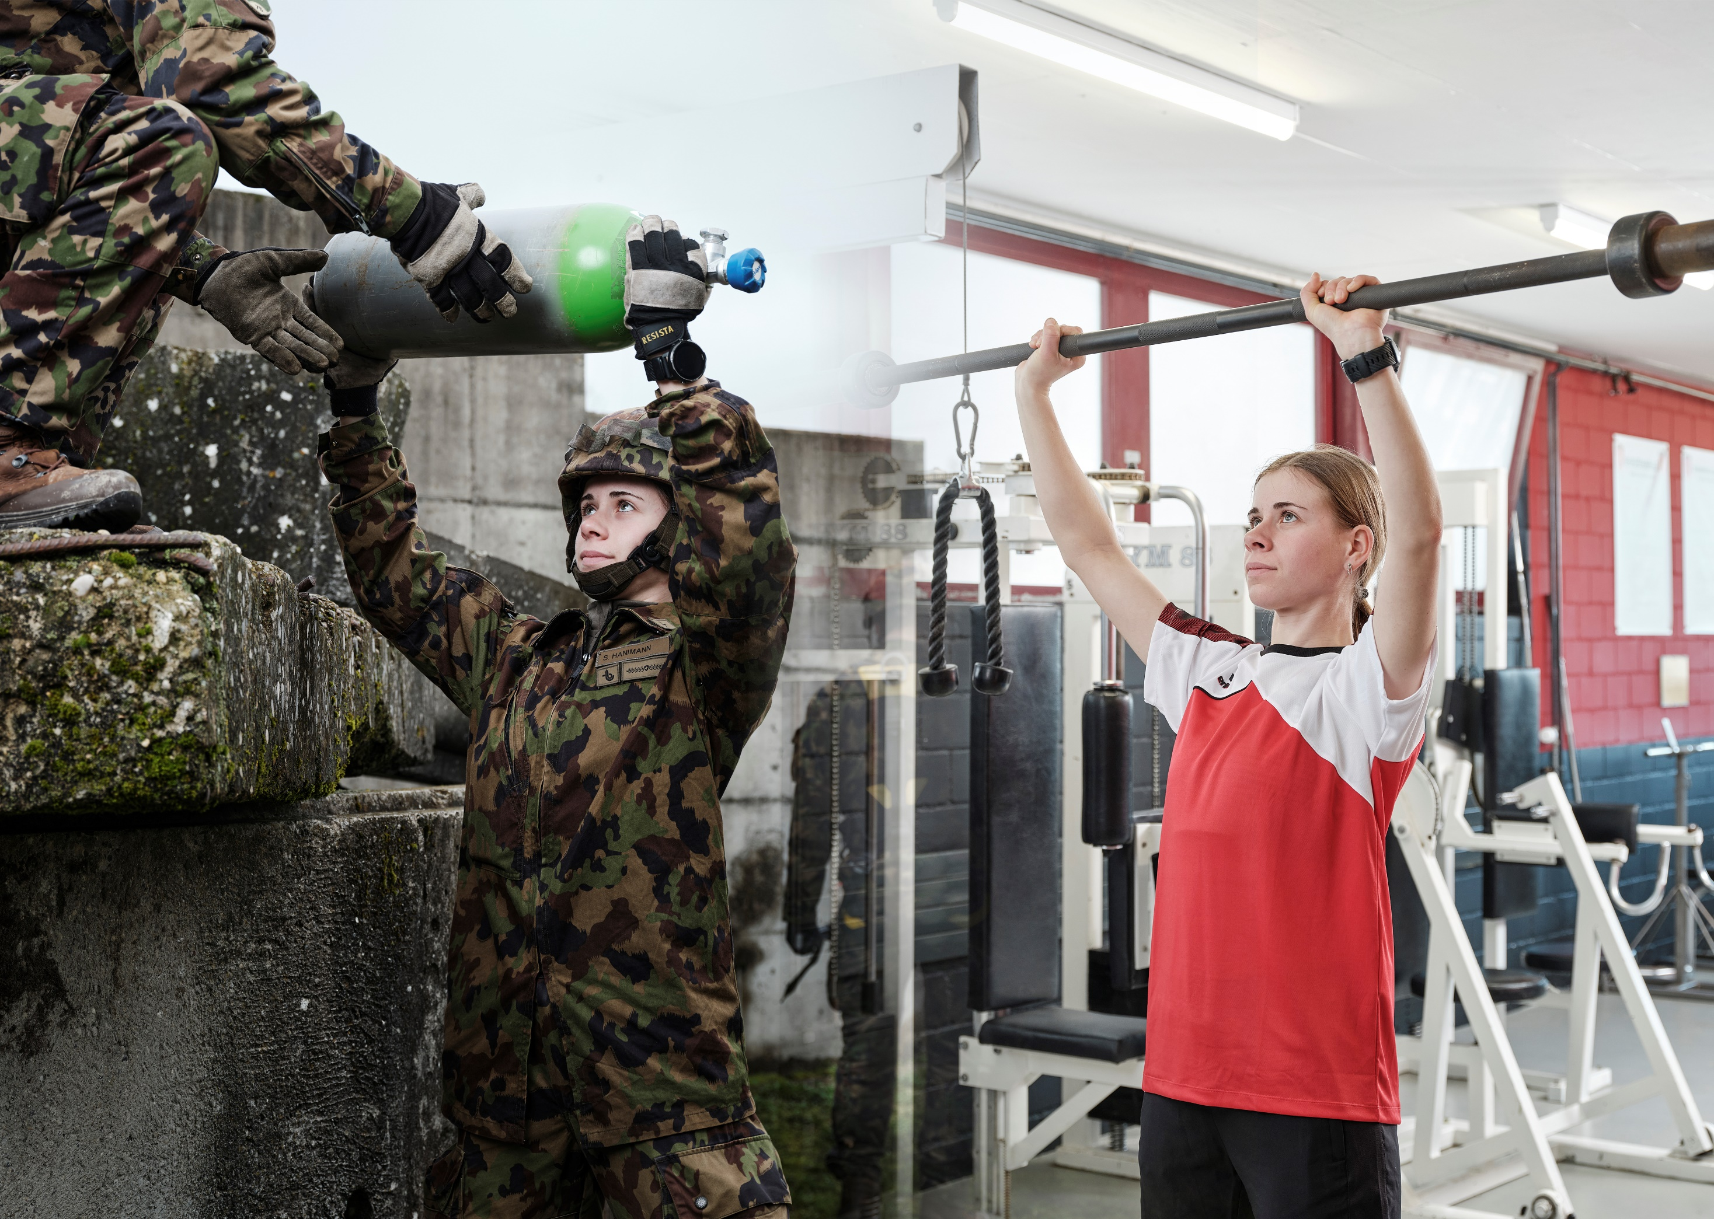


Vertiefung
Entwicklungsfaktoren: Athletik
2

Slide 6
Approfondissement
Facteurs de développement: qualités athlétiques
2

Slide 7

Approfondimento
Fattori di sviluppo: atletica
2

Slide 8
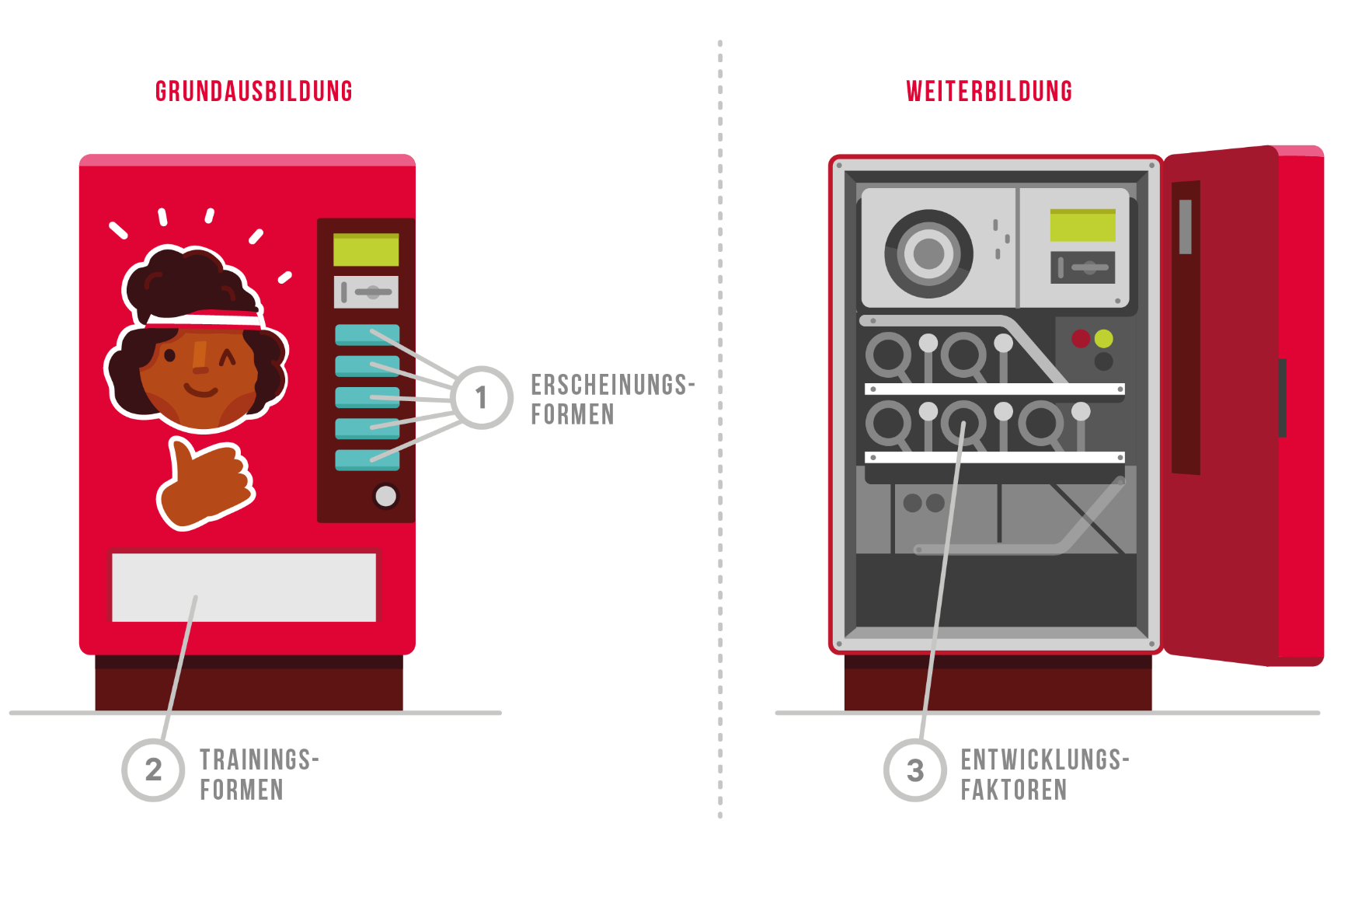
Entwicklungsfaktoren
3
Notes:
Charakteristische Formen:
Sie definieren meine Sportart – das ist das angestrebte Ziel. Es handelt sich um typische Bewegungsmodelle, Verhaltensweisen oder Spielmuster, die in konkreten Situationen beobachtet werden können.
Beispiel: Snowboard → Der Snowboarder fährt dynamisch eine Piste hinunter.
Trainingsformen:
Sie beschreiben den Prozess, also das Training, das eingesetzt wird, um unsere Fähigkeiten zu entwickeln.
Dazu gehören interdisziplinäre Trainingsformen, sportspezifische Trainingsformen und massgeschneiderte Ansätze.
Entwicklungsfaktoren:
Das sind die Fähigkeiten, die entwickelt werden müssen, um die Trainingsformen erfolgreich umzusetzen und somit das Ziel unserer Sportart zu erreichen.
Es gibt 5 Entwicklungsachsen → athletische Qualität, mental, taktisch, Kooperation, Technik.

Slide 9

Facteurs de développement
3
Notes:
Formes caractéristiques:
c‘est ce qui va définir mon sport, c‘est l‘objectif visé. C‘est un modèle de mouvement, comportements ou schémas de jeu types que l‘on peut observer dans des situations concrètes.
Ex: snowboard -> le snowboardeur descend une pente de manière dynamique.
Formes d‘entrainement:
cela défini le processus, l‘entrainement que l‘on va mettre en place pour développer nos capacités.
On retrouve les entrainements interdisciplinaires, propre à la discipline et sur mesure.
Facteurs de développement:
ce sont les capactiés que l‘on doit développer pour réussir les formes d‘entrainenement et ainsi réussir l‘objectif visé de notre sport.
On retrouve 5 axes de développement -> qualité athlétique, mental, tactique, coopération, technique.

Slide 10

Fattori di sviluppo
3
Notes:
Forme caratteristiche:
Definiscono il mio sport – è l’obiettivo da raggiungere. Si tratta di modelli di movimento, comportamenti o schemi di gioco tipici che si possono osservare in situazioni concrete.
Es.: snowboard → lo snowboarder scende dinamicamente lungo una pista.
Forme di allenamento:
Definiscono il processo, ovvero l’allenamento che si mette in atto per sviluppare le nostre capacità.
Si distinguono allenamenti interdisciplinari, specifici della disciplina e su misura.
Fattori di sviluppo:
Sono le capacità che bisogna sviluppare per portare a termine le forme di allenamento e quindi raggiungere l’obiettivo del proprio sport.
Ci sono 5 assi di sviluppo → qualità atletiche, mentali, tattiche, cooperative, tecniche.

Slide 11
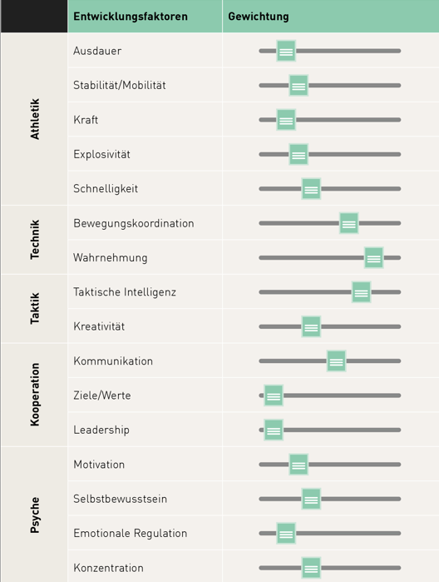
Entwicklungsfaktoren
Unter den Entwicklungsfaktoren unterscheidet man 5 Achsen und 16 Faktoren.
Diese Faktoren beschreiben die physischen und psychischen Komponenten der Bewegung.
4

Slide 12
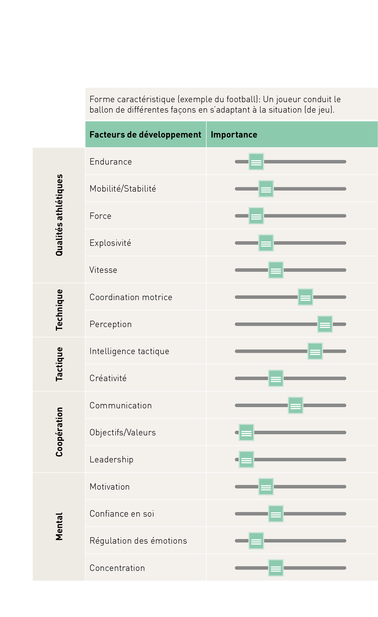
Facteurs de développement
Parmis les facteurs de développement, on retrouve 5 axes et 16 facteurs.
Ces derniers définissent les composantes physique, psychique du movement.
4

Slide 13
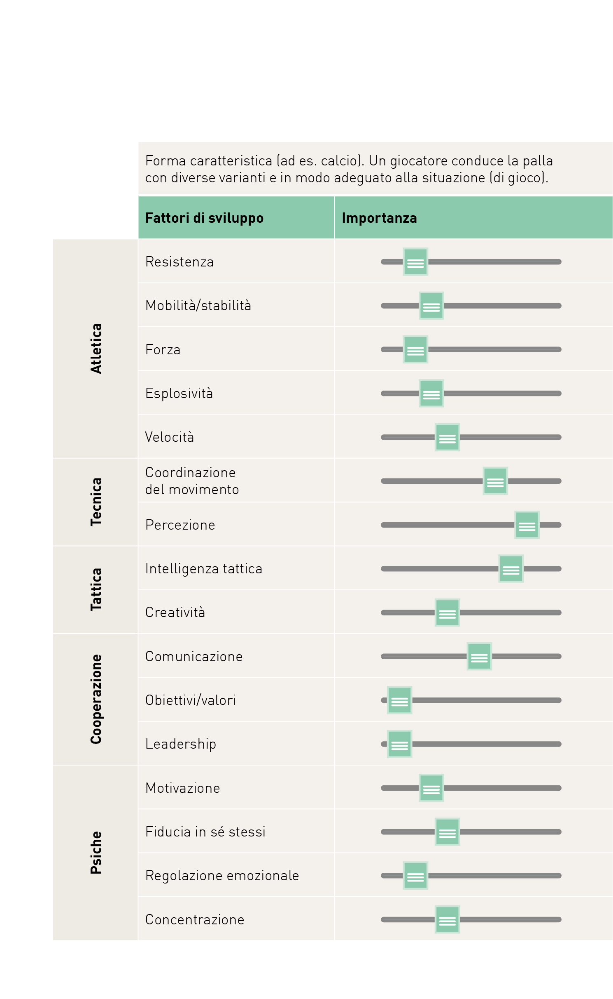
Fattori di sviluppo
Tra i fattori di sviluppo si distinguono 5 assi e 16 fattori.
Questi fattori definiscono le componenti fisiche e psichiche del movimento.
4

Slide 14

Entwicklungsfaktoren
Athletik
5
Notes:
Der Begriff athletisch bezieht sich heute auf die körperliche Leistungsfähigkeit, die in den meisten Sportarten unverzichtbar ist. Je nach Sportart sind unterschiedliche Entwicklungsfaktoren wie Ausdauer, Kraft, Schnelligkeit, Explosivität oder Stabilität/Mobilität entscheidend.
Körperliches Training verbessert sowohl die sportliche Leistung als auch die Gesundheit und das Wohlbefinden.
Bei Kindern und Jugendlichen führt es zu langfristigen Anpassungen, die die Leistung, die Verletzungsprävention und die Gesundheit fördern.
Das frühzeitige Trainieren grundlegender Bewegungsformen, die alle fünf Entwicklungsfaktoren umfassen, bildet die Basis für eine umfassende athletische Entwicklung. Später wird das Training spezifischer auf die jeweilige Sportart ausgerichtet.

Slide 15
Facteurs de développement
Qualités athlétiques
5
Notes:
Le terme athlétique désigne aujourd’hui la capacité de performance physique, essentielle dans la plupart des sports. Chaque sport exige une combinaison spécifique de facteurs de développement comme l’endurance, la force, la vitesse, l’explosivité ou la stabilité/mobilité.
L'entraînement physique améliore à la fois la performance sportive et la santé générale.
Chez les enfants et les jeunes, il favorise des adaptations à long terme utiles pour la performance, la prévention des blessures et le bien-être.
Un entraînement précoce des formes fondamentales de mouvement, incluant les cinq facteurs, constitue la base d’un développement athlétique global. Plus tard, il devient plus spécifique au sport pratiqué.

Slide 16
Fattori di sviluppo
Atletica
5
Notes:
Il termine atletico oggi si riferisce alla capacità fisica di prestazione, fondamentale nella maggior parte degli sport. Ogni disciplina richiede una combinazione diversa di fattori di sviluppo come resistenza, forza, velocità, esplosività o stabilità/mobilità.
L’allenamento fisico migliora sia la prestazione sportiva che la salute generale.
Per bambini e giovani, favorisce adattamenti duraturi utili per la performance, la prevenzione degli infortuni e il benessere.
L’allenamento precoce delle forme fondamentali di movimento, che include i cinque fattori, costituisce la base per uno sviluppo atletico completo. Con il tempo, l’allenamento diventa più specifico alla disciplina praticata.

Slide 17
Entwicklungsfaktoren
Athletik - Ausdauer
6
Notes:
Die Ausdauer ist die Fähigkeit, eine gegebene Leistung bis ins Ziel aufrechtzuerhalten oder eine bestimmte Belastung ohne nennenswerte Ermüdungsanzeichen über einen möglichst langen Zeitraum zu ertragen.
Sie bedeutet also auch Ermüdungswiderstandsfähigkeit und ist somit die Basis für eine rasche Wiederherstellungsfähigkeit.
Der Begriff Ausdauer ist jedoch komplex und entsprechend kontrovers diskutiert, denn zum einen ist die Ausdauer durch die Stoffwechselaktivität bestimmt, und zum anderen sind auch psychische Aspekte relevant. Daher wird auch von der psycho-physischen Ermüdungsresistenz gesprochen.
In den Ausdauersportarten ist die Ausdauer leistungsbestimmend, bei allen übrigen Disziplinen ist sie notwendig, um (ausdauernd) trainieren zu können, im Wettkampf erfolgreich zu sein und sich nach körperlichen Belastung rasch zu erholen.

Slide 18
Facteurs de développement
Athlétique – Endurance
6
Notes:
L’endurance est la capacité de maintenir une performance donnée jusqu’à l’objectif ou de supporter une charge spécifique sans signes significatifs de fatigue pendant une période aussi longue que possible.
Cela signifie également résistance à la fatigue et constitue ainsi la base pour une récupération rapide.
Cependant, le terme d’endurance est complexe et largement débattu, car d’une part, l’endurance est déterminée par l’activité métabolique, et d’autre part, des aspects psychologiques sont également pertinents. C’est pourquoi on parle aussi de résistance à la fatigue psycho-physique.
Dans les sports d’endurance, l’endurance est déterminante pour la performance, tandis que dans toutes les autres disciplines, elle est nécessaire pour pouvoir s’entraîner de manière (endurance) efficace, réussir en compétition et récupérer rapidement après une charge physique.

Slide 19
Fattori di sviluppo
Atletica – Resistenza
6
Notes:
La resistenza è la capacità di mantenere una determinata prestazione fino al traguardo o di sopportare un determinato carico senza segnali significativi di affaticamento per il più lungo periodo possibile.
Significa quindi anche resistenza alla fatica ed è la base per una rapida capacità di recupero.
Il concetto di resistenza, tuttavia, è complesso e ampiamente discusso, poiché da un lato la resistenza è determinata dall’attività metabolica e dall’altro anche gli aspetti psicologici sono rilevanti. Per questo si parla anche di resistenza alla fatica psico-fisica.
Negli sport di resistenza, la resistenza è determinante per le prestazioni, mentre in tutte le altre discipline è necessaria per poter allenarsi in modo (resistente), avere successo nelle competizioni e recuperare rapidamente dopo uno sforzo fisico.

Slide 20
Ausdauer
Die Ausdauer ist die Fähigkeit, eine gegebene Leistung bis ins Ziel aufrechtzuerhalten oder eine bestimmte Belastung ohne nennenswerte Ermüdungsanzeichen über einen möglichst langen Zeitraum zu ertragen
Ebenfalls: Ermüdungswiderstandsfähigkeit und Basis für eine rasche Wiederherstellungsfähigkeit
Komplex und kontrovers diskutiert
Zum einen durch die Stoffwechselaktivität bestimmt
Zum anderen sind auch psychische Aspekte relevant
Psycho-physischen Ermüdungsresistenz
In Ausdauersportarten: Ausdauer leistungsbestimmend
Übrige Disziplinen: Ausdauer ist notwendig, um (ausdauernd) trainieren zu können, im Wettkampf erfolgreich zu sein und sich nach körperlichen Belastung rasch zu erholen
7
Notes:
Die Ausdauer ist die Fähigkeit, eine gegebene Leistung bis ins Ziel aufrechtzuerhalten oder eine bestimmte Belastung ohne nennenswerte Ermüdungsanzeichen über einen möglichst langen Zeitraum zu ertragen.
Sie bedeutet also auch Ermüdungswiderstandsfähigkeit und ist somit die Basis für eine rasche Wiederherstellungsfähigkeit.
Der Begriff Ausdauer ist jedoch komplex und entsprechend kontrovers diskutiert, denn zum einen ist die Ausdauer durch die Stoffwechselaktivität bestimmt, und zum anderen sind auch psychische Aspekte relevant. Daher wird auch von der psycho-physischen Ermüdungsresistenz gesprochen.
In den Ausdauersportarten ist die Ausdauer leistungsbestimmend, bei allen übrigen Disziplinen ist sie notwendig, um (ausdauernd) trainieren zu können, im Wettkampf erfolgreich zu sein und sich nach körperlichen Belastung rasch zu erholen.

Slide 21
Endurance
L'endurance est la capacité à maintenir une performance donnée jusqu'à l'arrivée ou à supporter un effort donné sans signe de fatigue notable pendant la période la plus longue possible.
Également: résistance à la fatigue et base d'une capacité de récupération rapide.
Complexe et controversé
D'une part, déterminée par l'activité métabolique
D'autre part, les aspects psychologiques sont également pertinents
Résistance psycho-physique à la fatigue
Dans les sports d'endurance: l'endurance est déterminante pour la performance.
Autres disciplines: L'endurance est nécessaire pour pouvoir s'entraîner (de manière endurante), pour réussir en compétition et pour récupérer rapidement après un effort physique
7
Notes:
L'endurance est la capacité à maintenir une performance donnée jusqu'à l'arrivée ou à supporter un effort donné sans signes de fatigue notables pendant une période aussi longue que possible.
Elle signifie donc également la capacité de résistance à la fatigue et constitue donc la base d'une capacité de récupération rapide.
La notion d'endurance est toutefois complexe et fait l'objet de controverses en conséquence, car d'une part, l'endurance est déterminée par l'activité métabolique et, d'autre part, des aspects psychologiques sont également pertinents. C'est pourquoi on parle aussi de résistance psycho-physique à la fatigue.
Dans les sports d'endurance, l'endurance détermine la performance ; dans toutes les autres disciplines, elle est nécessaire pour pouvoir s'entraîner (avec endurance), réussir en compétition et récupérer rapidement après un effort physique.

Slide 22
Resistenza
La resistenza è la capacità di mantenere una determinata prestazione fino al traguardo o di sopportare un determinato sforzo senza segni evidenti di affaticamento il più a lungo possibile.
Inoltre: la resistenza alla fatica e la base per un rapido recupero
Complesso e controverso
Da un lato, è determinata dall'attività metabolica
Dall'altro, sono rilevanti anche gli aspetti psicologici
Resistenza psico-fisica alla fatica
Negli sport di resistenza: la resistenza è decisiva per la prestazione
Altre discipline: la resistenza è necessaria per l'allenamento (di resistenza), per il successo nelle competizioni e per un rapido recupero dallo sforzo fisico
7
Notes:
La resistenza è la capacità di mantenere un determinato livello di prestazione fino al traguardo o di sopportare un certo livello di sforzo il più a lungo possibile senza significativi segni di affaticamento.
Significa anche resistenza alla fatica ed è quindi alla base della capacità di recuperare rapidamente.
Tuttavia, il concetto di resistenza è complesso e quindi oggetto di dibattiti controversi, perché da un lato la resistenza è determinata dall'attività metabolica, dall'altro sono rilevanti anche gli aspetti psicologici. Per questo motivo si usa anche il termine resistenza alla fatica psico-fisica.
Negli sport di resistenza, la resistenza determina la prestazione, in tutte le altre discipline è necessaria per potersi allenare (resistenza), per avere successo nelle competizioni e per recuperare rapidamente dopo lo sforzo fisico.

Slide 23
Ausdauer
Erscheinungsformen
Grundlagenausdauer
Allgemeine Ausdauer
Spezielle Ausdauer
Sportartspezifische Ausdauer
Langzeit-ausdauer
über 10min
Dauerlauf
Laufspiele
Fahrtspiele
Mittelzeit-ausdauer
2 - 10 min
Laufspiele
Fahrtspiele
Intervallläufe
Kurzzeit-ausdauer
30 sek - 2min
Tempoläufe
Wieder-holungsläufe
Schnelligkeits-ausdauer
4 - 30sek
Wieder-holungsläufe
Aerobe
Ausdauer
Anaerobe
Ausdauer
8
Notes:
Im Sport wird die Ausdauer aufgegliedert, da nicht überall die gleiche Form der Ausdauer zum Tragen kommt.
Während ein Marathonläufer die Laufgeschwindigkeit möglichst halten sollte, muss beispielsweise ein Fussballspieler fähig sein, während dem Spiel immer wieder abzubremsen und zu beschleunigen (stop-and-go).
Es wird also zwischen der Grundlagenausdauer (allgemeine Ausdauer) und der speziellen Ausdauer (sportartspezifische Ausdauer) unterschieden.
Grundlagenausdauer
Die Grundlagenausdauer im Sinn einer optimal entwickelten aeroben Leistungsfähigkeit bildet die Basis, auf der in jeder Sportart aufgebaut werden kann. Sie lässt sich mit verschiedenen Trainingsmitteln entwickeln und auf die meisten Tätigkeiten und Sportarten übertragen.
Spezielle Ausdauer
Spezielle Ausdauer bedeutet Ermüdungsresistenz bei sportartspezifischer Beanspruchung des Organismus. Sie umfasst sowohl die aerobe und anaerobe Leistungsfähigkeit wie auch die aerobe und anaerobe Kapazität in sportartspezifischer Ausprägung. Bei der speziellen Ausdauer differenziert man zwischen zyklischen, kontinuierlichen Aktivitäten (z.B. Sprintausdauer, Kurz-, Mittel-, Langzeit-Ausdauer) und azyklischen, nicht kontinuierlichen Aktivitäten (z.B. Durchhaltevermögen in Zweikampf- und Spielsportarten).

Slide 24
Endurance
Formes de manifestation
Endurance de base
Endurance générale
Endurance spécifique
Endurance spécifique à la discipline
À long term
Sup. à 10min
Course d’endurance
Jeu de course
Course navette
À moyen terme
2 - 10 min
Jeu de course
Course navette
Course intervalle
À court terme
30 sec - 2min
Avec impulsion
Par répètition
Endurance-vitesse
4 à 30sec
Par répétition
Endurance
aérobie
endurance
anaérobie
8
Notes:
Dans le sport, l’endurance est divisée, car toutes les formes d’endurance ne sont pas utilisées de la même manière.
Tandis qu’un marathonien doit maintenir sa vitesse de course autant que possible, un joueur de football, par exemple, doit être capable de ralentir et d’accélérer à plusieurs reprises pendant le match (stop-and-go).
Il existe donc une distinction entre l’endurance de base (endurance générale) et l’endurance spécifique (endurance propre à un sport).
Endurance de base
L’endurance de base, dans le sens d’une capacité aérobie optimale, constitue la fondation sur laquelle on peut construire dans chaque sport. Elle peut être développée avec différents moyens d’entraînement et est transférable à la plupart des activités et sports.
Endurance spécifique
L’endurance spécifique fait référence à la résistance à la fatigue lors d’une sollicitation spécifique du corps dans un sport particulier. Elle comprend à la fois la capacité aérobie et anaérobie, ainsi que la capacité aérobie et anaérobie sous une forme spécifique au sport.
Dans l’endurance spécifique, on distingue entre les activités cycliques et continues (par exemple, l’endurance au sprint, endurance à court, moyen ou long terme) et les activités acycliques et non continues (par exemple, la résistance lors des combats ou dans les sports collectifs, comme maintenir l’effort dans les duels).

Slide 25
Resistenza
Forme di manifestazione
Resistenza di base
Resistenza generale
Resistenza specifica
Resistenza specifica alla disciplina
Lungo termine
Più di 10min
Corsa
Giochi di corsa
Test di corsa
Medio termine
2 - 10 min
Giochi di corsa
Test di corsa
Intervalli
Corto termine
30 sec - 2min
Corsa a tempo
Ripetute
Resistenza - velocità
4 - 30sec
Ripetute
Resistenza aerobica
Resistenza
anaerobica
8
Notes:
Nel sport, la resistenza viene suddivisa, poiché non tutte le forme di resistenza sono utilizzate allo stesso modo.
Mentre un maratoneta dovrebbe cercare di mantenere la velocità di corsa il più possibile, un calciatore, ad esempio, deve essere in grado di rallentare e accelerare continuamente durante la partita (stop-and-go).
Pertanto, si fa una distinzione tra resistenza di base (resistenza generale) e resistenza specifica (resistenza sport-specifica).
Resistenza di base
La resistenza di base, nel senso di una capacità aerobica sviluppata in modo ottimale, costituisce la base su cui è possibile costruire in ogni sport. Può essere sviluppata con vari strumenti di allenamento e può essere trasferita alla maggior parte delle attività e sport.
Resistenza specifica
La resistenza specifica si riferisce alla resistenza alla fatica durante uno sforzo sportivo specifico per ciascuna disciplina. Include sia la capacità aerobica che anaerobica, così come la capacità aerobica e anaerobica in una forma sport-specifica.
Nella resistenza specifica si distingue tra attività cicliche e continuative (ad esempio, la resistenza alla velocità per gli sprint, la resistenza a breve, medio e lungo termine) e attività azicliche e non continuative (ad esempio, la resistenza nella lotta o nei giochi sportivi, come il mantenere la forza durante un contrasto).

Slide 26
Ausdauer
Erscheinungsformen
9

Slide 27
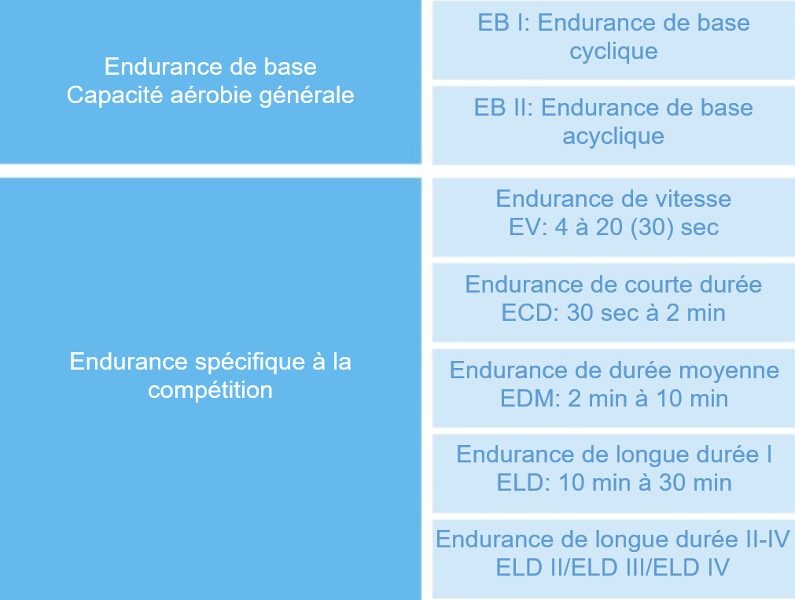
Endurance
Formes de manifestation
9

Slide 28
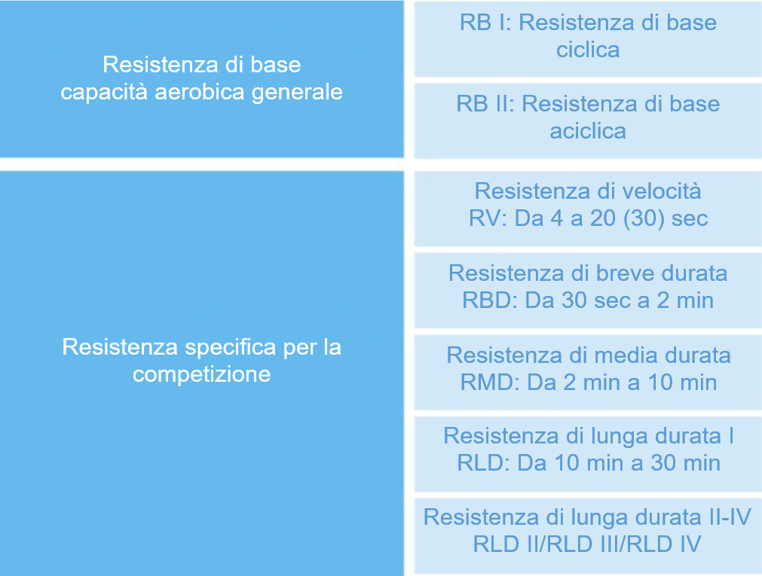
Resistenza
Forme di manifestazione
9

Slide 29
Ausdauer
Erscheinungsformen
Kurzzeitausdauer
Die Kurzzeitausdauer entspricht einer maximalen Ausdauerbelastung von 30 Sekunden bis 2 Minuten. Sie muss in ausgeprägtem Masse auf die anaerobe Energiebereitstellung zurückgreifen.
Mittelzeitausdauer
Die Mittelzeitausdauer entspricht einer maximalen Ausdauerbelastung von 2 bis 10 Minuten. Sie erfordert je nach Streckenlänge einen Anteil der anaeroben oder aeroben Energiebereitstellung von 20 bis 80%.
Langzeitausdauer
Die Langzeitausdauer entspricht einer maximalen Ausdauerbelastung ab 10 Minuten. Für sie spielt insbesondere die aerobe Kapazität die leistungsbegrenzende Rolle. Im Bereich der Langzeitausdauer II (30 bis 90 Min.) und insbesondere III (mehr als 90 Min.) nimmt bei der aeroben Energieerzeugung neben der Kohlehydratverbrennung in zunehmendem Masse die Oxydation von freien Fettsäuren eine bedeutende Stelle ein.
10
Notes:
Pour la planification de l'entraînement d'un athlète de haut niveau, les distinctions détaillées entre les différentes formes d'endurance sont très importantes. Pour les pratiquants de sport amateur, l'endurance générale et donc la résistance à la fatigue de l'ensemble du corps et de tous ses systèmes sont essentielles.

Slide 30
Endurance
Formes de manifestation
Endurance de courte durée
L'endurance de courte durée correspond à un effort maximal de 30 secondes à 2 minutes. Elle doit faire appel dans une large mesure à l'apport énergétique anaérobie.
Endurance moyenne
L'endurance moyenne correspond à un effort maximal de 2 à 10 minutes. Selon la longueur du parcours, elle nécessite une part d'énergie anaérobie ou aérobie comprise entre 20 et 80%.
Endurance longue
L'endurance longue correspond à un effort maximal de 10 minutes et plus. La capacité aérobie joue ici un rôle particulièrement important dans la limitation des performances. Dans le domaine de l'endurance longue durée II (30 à 90 min) et surtout III (plus de 90 min), l'oxydation des acides gras libres joue un rôle de plus en plus important dans la production d'énergie aérobie, en plus de la combustion des glucides.
10
Notes:
Pour la planification de l'entraînement d'un athlète de haut niveau, les distinctions détaillées entre les différentes formes d'endurance sont très importantes. Pour les pratiquants de sport amateur, l'endurance générale et donc la résistance à la fatigue de l'ensemble du corps et de tous ses systèmes sont essentielles.

Slide 31
Resistenza
Forme di manifestazione
Resistenza a breve termine
La resistenza a breve termine corrisponde a uno sforzo massimo di resistenza da 30 secondi a 2 minuti. Deve ricorrere in misura significativa all'apporto di energia anaerobica.
Resistenza di media durata
La resistenza di media durata corrisponde a uno sforzo massimo di resistenza da 2 a 10 minuti. A seconda della lunghezza del percorso, richiede una percentuale di energia anaerobica o aerobica compresa tra il 20 e l'80%.
Resistenza di lunga durata
La resistenza di lunga durata corrisponde a uno sforzo massimo di resistenza a partire da 10 minuti. In questo caso è soprattutto la capacità aerobica a limitare le prestazioni. Nel campo della resistenza di lunga durata II (da 30 a 90 min.) e in particolare III (oltre 90 min.), oltre alla combustione dei carboidrati, anche l'ossidazione degli acidi grassi liberi assume un ruolo sempre più importante nella produzione di energia aerobica.
10
Notes:
Per la pianificazione dell'allenamento di un atleta d'élite, le distinzioni dettagliate delle diverse forme di resistenza sono molto importanti. Per lo sport amatoriale, invece, la resistenza generale e quindi la resistenza alla fatica dell'intero corpo e dei suoi sistemi sono fondamentali.

Slide 32
Ausdauer
Erscheinungsformen
Zwei spezifische Formen der Ausdauer bilden die Kraft- und die Schnelligkeitsausdauer.
Kraftausdauer
Mit der Kraftausdauer wird das Ausmass der Ermüdungsresistenz von Muskeln bei langer Belastungszeit angegeben. Es kann dabei in aerobe und anaerobe Kraftausdauer unterschieden werden. Typische Sportarten, die eine gut ausgebildete Kraftausdauer benötigen sind: Radfahren, Rudern, Kanu, Langlauf oder Boxen. Der Krafteinsatz ist in solchen Sportarten selten maximal, sondern muss vielmehr über lange Zeit aufrechterhalten werden.
Schnelligkeitsausdauer
Die Schnelligkeitsausdauer beschreibt die Fähigkeit eine maximale Geschwindigkeit, ohne Geschwindigkeitsverlust, aufrechtzuerhalten oder eine schnelle Reaktion wiederholt mit maximaler Geschwindigkeit auszuführen. In anderen Worten ist die Schnelligkeitsausdauer das Mass für die Fähigkeit, gegen einen Geschwindigkeitsverlust bei länger andauerndem oder wiederholtem maximalem Schnelligkeitseinsatz, Widerstand zu leisten. Limitierende Faktoren für die Schnelligkeitsausdauer sind die Ermüdungsresistenz des Nervensystems und die Geschwindigkeit, mit welcher der Körper die Resynthese von ATP und Kreatinphosphat ausführen kann. Die Schnelligkeitsausdauer kann in die drei Bereiche Reaktions-, Aktions- und Handlungsschnelligkeitsausdauer gegliedert werden.
Für die Trainingsplanung eines Spitzensportlers sind die detaillierten Unterscheidungen der verschiedenen Ausdauererscheinungsformen von grosser Wichtigkeit. Für den Breitensport sind aber vor allem die allgemeine Ausdauer und somit die Ermüdungsresistenz des gesamten Körpers und all seinen Systemen von Bedeutung.
11
Notes:
Pour la planification de l'entraînement d'un athlète de haut niveau, les distinctions détaillées entre les différentes formes d'endurance sont très importantes. Pour les pratiquants de sport amateur, l'endurance générale et donc la résistance à la fatigue de l'ensemble du corps et de tous ses systèmes sont essentielles.

Slide 33
Endurance
Formes de manifestation
Deux formes spécifiques d'endurance sont l'endurance de force et l'endurance de vitesse.
Endurance de force
L'endurance de force indique le degré de résistance à la fatigue des muscles lors d'un effort prolongé. On distingue l'endurance de force aérobie et anaérobie. Les sports typiques qui nécessitent une bonne endurance de force sont : le cyclisme, l'aviron, le canoë, le ski de fond ou la boxe. Dans ces sports, l'effort physique est rarement maximal, mais doit plutôt être maintenu pendant une longue période.
Endurance de vitesse
L'endurance de vitesse décrit la capacité à maintenir une vitesse maximale sans perte de vitesse ou à effectuer de manière répétée une réaction rapide à vitesse maximale. En d'autres termes, l'endurance de vitesse est la mesure de la capacité à résister à une perte de vitesse lors d'un effort maximal prolongé ou répété. Les facteurs limitants de l'endurance de vitesse sont la résistance à la fatigue du système nerveux et la vitesse à laquelle le corps peut effectuer la resynthèse de l'ATP et du phosphate de créatine. L'endurance de vitesse peut être divisée en trois domaines : l'endurance de réaction, l'endurance d'action et l'endurance de mouvement.
Pour la planification de l'entraînement d'un sportif de haut niveau, il est très important de distinguer les différentes formes d'endurance. Pour le sport de masse, ce sont toutefois avant tout l'endurance générale et donc la résistance à la fatigue de l'ensemble du corps et de tous ses systèmes qui sont importantes.
11
Notes:
Pour la planification de l'entraînement d'un athlète de haut niveau, les distinctions détaillées entre les différentes formes d'endurance sont très importantes. Pour les pratiquants de sport amateur, l'endurance générale et donc la résistance à la fatigue de l'ensemble du corps et de tous ses systèmes sont essentielles.

Slide 34
Resistenza
Forme di manifestazione
Due forme specifiche di resistenza sono la resistenza di forza e la resistenza di velocità.
Resistenza di forza
La resistenza di forza indica il grado di resistenza alla fatica dei muscoli durante un lungo periodo di sforzo. Si può distinguere tra resistenza di forza aerobica e anaerobica. Gli sport tipici che richiedono una resistenza di forza ben sviluppata sono: ciclismo, canottaggio, canoa, sci di fondo o boxe. In questi sport, lo sforzo fisico raramente è massimo, ma deve piuttosto essere mantenuto per un lungo periodo di tempo.
Resistenza alla velocità
La resistenza alla velocità descrive la capacità di mantenere una velocità massima senza perdita di velocità o di eseguire ripetutamente una reazione rapida alla massima velocità. In altre parole, la resistenza alla velocità è la misura della capacità di resistere alla perdita di velocità durante uno sforzo massimo prolungato o ripetuto. I fattori che limitano la resistenza alla velocità sono la resistenza alla fatica del sistema nervoso e la velocità con cui il corpo è in grado di risintetizzare l'ATP e il creatina fosfato. La resistenza alla velocità può essere suddivisa in tre aree: resistenza alla reattività, alla reazione e all'azione.
Per la pianificazione dell'allenamento di un atleta di alto livello è molto importante distinguere in modo dettagliato le diverse forme di resistenza. Per lo sport di massa sono tuttavia soprattutto la resistenza generale e quindi la resistenza alla fatica di tutto il corpo e di tutti i suoi sistemi ad essere importanti.
11
Notes:
Pour la planification de l'entraînement d'un athlète de haut niveau, les distinctions détaillées entre les différentes formes d'endurance sont très importantes. Pour les pratiquants de sport amateur, l'endurance générale et donc la résistance à la fatigue de l'ensemble du corps et de tous ses systèmes sont essentielles.

Slide 35
Ausdauer
Leistungsfähigkeit und Kapazität
 | Leistungsfähigkeit (wie schnell) | Kapazität (wie lange)
anaerob | Leistung, wenn die anaerobe Glykolyse intensiv aktiviert ist und die Konsequenzen (Laktatanhäufung, Azidose, O2-Defizit) ignoriert werden. Limitierend: ATP-Bildungsrate aus allen aeroben und anaeroben Energiequellen. | Zeitdauer, über welche die unangenehmen Konsequenzen der anaeroben Glykolyse ertragen werden können (Laktattoleranz). Limitierend: Laktattoleranz sowie die lokalen Energiedepots (ATP, KP, muskuläres Glykogen).
aerob | Leistung, wenn der ATP-Bedarf durch den aeroben Stoffwechsel gedeckt und keine O2-Schuld eingegangen wird Limitierend: ATP-Bildungsrate aus den aeroben Energiequellen. | Zeitdauer, über die die Glykogen- und Fettreserven bei einer Tätigkeit ausreicht, bei der der Energiebedarf durch den aeroben Stoffwechsel gedeckt wird. Limitierend: die für den aeroben Stoffwechsel verfügbaren Energiedepots (Glykogen- und Fettspeicher).
12
Notes:
Belastungen haben eine bestimmte Intensität und einen bestimmten (zeitlichen) Umfang. Wenn an die Intensität gedacht wird, wird von (aerober oder anaerober) Leistungsfähigkeit gesprochen, wenn von Umfang gesprochen wird, wird an die (aerobe und anaerobe) Kapazität gedacht.

Slide 36
Endurance
Performance et capacité
 | Capacité de performance (quelle vitesse) | Capacité (quelle durée)
anaérobie | La glycolyse anaérobie est activée de facon intensive (accumulation de lactate). Facteur limitatif: taux de production d’ATP lorsque toutes les sources d’énergie aérobie et anaérobie sont mobilisées. | Durée pendant laquelle il est possible de supporter les consèquences désagréables de la glycolyse anaérobie (tolerance au lactate). Facteur limitatif: la tolérance au lactate ainsi que les dépôts d'énergie locaux (ATP, KP, glycogène musculaire).
aérobie | Le besoins en ATP sont couverts par le métabolisme aérobie Facteur limitatif: taux de formation d'ATP à partir des sources d'énergie aérobies. | Durée pendant laquelle les réserves de glycogène et de graisses sont suffisantes lors d'une activité où les besoins énergétiques sont couverts par le métabolisme aérobie. Facteur limitatif: les dépôts d'énergie disponibles pour le métabolisme aérobie (réserves de glycogène et de graisses).
12
Notes:
Les efforts ont une certaine intensité et un certain volume (dans le temps). Lorsque l'on pense à l'intensité, on parle de capacité (aérobie ou anaérobie), lorsque l'on parle d'amplitude, on pense à la capacité (aérobie et anaérobie).

Slide 37
Resistenza
Prestazione e capacità
 | Prestazione (a quale velocità) | Capacità (per quanto tempo)
anaerobico | Prestazioni quando la glicolisi anaerobica è intensamente attivata e le conseguenze (accumulo di lattato, acidosi, deficit di O2) sono ignorate. Limitazione: tasso di formazione di ATP da tutte le fonti di energia aerobica e anaerobica. | Durata durante la quale le conseguenze spiacevoli della glicolisi anaerobica possono essere tollerate (tolleranza al lattato). Limitazione: tolleranza al lattato e alle riserve energetiche locali (ATP, KP, glicogeno muscolare).
aerobico | Prestazioni quando la domanda di ATP è soddisfatta dal metabolismo aerobico e non c'è debito di O2. Limitazione: tasso di formazione di ATP a partire da fonti di energia aerobica. | Il tempo durante il quale le riserve di glicogeno e di grasso sono sufficienti per un'attività il cui fabbisogno energetico è coperto dal metabolismo aerobico. Limitazione: le riserve di energia disponibili per il metabolismo aerobico (riserve di glicogeno e grasso).
12
Notes:
Gli sforzi hanno una certa intensità e un certo volume (nel tempo). Quando si parla di intensità, si fa riferimento alla capacità (aerobica o anaerobica), mentre quando si parla di ampiezza, si intende la capacità (aerobica e anaerobica).

Slide 38
Ausdauer
Leistungsfähigkeit und Kapazität
BEISPIELE
Anaerobe Leistungsfähigkeit
Radfahren mit 8 Watt/kg oder Laufen mit 22 km/h
Vergleich Auto: Motorenleistung bei hoher Tourenzahl und maximalem Drehmoment.
Anaerobe Kapazität
Radsprint während 20 sec mit 60 km/h oder Laufen während 20 sec und 30 km/h – Vergleich
Vergleich Auto: Tankinhalt, der durch unökonomische, aggressive Fahrweise entleert wird.
Aerobe Leistungsfähigkeit
Radfahren mit 2 Watt pro kg Körpermasse oder Laufen mit 8 km/h
Vergleich Auto: Motorenleistung bei geringer bis mittlerer Tourenzahl in Watt.
Aerobe Kapazität
Radfahren während 5 Stunden mit 20 km/h oder Laufen während 90 Minuten mit 10 km/h
Vergleich Auto: Tankinhalt, der durch ökonomische Fahrweise genutzt wird.
13

Slide 39
Endurance
Performance et capacité
EXEMPLES
Puissance anaérobie
Cyclisme à 8 watts/kg ou course à pied à 22 km/h.
Comparaison Voiture : puissance du moteur à un nombre de tours élevé et à un couple maximal.
Capacité anaérobie
Vélo sprint pendant 20 sec à 60 km/h ou course à pied pendant 20 sec et 30 km/h - Comparaison
Comparaison voiture : capacité du réservoir vidée par une conduite non économique et agressive.
Puissance aérobie
Cyclisme avec 2 watts par kg de masse corporelle ou course à pied à 8 km/h.
Comparaison voiture : puissance du moteur à un régime faible à moyen en watts.
Capacité aérobie
Cyclisme pendant 5 heures à 20 km/h ou course à pied pendant 90 minutes à 10 km/h.
Comparaison voiture : capacité du réservoir utilisée par une conduite économique.
13

Slide 40
Resistenza
Prestazione e capacità
ESEMPI
Capacità anaerobica
Ciclismo a 8 watt/kg o corsa a 22 km/h.
Confronto con l'auto: potenza del motore a un numero elevato di giri e a una coppia massima.
Capacità anaerobica
Sprint in bicicletta per 20 secondi a 60 km/h o corsa per 20 secondi a 30 km/h.
Confronto con l'auto: capacità del serbatoio svuotata da una guida non economica e aggressiva.
Capacità aerobica
Ciclismo con 2 watt per kg di massa corporea o corsa a 8 km/h.
Confronto con l'auto: potenza del motore a un regime basso o medio in watt.
Capacità aerobica
Ciclismo per 5 ore a 20 km/h o corsa per 90 minuti a 10 km/h.
Confronto con l'auto: capacità del serbatoio utilizzata da una guida economica.
13

Slide 41
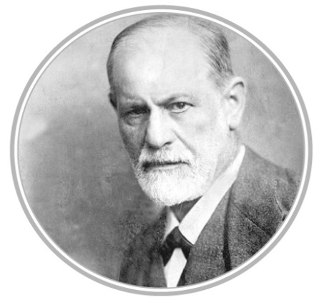
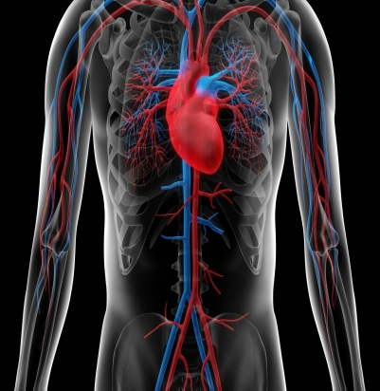

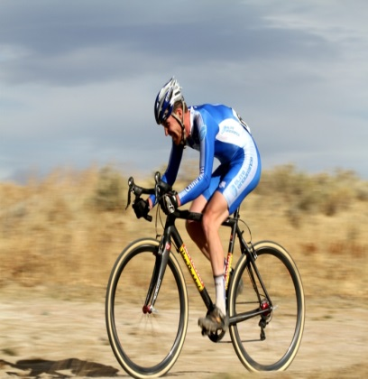
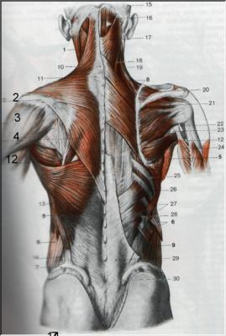


Ausdauer
Ziele und Effekte des Ausdauertrainings
Ausdauer-training
Psyche
Verbesserung von Stimmung, Wohlbefinden, antidepressive Wirkung, Stressabbau, Angstabbau
Hormonsystem
Blutdrucksenkung, weniger Stresshormon-ausschüttung
Stoffwechsel
Bessere Insulinsensivität, Vorbeugung gegen Diabetes Typ II, verbesserte Fettverbrennung, Cholesterinsenkung
Immunsystem
Verringerte Infektanfälligkeit, Vorbeugung gegen Krebs und Tumore, Stärkung des Immunsystems
Herz-Kreislauf-System
Niedriger Ruhepuls, weniger Herzrhythmus-störungen, bessere Sauerstoff-versorgung
Bewegungs-apparat
Stärkung von Knochen, Knorpeln, Sehnen und Bändern, Kräftigung der Muskulatur
14
Notes:
Ausdauertraining:
Wer regelmassig die Ausdauerleistungsfähigkeit trainiert, bleibt leistungsfähig und länger jung. Weil die aerobe Leistungsfähigkeit mit der Regenerations- und Adaptationsfähigkeit verbunden ist, bildet sie eine wichtige Grundlage für die Leistungsoptimierung im Alltag und im Sport.
Für das klassische Ausdauertraining, welches auch in der breiten Bevölkerung zum Einsatz gelangt, ist die allgemeine Grundlagenausdauer wichtig. Diese Form des Ausdauertrainings hat neben der verbesserten Leistungsfähigkeit auch für die Gesundheit positive Effekte.
Herz-Kreislauf-System
Niedriger Ruhepuls, weniger Herzrhythmusstörungen, bessere Sauerstoffversorgung
Psyche
Verbesserung von Stimmung, Wohlbefinden, antidepressive Wirkung, Stressabbau, Angstabbau
Hormonsystem
Blutdrucksenkung, weniger Stresshormonausschüttung
Stoffwechsel
Bessere Insulinsensitivität, Vorbeugung gegen Diabetes Typ II, verbesserte Fettverbrennung, Cholesterinsenkung
Immunsystem
Verringerte Infektanfälligkeit, Vorbeugung gegen Krebs und Tumore, Stärkung des Immunsystems
Bewegungsapparat
Stärkung von Knochen, Knorpeln, Sehnen und Bänder, Kräftigung der Muskulatur
Das Ausdauertraining kann jedoch für bestimmte Menschen auch ein Risiko beinhalten. Todesfälle bei zu hohen Belastungen sind zwar enorm selten, Personen mit erhöhtem Risiko für Herz-Kreislauf-Versagen sollten bei sehr hohen Belastungen aber vorgängig einen Arzt konsultieren. Zudem gilt es, sich gezielt auf die Belastung vorzubereiten, um Belastungsschäden in Folge ungenügender beziehungsweise mangelnder Kraft vorzubeugen.
Durch Training kann die maximale Kapazität der Sauerstoffverarbeitung (VO₂Max) zwar gesteigert werden, sie ist aber zu einem grossen Teil genetisch vorgegeben. Durch Verbesserung der Leistungsfähigkeit an der anaeroben Schwelle kann die Ausdauerleistung wesentlich stärker gesteigert werden. Untrainierte Personen sind fähig 50-60% ihrer VO₂Max zu nützen, bis sie in eine Übersäuerung geraten. Ein gut trainierter Sportler kann bis zu 90% seiner VO₂Max ausschöpfen ohne in eine Übersäuerung (Azidose) zu fallen. Dies bedeutet, ein gut trainierter Sportler kann seinen Körper länger und auch bei hoher Intensität über den aeroben Stoffwechsel mit Energie versorgen, als ein schlechter trainierter Sportler.

Slide 42
Endurance
Objectifs et effets de l'entraînement d’endurance
Entraînement d'endurance
Psychisme
Amélioration de l'humeur, du bien-être, effet antidépresseur, réduction du stress, diminution de l'anxiété
Système hormonal
Baisse de la tension artérielle, diminution de la sécrétion d'hormones du stress
Métabolisme
Meilleure sensibilité à l'insuline, prévention du diabète de type II, amélioration de la combustion des graisses, baisse du cholestérol
Système immunitaire
Réduction de la sensibilité aux infections, prévention du cancer et des tumeurs, renforcement du système immunitaire
Système cardio-vasculaire
Pouls au repos plus bas, moins de troubles du rythme cardiaque, meilleur apport en oxygène
Appareil locomoteur Renforcement des os, du cartilage, des tendons et des ligaments, renforcement musculaire
14
Notes:
L’entraînement de l’endurance:
Les personnes qui entraînent régulièrement leur capacité d’endurance restent performantes et plus jeunes plus longtemps. En effet, la capacité aérobie est liée à la capacité de régénération et d’adaptation, et elle constitue une base importante pour l’optimisation des performances au quotidien et dans le sport.
Pour l’entraînement classique de l’endurance, qui est également utilisé par la population générale, l’endurance de base générale est essentielle. Cette forme d’entraînement d’endurance a des effets positifs sur la santé en plus d'améliorer la performance.
Système cardiovasculaire
Fréquence cardiaque au repos plus basse, moins de troubles du rythme cardiaque, meilleure oxygénation.
Psyché
Amélioration de l’humeur, bien-être, effet antidépresseur, réduction du stress, réduction de l’anxiété.
Système hormonal
Réduction de la pression artérielle, moins de sécrétion d’hormones de stress.
Métabolisme
Meilleure sensibilité à l’insuline, prévention du diabète de type II, amélioration de la combustion des graisses, réduction du cholestérol.
Système immunitaire
Réduction de la susceptibilité aux infections, prévention du cancer et des tumeurs, renforcement du système immunitaire.
Appareil locomoteur
Renforcement des os, des cartilages, des tendons et des ligaments, tonification musculaire.
L’entraînement d’endurance peut cependant présenter un risque pour certaines personnes. Bien que les décès dus à des charges excessives soient extrêmement rares, les personnes présentant un risque accru de défaillance cardiovasculaire doivent consulter un médecin avant de s'engager dans des efforts de très haute intensité. Il est également important de se préparer spécifiquement à la charge d’entraînement pour éviter les blessures dues à une insuffisance de force.
L’entraînement peut améliorer la capacité maximale de traitement de l'oxygène (VO2Max), mais cette dernière est largement déterminée par la génétique. Toutefois, l'amélioration des performances à la limite anaérobie permet de considérablement augmenter la capacité d’endurance. Les personnes non entraînées sont capables d'utiliser 50 à 60 % de leur VO2Max avant d’atteindre l’acidose. Un athlète bien entraîné peut utiliser jusqu’à 90 % de sa VO2Max sans tomber dans l’acidose. Cela signifie qu’un athlète bien entraîné peut fournir de l’énergie à son corps pendant une période plus longue et à une intensité plus élevée en utilisant le métabolisme aérobie que ne le peut un athlète moins entraîné.

Slide 43
Resistenza
Obiettivi ed effetti dell'allenamento di resistenza
Allenamento di resistenza
Psiche
Miglioramento dell'umore, benessere, effetto antidepressivo, riduzione dello stress, riduzione dell'ansia
Sistema ormonale
Abbassamento della pressione sanguigna, minore rilascio di ormoni dello stress
Metabolismo
Migliore sensibilità all'insulina, prevenzione del diabete di tipo II, miglioramento della combustione dei grassi, abbassamento del colesterolo
Sistema immunitario Riduzione della suscettibilità alle infezioni, prevenzione di tumori e tumori, rafforzamento del sistema immunitario
Sistema cardio-vascolare
Bassa frequenza cardiaca a riposo, meno aritmie cardiache, migliore ossigenazione
Apparato motorio
Rafforzamento di ossa, cartilagini, tendini e legamenti, rafforzamento della muscolatura
14
Notes:
L’allenamento della resistenza:
Chi allena regolarmente la propria capacità di resistenza rimane in forma e più giovane più a lungo. Poiché la capacità aerobica è legata alla capacità di rigenerazione e adattamento, essa rappresenta una base importante per l’ottimizzazione delle prestazioni nella vita quotidiana e nello sport.
Per l'allenamento classico della resistenza, che viene utilizzato anche dalla popolazione generale, è importante la resistenza di base generale. Questo tipo di allenamento ha effetti positivi sulla salute oltre a migliorare le prestazioni.
Sistema cardiovascolare
Bassa frequenza cardiaca a riposo, minori disturbi del ritmo cardiaco, migliore ossigenazione.
Psiche
Miglioramento dell'umore, benessere, effetto antidepressivo, riduzione dello stress, riduzione dell'ansia.
Sistema ormonale
Abbassamento della pressione sanguigna, minore secrezione di ormoni dello stress.
Metabolismo
Migliore sensibilità all'insulina, prevenzione del diabete di tipo II, miglioramento della combustione dei grassi, abbassamento del colesterolo.
Sistema immunitario
Riduzione della suscettibilità alle infezioni, prevenzione di cancro e tumori, rafforzamento del sistema immunitario.
Apparato muscoloscheletrico
Rinforzo di ossa, cartilagini, tendini e legamenti, tonificazione muscolare.
L'allenamento della resistenza può comunque comportare dei rischi per alcune persone. Sebbene i decessi a causa di carichi troppo elevati siano estremamente rari, le persone con un rischio maggiore di insufficienza cardiovascolare dovrebbero consultare un medico prima di intraprendere carichi di lavoro molto elevati. Inoltre, è importante prepararsi adeguatamente per l’allenamento in modo da prevenire danni da carico dovuti a insufficiente forza.
L'allenamento può aumentare la capacità massima di elaborazione dell'ossigeno (VO2Max), ma questa è in gran parte determinata dalla genetica. Tuttavia, migliorando le prestazioni alla soglia anaerobica, la capacità di resistenza può aumentare significativamente. Le persone non allenate sono in grado di utilizzare il 50-60% della loro VO2Max prima di entrare in acidosi. Un atleta ben allenato può sfruttare fino al 90% della sua VO2Max senza entrare in acidosi. Ciò significa che un atleta ben allenato può fornire energia al proprio corpo per un periodo di tempo più lungo e con intensità maggiore utilizzando il metabolismo aerobico rispetto a un atleta meno allenato.

Slide 44
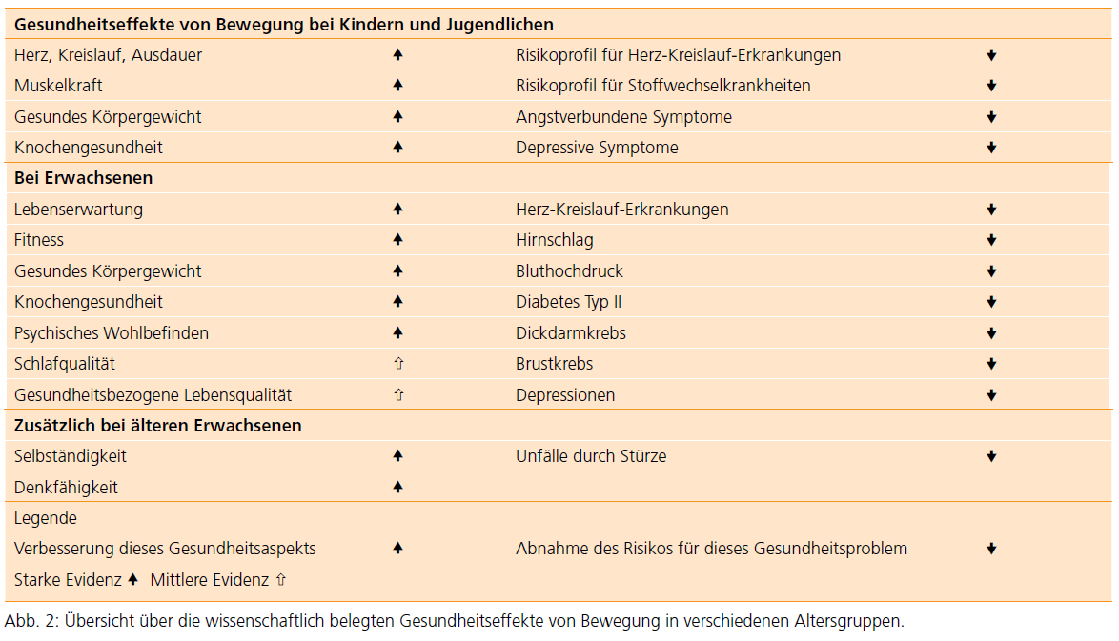
Ausdauer
Ziele und Effekte des Ausdauertrainings
15

Slide 45
Endurance
Objectifs et effets de l'entraînement d’endurance
15

Slide 46
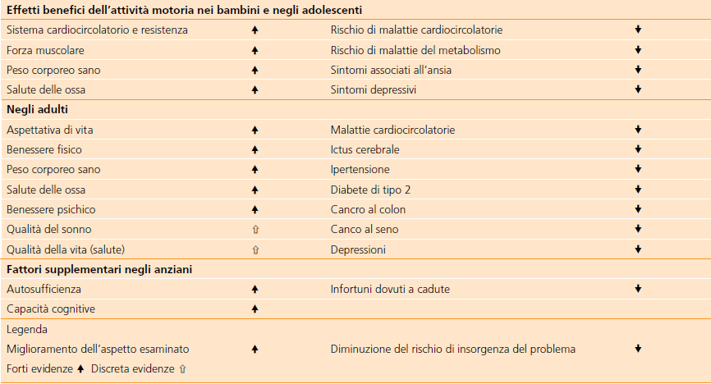
Resistenza
Obiettivi ed effetti dell'allenamento di resistenza
15

Slide 47

Ausdauer
Methodische Aspekte des Ausdauertrainings
16
Notes:
Die Entwicklung der aeroben Leistungsfähigkeit und der aeroben Kapazität verlangt vom Organismus zahlreiche aufwändige Anpassungen. Im Vordergrund stehen die Vermehrung der Mitochondrienmasse, die Verdichtung des Kapillarnetzes, die Vergrösserung des Blutvolumens und der Hämoglobinmenge sowie die Erhöhung der Leistungsfähigkeit des Herzens und damit des Herz-Minuten-Volumens. Deshalb erfordert das Ausdauertraining einen sorgfältigen, langfristigen Aufbau.
Das Training der Grundlagenausdauer ist ein regelmässiges, stressfreies, abwechslungsreiches und umfangbetontes Training von geringer bis mittlerer Intensität. Die Belastung muss sorgfältig auf die individuellen Voraussetzungen und Bedürfnisse abgestimmt werden. Allenfalls kann die Herzfrequenz mit einem Pulsmessgerät kontrolliert werden.
Die Basis der speziellen Ausdauer ist die aerobe Grundlagenausdauer.
Das Training der speziellen Ausdauer setzt eine seriöse Analyse des Anforderungsprofils voraus. Durch Überforderungen im Training oder durch Vernachlässigung der regenerativen Massnahmen kommt es häufig zu einem Verlust an Leistungsfähigkeit.
Das Ausdauertraining besteht zum grössten Teil (70-80%) aus Einheiten die der Grundlagenausdauer I & II zuzuordnen sind. Disziplinspezifisches Training macht nur einen kleinen Teil des Gesamtvolumens aus.
Im Leistungssport ist es wichtig, die Entwicklung der aeroben Leistungsfähigkeit regelmässig durch Tests zu evaluieren und die Belastungen in Bezug auf Umfang und Intensität sorgfältig zu planen und sukzessiv zu steigern.

Slide 48
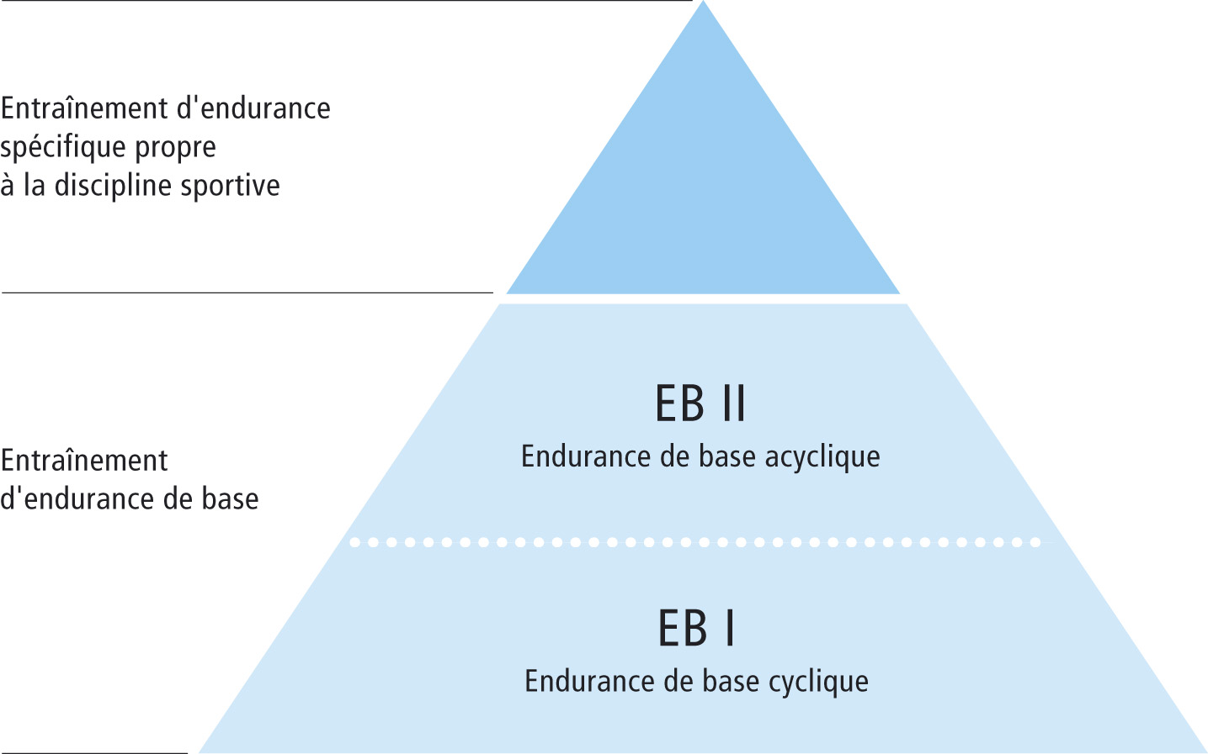
Endurance
Aspect méthodologique de l’entrainement de l’endurance
16
Notes:
Le développement de la capacité aérobie et de la puissance aérobie exige de l'organisme de nombreuses adaptations coûteuses. Au premier plan figurent l'augmentation de la masse mitochondriale, la densification du réseau capillaire, l'augmentation du volume sanguin et de la quantité d'hémoglobine ainsi que l'augmentation de la capacité de performance du cœur et donc du volume cardiaque par minute. C'est pourquoi l'entraînement de l'endurance nécessite une mise en place minutieuse et à long terme.
L'entraînement de l'endurance de base est un entraînement régulier, sans stress, varié et de grande ampleur, d'intensité faible à moyenne. L'effort doit être soigneusement adapté aux conditions et aux besoins individuels. Le cas échéant, la fréquence cardiaque peut être contrôlée à l'aide d'un cardiofréquencemètre.
La base de l'endurance spécifique est l'endurance aérobie fondamentale.
L'entraînement de l'endurance spécifique présuppose une analyse sérieuse du profil d'exigences. Des exigences excessives lors de l'entraînement ou la négligence des mesures de régénération entraînent souvent une perte de performance.
L'entraînement de l'endurance se compose en grande partie (70-80%) d'unités qui relèvent de l'endurance de base I & II. L'entraînement spécifique à la discipline ne représente qu'une petite partie du volume total.
Dans le sport de compétition, il est important d'évaluer régulièrement l'évolution de la capacité aérobie à l'aide de tests et de planifier soigneusement les efforts en termes de volume et d'intensité et de les augmenter successivement.

Slide 49
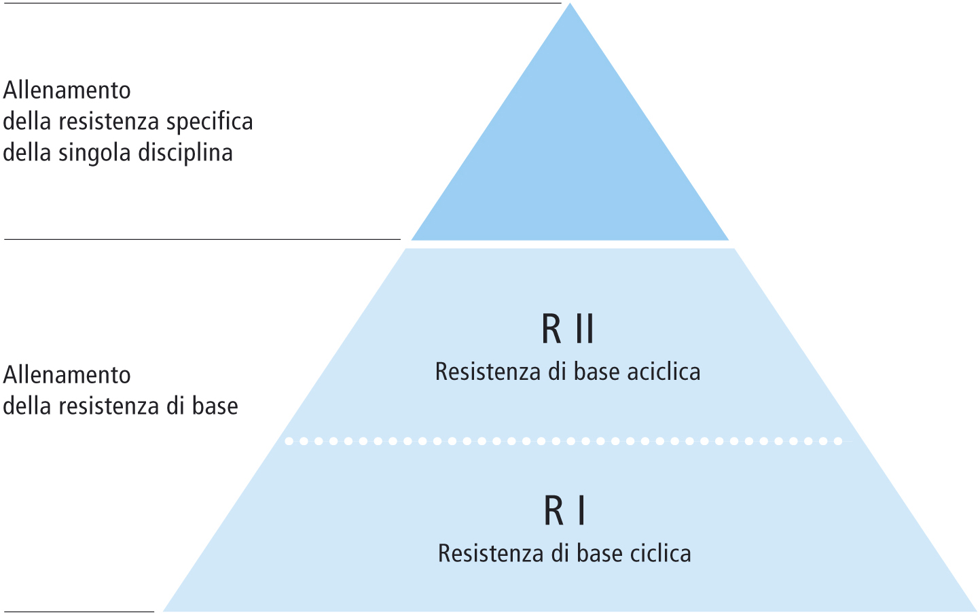
Resistenza
Aspetti metodologici dell'allenamento di resistenza
16
Notes:
Lo sviluppo delle prestazioni e della capacità aerobica richiede all'organismo numerosi e complessi adattamenti. L'attenzione si concentra sull'aumento della massa mitocondriale, sulla densificazione della rete capillare, sull'aumento del volume sanguigno e della quantità di emoglobina, nonché sull'aumento delle prestazioni del cuore e quindi della gittata cardiaca al minuto. L'allenamento della resistenza richiede quindi uno sviluppo attento e a lungo termine.
L'allenamento di base per la resistenza è un programma di allenamento regolare, senza stress, vario e completo, di intensità medio-bassa. Il carico di lavoro deve essere attentamente adattato alle esigenze e ai bisogni individuali. Se necessario, la frequenza cardiaca può essere monitorata con un cardiofrequenzimetro.
La base della resistenza specializzata è la resistenza aerobica di base.
L'allenamento di resistenza specializzato richiede una seria analisi del profilo dei requisiti. Richieste eccessive durante l'allenamento o la trascuratezza delle misure di rigenerazione spesso causano una perdita di prestazioni.
La maggior parte (70-80%) dell'allenamento di resistenza consiste in unità che possono essere assegnate alla resistenza di base I e II. L'allenamento specifico per la disciplina costituisce solo una piccola parte del volume totale.
Nello sport agonistico, è importante valutare regolarmente lo sviluppo delle prestazioni aerobiche attraverso dei test e pianificare attentamente e aumentare gradualmente la quantità e l'intensità dell'esercizio.

Slide 50
Ausdauer
Trainingsmethoden
17

Slide 51
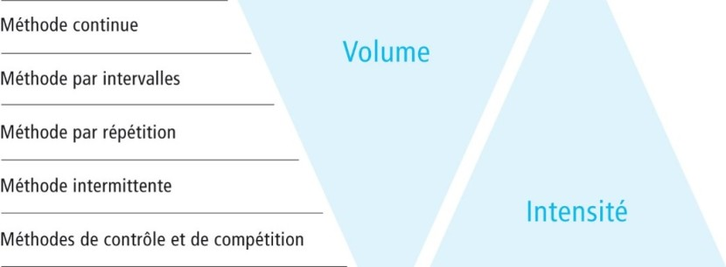
Endurance
Méthodes d'entraînement
17

Slide 52
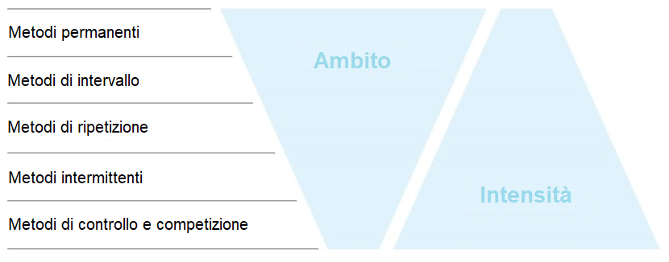
Resistenza
Metodi di allenamento
17

Slide 53
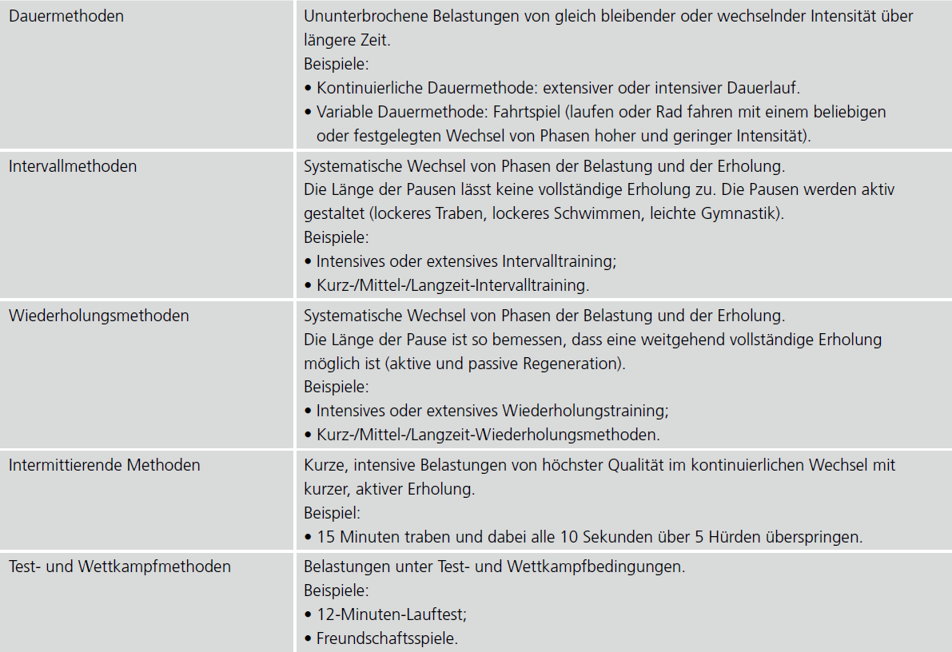
Ausdauer
Trainingsmethoden
18

Slide 54
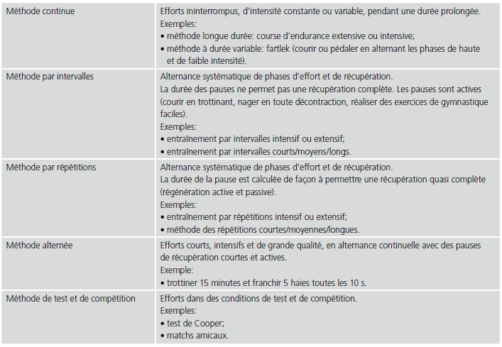
Endurance
Méthodes d'entraînement
18

Slide 55
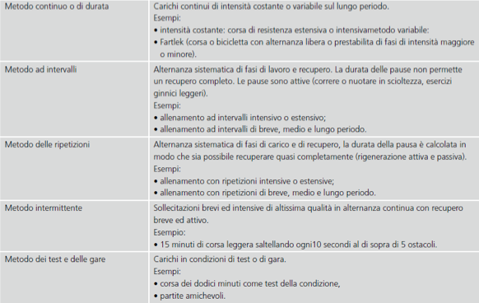
Resistenza
Metodi di allenamento
18

Slide 56
Ausdauer
Trainingsmethoden
Wert | % HFmax | Intensitäts-stufe | Sprechregel | Primäre Trainingswirkung | Zweckmässige Trainingsmethode
1 | 60-70% | sehr locker | singen | Regeneration; Entwicklung der Erholungsfähigkeit | Kontinuierliche Dauermethode
2 | 70-80% | locker | plaudern | Entwicklung der aeroben Kapazität (wie lange?) | Kontinuierliche Dauermethode Variable Dauermethode Extensive Intervallmethode
3 | 80-90% | mittel | sprechen in ganzen Sätzen | Entwicklung der aeroben Leistungsfähigkeit (wie schnell?)
4 | 90-95% | hart | knapper Wortwechsel | Übergang zur anaeroben Energiebereitstellung (ohne Sauerstoff); Verbesserung der Laktattoleranz (Übersäuerung der Muskeln) | Intensive Intervallmethode Intermittierende Methode Wiederholungsmethode Wettkampfmethode
5 | 95-100% | sehr hart | kein Wortwechsel mehr möglich | Entwicklung der anaeroben Kapazität / Leistungsfähigkeit.
19
Notes:
- Die Leistungsfähigkeit einzelner Personen unterscheiden sich stark. Demzufolge muss auch die Trainingsintensität dem Individuum angepasst werden.
Mittels Herzfrequenz, dem subjektiven Anstrengungsempfinden oder der Sprechregel, kann jeder Sportler seine individuell optimale Trainingsintensität bestimmen.
Die einfachste aber auch ungenauste Methode sind die subjektiven Intensitätsangaben. Für ein Training im Breitensportbereich sind diese aber ausreichend und werden entsprechend oft verwendet.
Eine sehr häufig verwendete und auch anerkannte Methode ist die Borg-Skala (Stufe 6-20 von sehr, sehr locker bis sehr, sehr hart).
Je nach Ziel des Ausdauertrainings unterscheiden sich die Trainings.

Slide 57
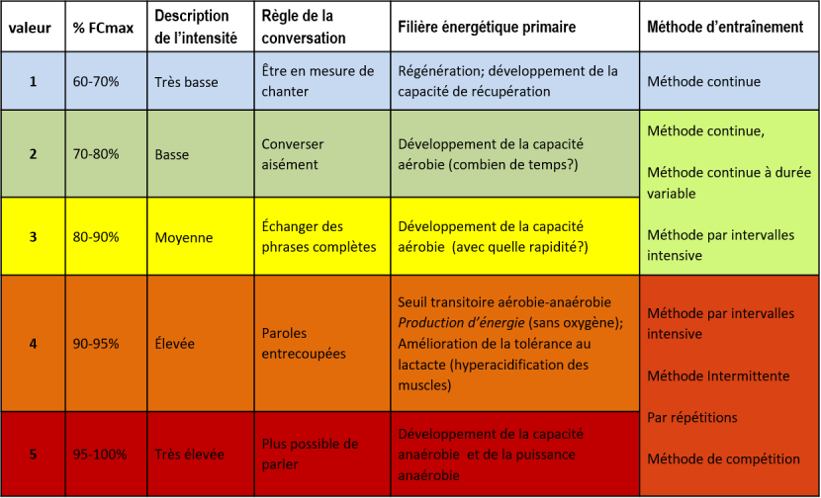
Endurance
Méthodes d'entraînement
19
Notes:
- Les performances varient considérablement d'une personne à l'autre. Par conséquent, l'intensité de l'entraînement doit également être adaptée à chaque individu.
La fréquence cardiaque, la perception subjective de l'effort ou la règle de l'élocution permettent à chaque sportif de déterminer l'intensité optimale de son entraînement.
Les indications subjectives de l'intensité constituent la méthode la plus simple, mais aussi la moins précise. Elles sont toutefois suffisantes pour un entraînement dans le domaine du sport de masse et sont donc souvent utilisées.
Une méthode très utilisée et reconnue est l'échelle de Borg (niveau 6-20 de très, très relâché à très, très dur).
Les entraînements diffèrent selon l'objectif de l'entraînement d'endurance.

Slide 58
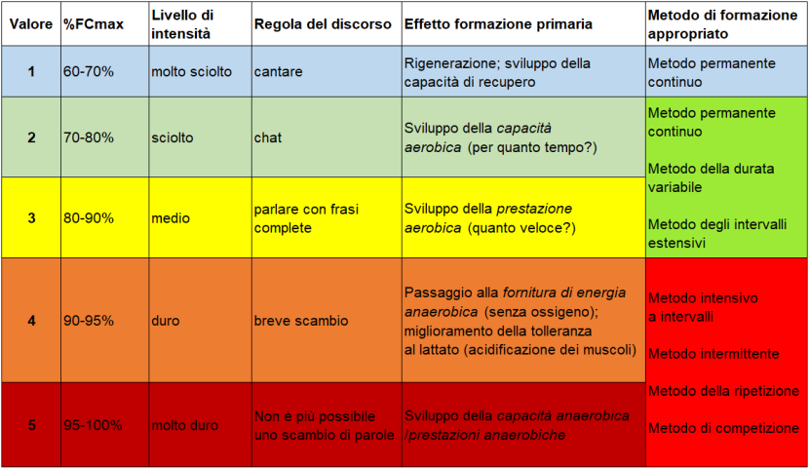
Resistenza
Metodi di allenamento
19
Notes:
- Le prestazioni delle singole persone variano notevolmente. Di conseguenza, anche l'intensità dell'allenamento deve essere adattata al singolo individuo.
Utilizzando la frequenza cardiaca, la sensazione soggettiva di sforzo o la regola del linguaggio, ogni atleta può determinare la propria intensità di allenamento ottimale.
Il metodo più semplice, ma anche meno accurato, è quello dei dati soggettivi sull'intensità. Tuttavia, questi sono sufficienti per l'allenamento negli sport più diffusi e sono quindi spesso utilizzati.
Un metodo molto utilizzato e riconosciuto è la scala di Borg (livelli 6-20 da molto, molto facile a molto, molto duro).
I programmi di allenamento variano a seconda dell'obiettivo dell'allenamento di resistenza.

Slide 59
Ausdauer
Bestimmung der HF_{Max}
♂ | 220 – Alter
♀ | 226 – Alter
20
Notes:
Der Maximalpuls kann mit einer einfachen Formel bestimmt werden
Dabei subtrahieren die Männer vom Ausgangswert 220 (Frauen 226) ihr Alter, um den Maximalpuls zu definieren.
30 jähriger Mann → Maximalpuls = 190
46 jährige Frau → Maximalpuls = 180
Achtung: bei dieser Formel handelt es sich um eine Faustregel, welche nicht auf jedermann zutrifft.

Slide 60
Endurance
Déterminer la fréquence cardiaque maximale
♂ | 220 – âge
♀ | 226 – âge
20
Notes:
La pulsation maximale indiquée sur la dia précédente peut approximativement être calculé au moyen de cette formule.
Homme de 30 ans→ pouls maximal = 190
Femme de 46 ans→ pouls maximal = 180
Attention! Cette formule ne fonctionne pas chez tout le monde.

Slide 61
Resistenza
Determinare la frequenza cardiaca massimale
♂ | 220 – età
♀ | 226 – età
20
Notes:
La pulsazione massima mostrata nella diapositiva precedente può essere calcolata approssimativamente con questa formula
30 anni, maschio, polso massimo = 190
Donna di 46 anni polso massimo = 180
Attenzione! Questa formula non funziona per tutti.

Slide 62
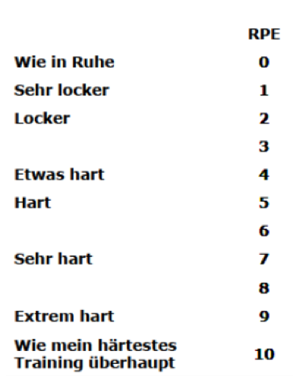
Ausdauer
Trainingsload
Objektive Methode
Dauer (min) x Herzfrequenzzone(1-5)
Bsp.
30min x Zone 3 = Trainingsload 90
Subjektive Methode
Dauer (min) x Wert gemäss Intensitätsskala (1-10)
Bsp.
60min x 7 = Trainingsload 420
21
Notes:
Oftmals ist es nicht einfach eine Trainingseinheit/Trainingswoche zu bewerten, weshalb man mittels einer Methode versucht das Training zu gewichten. Man kann dabei auf eine objektive oder subjektive Methode zurückgreifen, um die verschiedenen Trainingseinheiten einzuordnen und miteinander zu vergleichen. Wichtig ist einfach, dass man bei der Beurteilung stets dieselbe Methode wählt.

Slide 63
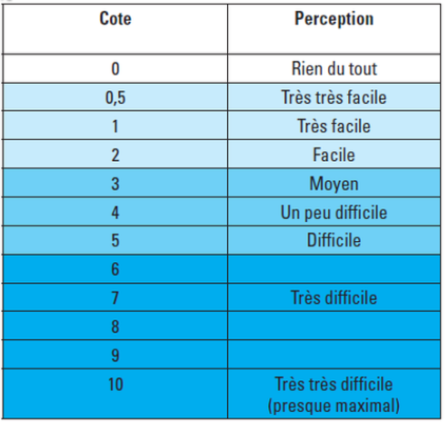
Endurance
Charge de l’entraînement
Méthode objective
Durée (min) x zone de fréquence cardiaque (1-5)
ex. 30min x Zone 3 = charge d‘entrainement 90
Méthode subjective
Durée (min) x valeur selon échelle d‘intensité (1-10)
ex. 60min x 7 = charge d‘entrainement 420
21
Notes:
Il n'est souvent pas facile d'évaluer une séance d'entraînement ou une semaine d'entraînement, c'est pourquoi on utilise une méthode pour pondérer l'entraînement. On peut recourir à une méthode objective ou subjective pour classer les différentes séances d'entraînement et les comparer entre elles. L'important est simplement de toujours utiliser la même méthode pour l'évaluation.

Slide 64
Resistenza
Carico dell’allenamento
Metodo obiettivo
Durata (min) x zona frequenza cardiaca (1-5)
Es.: 30min x Zona 3 = carico d’allenamento 90
Metodo soggettivo
Durata (min) x secondo la scala di intensità (1-10)
Es.: 60min x 7 = carico d’allenamento 420
21
Notes:
Spesso non è facile valutare una sessione di allenamento o una settimana di allenamento, motivo per cui si ricorre a un metodo per ponderare l'allenamento. È possibile utilizzare un metodo oggettivo o soggettivo per classificare e confrontare le diverse sessioni di allenamento. È importante semplicemente utilizzare sempre lo stesso metodo di valutazione.

Slide 65
Ausdauer
Grundsätze für das Ausdauertraining
Reihenfolge des Trainings
Einstimmen/Einlaufen
vor
Schnelligkeit
vor
Kraft
vor
Ausdauer
vor
Auslaufen/Ausklingen
22

Slide 66
Endurance
Principes de l'entraînement de l’endurance
Chronologie de l’entraînement
Echauffement
avant
Vitesse
avant
Force
avant
Endurance
avant
Retour au calme
22

Slide 67
Resistenza
Principi dell’allenamento di resistenza
Cronologia dell’allenamento
Riscaldamento
prima
Velocità
prima
Forza
prima
Resistenza
prima
Ritorno alla calma
22

Slide 68
Ausdauer
Grundsätze für das Ausdauertraining
„Es ist nie zu spät, aber oft zu früh...“
Belaste den (aeroben) Stoffwechsel und das Herz-Kreislauf-System in jedem Training (mindestens während des Einlaufens)
In erster Linie Grundlagenausdauer, also z.B. „Laufe dein Alter“ anstatt Läufe über 800-1200m
Abwechslungsreiche und interessante Laufformen
Kernpunkte: Atmung, Pulsfrequenz, Laufstil
Der individuelle Fortschritt zählt (möglich auch in sozialen Formen)
Entwicklung: Spiel → Technik → Leistung
Grundsätzlich gehört zum Ausdauertraining eine Pulsuhr
23

Slide 69
Endurance
Principes de l'entraînement de l’endurance
«Il n'est jamais trop tard, mais souvent trop tôt...»
Sollicite le métabolisme (aérobie) et le système cardio-vasculaire à chaque entraînement (au moins pendant le rodage)
En premier lieu, l'endurance de base, donc par exemple «cours ton âge» plutôt que des courses de 800-1200m
Formes de course variées et intéressantes
Points essentiels : Respiration, fréquence cardiaque, style de course
Le progrès individuel compte (possible aussi sous des formes sociales)
Développement: jeu → technique → performance
En principe, un cardiofréquencemètre fait partie de l'entraînement d'endurance.
23

Slide 70
Resistenza
Principi dell’allenamento di resistenza
“Non è mai troppo tardi, ma spesso è troppo presto...”
Sfidare il metabolismo (aerobico) e il sistema cardiovascolare a ogni allenamento (almeno durante il periodo di rodaggio)
Innanzitutto resistenza di base, quindi ad esempio “correre la propria età” piuttosto che gare di 800-1200 m
Forme di corsa varie e interessanti
Punti chiave: respirazione, frequenza cardiaca, stile di corsa
Conta il progresso individuale (possibile anche nelle forme sociali)
Sviluppo: gioco → tecnica → prestazioni
In linea di principio, un cardiofrequenzimetro fa parte dell'allenamento di resistenza
23

Slide 71
Entwicklungsfaktoren
Athletik - Stabilität/Mobilität
24
Notes:
Beweglichkeit ist die Fähigkeit, bei Bewegungen die volle Schwungweite der beteiligten Gelenke willkürlich ausnutzen zu können. Der Begriff ist von der Gelenkigkeit abzugrenzen, welche nur den Bewegungsumfang beschreibt, der durch die Anatomie der Gelenke beschränkt wird.
Beweglichkeit ist die Grundlage für eine qualitativ und quantitativ optimale Bewegungsausführung.

Slide 72
Facteurs de développement
Athlétique – Mobilité/stabilité
24
Notes:
La mobilité est la capacité à utiliser pleinement l'amplitude des mouvements des articulations impliquées de manière volontaire. Ce terme doit être distingué de la souplesse, qui décrit uniquement l'étendue du mouvement limitée par l'anatomie des articulations.
La mobilité est la base d'une exécution des mouvements optimale, tant sur le plan qualitatif que quantitatif.

Slide 73
Fattori di sviluppo
Atletica – Mobilità/stabilità
24
Notes:
La mobilità è la capacità di sfruttare volontariamente l'intera ampiezza dei movimenti delle articolazioni coinvolte. Il termine deve essere distinto dalla flessibilità, che descrive solo l'estensione del movimento limitata dall'anatomia delle articolazioni.
La mobilità è la base per un'esecuzione del movimento ottimale sia dal punto di vista qualitativo che quantitativo.

Slide 74
Mobilität/Stabilität
Definition Mobilität: Fähigkeit eines Gelenks, sich durch den gewünschten Bewegungsumfang zu bewegen, beeinflusst durch Flexibilität der Muskeln, Gelenkstruktur und neuromuskuläre Kontrolle.
Definition Stabilität: Fähigkeit, Bewegungen kontrolliert auszuführen und Gelenke gegenüber äusseren Kräften zu stabilisieren.
Vorbereitung der Gelenke auf die grössere Belastung im Hauptteil und dem langfristigen Erhalt der Beweglichkeit
Bedeutung:
Beide Konzepte sind essenziell für sportliche Leistung, Verletzungsprävention und eine effiziente Bewegungsausführung.
25
Notes:
Stabilität und Mobilität sind keine Gegensätze, sondern ergänzen sich. Ein Athlet mit guter Mobilität, aber mangelnder Stabilität, wird ineffizient und verletzungsanfällig sein – genauso wie jemand mit hoher Stabilität, aber eingeschränkter Mobilität.
Optimal: Mobilität dort, wo sie gebraucht wird, und Stabilität dort, wo sie notwendig ist.
Mobilitätsübungen dienen zur Vorbereitung der Gelenke auf die grössere Belastung im Hauptteil und dem langfristigen Erhalt der Beweglichkeit. Wichtig ist, dass jedes Gelenk mobilisiert wird: Fuss, Knie, Hüfte, Schultern und Rücken.

Slide 75
Mobilité/stabilité
Définition de la mobilité: Capacité d'une articulation à se déplacer dans l'amplitude de mouvement souhaitée, influencée par la flexibilité des muscles, la structure articulaire et le contrôle neuromusculaire.
Définition de la stabilité: Capacité à exécuter des mouvements de manière contrôlée et à stabiliser les articulations face à des forces extérieures.
Préparation des articulations à une charge plus importante lors de la phase principale de l’entraînement et au maintien à long terme de la mobilité.
Importance:
Ces deux concepts sont essentiels pour la performance sportive, la prévention des blessures et une exécution efficace des mouvements.
25
Notes:
La stabilité et la mobilité ne sont pas opposées, mais complémentaires. Un athlète qui a une bonne mobilité mais qui manque de stabilité sera inefficace et sujet aux blessures, tout comme quelqu'un qui a une grande stabilité mais une mobilité réduite.
L'idéal : de la mobilité là où elle est nécessaire et de la stabilité là où elle est indispensable.
Les exercices de mobilité servent à préparer les articulations à l'effort plus important de la partie principale et à maintenir la mobilité à long terme. Il est important de mobiliser toutes les articulations : pieds, genoux, hanches, épaules et dos.

Slide 76
Mobilità/stabilità
Definizione di mobilità: Capacità di un'articolazione di muoversi attraverso l’ampiezza di movimento desiderata, influenzata dalla flessibilità muscolare, dalla struttura articolare e dal controllo neuromuscolare.
Definizione di stabilità: Capacità di eseguire movimenti in modo controllato e di stabilizzare le articolazioni contro forze esterne.
Preparazione delle articolazioni a carichi maggiori nella parte principale dell’allenamento e al mantenimento a lungo termine della mobilità.
Importanza:
Entrambi i concetti sono essenziali per la performance sportiva, la prevenzione degli infortuni e un’esecuzione efficace dei movimenti.
25
Notes:
Stabilità e mobilità non sono concetti opposti, ma complementari. Un atleta con una buona mobilità ma scarsa stabilità sarà inefficiente e soggetto a infortuni, proprio come chi ha un'elevata stabilità ma una mobilità limitata.
L'ideale è avere mobilità dove serve e stabilità dove è necessaria.
Gli esercizi di mobilità servono a preparare le articolazioni al carico maggiore nella parte principale dell'allenamento e a mantenere la mobilità a lungo termine. È importante mobilizzare tutte le articolazioni: piedi, ginocchia, anche, spalle e schiena.

Slide 77
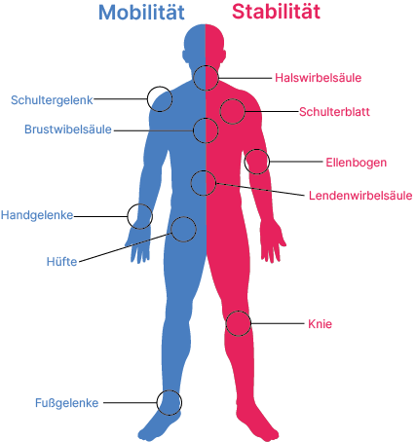
Mobilität/Stabilität
Erscheinungsformen
Mobilität:
  Aktive Mobilität: Kontrolle des Bewegungsumfangs durch eigene Muskelkraft
  Passive Mobilität: Beweglichkeit durch externe Kräfte (z.B. Dehnpartner, eigenes Körpergewicht)
  Becken-, Hüfte-, Schulter- und Rückenmobilität
Stabilität:
  Statische Stabilität: Haltearbeit (z.B. Plank)
  Dynamische Stabilität: Kontrolle bei Bewegung (z.B. Cutting, einbeinige Sprünge)
  Fussgelenk- und Beinachsenstabilität
26

Slide 78
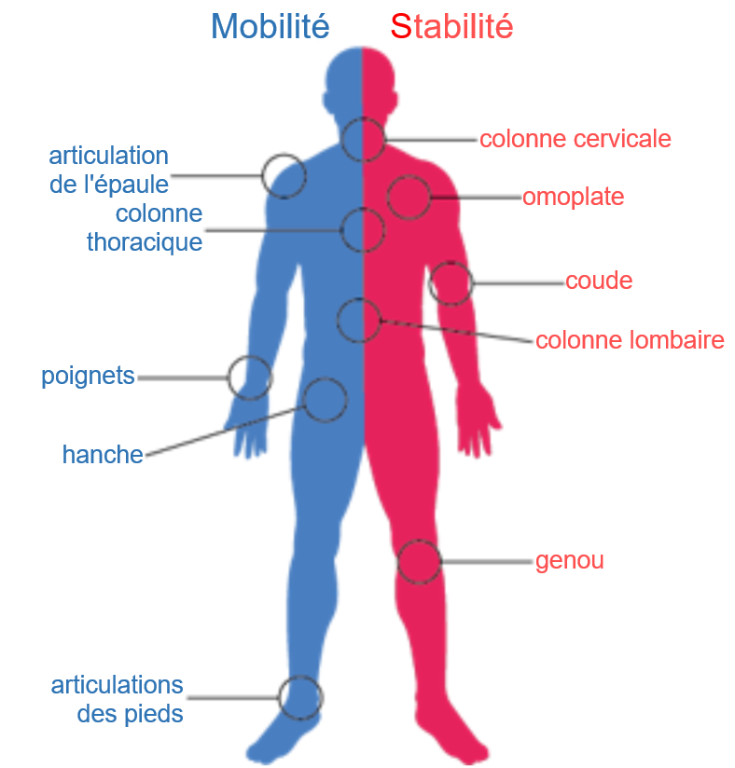
Mobilité/stabilité
Formes de manifestation
Mobilité
  Mobilité active: Contrôle de l’amplitude de mouvement par la force musculaire propre
  Mobilité passive: Mobilité par des forces externes (par exemple, un partenaire de stretching, le poids du corps)
  Mobilité du bassin, des hanches, des épaules et du dos
Stabilité
  Stabilité statique: Travail de maintien (par exemple, la planche)
  Stabilité dynamique: Contrôle en mouvement (par exemple, les changements de direction, les sauts sur une jambe)
  Stabilité de la cheville et de l’axe des jambes
26

Slide 79
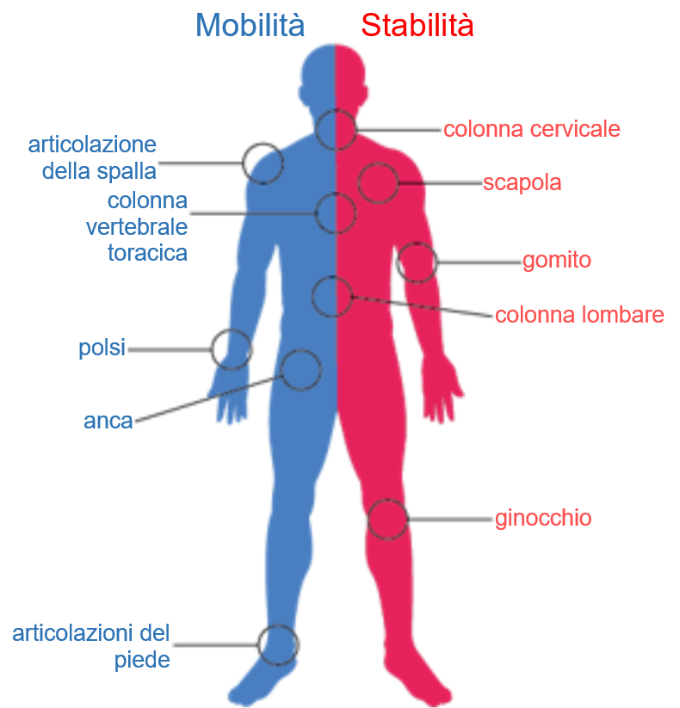
Mobilità/stabilità
Forme di manifestazione
Mobilità
  Mobilità attiva : Controllo dell’ampiezza del movimento tramite la forza muscolare propria
  Mobilità passiva : Mobilità tramite forze esterne (ad esempio, un partner di stretching, il peso del corpo)
  Mobilità del bacino, dell’anca, delle spalle e della schiena
Stabilità
  Stabilità statica : Lavoro di mantenimento (ad esempio, la plank)
  Stabilità dinamica : Controllo in movimento (ad esempio, cambi di direzione, salti su una gamba)
  Stabilità della caviglia e dell’asse della gamba
26

Slide 80
Mobilität/Stabilität
Ziele und Effekte
Ziele & Effekte Mobilität:
  Verbesserung des Bewegungsumfangs
  Erhöhung der athletischen Leistungsfähigkeit
  Reduktion von Muskelverspannungen und Verletzungsrisiken
Ziele & Effekte Stabilität:
  Optimierung der Gelenk- und Rumpfkraftkontrolle
  Erhöhung der Bewegungseffizienz
  Schutz vor Überlastungsverletzungen
27
Notes:
Grundsätze der Entwicklungsfaktoren Mobilität/Stabilität
Ganzheitlichkeit: Kombination von Mobilitäts- und Stabilitätstraining
Qualität vor Quantität: Saubere Technik steht im Vordergrund
Regelmässgkeit: Kontinuierliches Training für nachhaltige Effekte
Individuelle Anpassung: Berücksichtigung von Asymmetrien und Dysbalancen

Slide 81
Mobilité/stabilité
Objectif et effet
Objectifs et effets de la mobilité
  Amélioration de l’amplitude des mouvements
  Augmentation des performances athlétiques
  Réduction des tensions musculaires et des risques de blessures
Objectifs et effets de la stabilité
  Optimisation du contrôle de la force des articulations et du tronc
  Amélioration de l’efficacité des mouvements
  Protection contre les blessures dues à la surcharge
27

Slide 82
Mobilità/stabilità
Objectif et effet
Obiettivi ed effetti della mobilità
  Miglioramento dell'ampiezza del movimento
  Aumento delle prestazioni atletiche
  Riduzione delle tensioni muscolari e dei rischi di infortuni
Obiettivi ed effetti della stabilità
  Ottimizzazione del controllo della forza articolare e del tronco
  Aumento dell’efficienza del movimento
  Protezione contro gli infortuni da sovraccarico
27

Slide 83
Beweglichkeit
Elementare Voraussetzung für jede optimale Bewegungsausführung
Wichtiges Element der Lebensqualität (insbesondere im Seniorenalter)
Wer beweglich ist, kann Bewegungen mit grosser Amplitude leicht, schnell, fliessend und ausdrucksvoll gestalten.
Eine optimale Beweglichkeit ist in vielen Sportarten wichtig:
  für anspruchsvolle Techniken (z.B. Hürdenlauf, Delphinschwimmen)
  für kompositorische Sportarten (z.B. Elemente im Kunstturnen, Sportgymnastik)
  Ökonomische Ausführung schneller Bewegungen
  Unfall- und Verletzungsprophylaxe
28

Slide 84
Mobilité
Condition élémentaire pour toute exécution optimale du mouvement
Élément important de la qualité de vie (en particulier chez les personnes âgées)
Celui qui est mobile peut réaliser des mouvements avec une grande amplitude de manière facile, rapide, fluide et expressive.
Une mobilité optimale est importante dans de nombreux sports :
  pour les techniques exigeantes (par ex. course de haies, nage du dauphin)
  pour les disciplines à caractère compositionnel (par ex. éléments en gymnastique artistique, gymnastique rythmique)
  exécution économique de mouvements rapides
  prévention des accidents et des blessures
28

Slide 85
Mobilità
Presupposto fondamentale per ogni esecuzione ottimale del movimento
Elemento importante della qualità della vita (in particolare nell’età avanzata)
Chi è mobile può eseguire movimenti con grande ampiezza in modo facile, rapido, fluido ed espressivo.
Una mobilità ottimale è importante in molte discipline sportive:
  per le tecniche impegnative (ad es. corsa a ostacoli, nuoto a delfino)
  per le discipline compositive (ad es. elementi nella ginnastica artistica, ginnastica ritmica)
  esecuzione economica di movimenti veloci
  prevenzione di incidenti e infortuni
28

Slide 86
Beweglichkeit
Biologische Aspekte
Muskeln können sich verkürzen, aber nicht selbst dehnen (Dehnung kommt durch Zugkraft der Antagonisten oder durch Einwirkung von aussen zustande)
Beweglichkeit wird durch die Form und den Gesundheitszustand der Gelenke limitiert
Beweglichkeit ist eine weitgehend konstitutionelle Eigenschaft
Die Grundspannung (der Muskeltonus) und die Dehnungstoleranz der Muskeln werden auch durch emotionale Einflüsse, die Temperatur und den Grad der Ermüdung beeinflusst
Die Bewegungstoleranz ist in der Regel am Mittag und am Abend etwas grösser als am Morgen
Die Beweglichkeit ist im Kindesalter am grössten und lässt sich durch Training über lange Zeit weitgehend erhalten
Frauen sind in der Regel beweglicher als Männer
29

Slide 87
Mobilité
Aspects biologiques
Les muscles peuvent se contracter, mais ne peuvent pas s’étirer d’eux-mêmes (l’étirement résulte de la force de traction des antagonistes ou d’une action extérieure)
La mobilité est limitée par la forme et l’état de santé des articulations
La mobilité est une caractéristique largement constitutionnelle
La tension de base (le tonus musculaire) et la tolérance à l’étirement des muscles sont également influencées par des facteurs émotionnels, la température et le degré de fatigue
La tolérance au mouvement est généralement un peu plus grande à midi et le soir qu’au matin
La mobilité est maximale durant l’enfance et peut être largement maintenue sur le long terme grâce à l’entraînement
Les femmes sont en règle générale plus mobiles que les hommes
29

Slide 88
Mobilità
Aspetti biologici
I muscoli possono contrarsi, ma non possono allungarsi da soli (l’allungamento avviene grazie alla forza di trazione degli antagonisti o a un’azione esterna)
La mobilità è limitata dalla forma e dallo stato di salute delle articolazioni
La mobilità è una caratteristica in gran parte costituzionale
La tensione di base (il tono muscolare) e la tolleranza all’allungamento dei muscoli sono influenzate anche da fattori emotivi, dalla temperatura e dal grado di affaticamento
La tolleranza al movimento è generalmente un po’ maggiore a mezzogiorno e alla sera rispetto al mattino
La mobilità è massima durante l’infanzia e può essere mantenuta in larga misura a lungo termine grazie all’allenamento.
Le donne sono in genere più mobili degli uomini.
29

Slide 89
Beweglichkeit
Ziele und Effekte
wissenschaftlich nachgewiesen
  Muskeln tolerieren unmittelbar nach dem Dehne eine grössere Dehnung und die Beweglichkeit ist kurzfristig besser
  Zunahme von Kraft durch Dehnen
  Kontraktions- und Reflexbereitschaft der Muskeln unmittelbar nach statischem Dehnen reduziert
Nachhaltig strukturelle Verlängerung der Muskeln
Bessere Regulation des Muskeltonus
Verletzungs- und Muskelkaterprophylaxe
Optimierung der Leistungsbereitschaft
Schnellere Erholung
wissenschaftlich
nicht nachgewiesen
(oder nur teilweise)
30
Notes:
Dehnen soll angeblich die Leistungsbereitschaft verbessern, Verletzungen und Muskelkater vorbeugen und eine schnellere Erholung ermöglichen. Diese positiven Effekte sind bisher leider nicht nachgewiesen geworden. Was durch Forschung gezeigt werden konnte ist, dass Muskeln unmittelbar nach dem Dehnen beweglicher sind, und dass es durch Dehnen zu einer Zunahme der Kraft kommt.
Ein weiterer Befund war auch, dass die Muskeln nach statischem Dehnen weniger Kontraktions- und Reflexbereitschaft aufweisen. Daher sollte z.B. vor einem 100m Sprint nicht statisch gedehnt werden.
Die Praxiserfahrungen zeigten bisher, dass systematisches Dehnen positive Effekt hat, und daher täglich gedehnt werden sollte.

Slide 90
Mobilité
Objectifs et effets
scientifiquement prouvé
  Les muscles tolèrent immédiatement après l’étirement une plus grande extension et la mobilité est temporairement meilleure
  Augmentation de la force grâce à l’étirement
  La capacité de contraction et de réflexe des muscles est réduite immédiatement après un étirement statique
Allongement structurel durable des muscles
Meilleure régulation du tonus musculaire
Prévention des blessures et des courbatures
Optimisation de la disponibilité à la performance
Récupération plus rapide
Non scientifiquement prouvé
(ou seulement partiellement)
30
Notes:
On prétend que les étirements amélioreraient la disponibilité à la performance, préviendraient les blessures et les courbatures et permettraient une récupération plus rapide. Malheureusement, ces effets positifs n’ont pas encore été scientifiquement démontrés.
Ce que la recherche a pu montrer, c’est que les muscles sont plus mobiles immédiatement après les étirements et que les étirements entraînent une augmentation de la force.
Un autre constat a également été que les muscles présentent moins de capacité de contraction et de réflexe après un étirement statique. C’est pourquoi, par exemple, il ne faut pas s’étirer de façon statique avant un sprint de 100 m.
Les expériences pratiques ont jusqu’à présent montré que les étirements systématiques ont un effet positif, et qu’il faudrait donc s’étirer quotidiennement.

Slide 91
Mobilità
Obiettivi ed effetti
scientificamente provato
  I muscoli tollerano immediatamente dopo l’allungamento un’estensione maggiore e la mobilità è temporaneamente migliore.
  Aumento della forza grazie all’allungamento.
  La capacità di contrazione e di riflesso dei muscoli è ridotta immediatamente dopo un allungamento statico.
Allungamento strutturale duraturo dei muscoli
Migliore regolazione del tono muscolare
Prevenzione degli infortuni e dei dolori muscolari
Ottimizzazione della disponibilità alla prestazione
Recupero più rapido
Non scientificamente provato
(o solo parzialmente)
30
Notes:
Si sostiene che lo stretching migliori la disponibilità alla prestazione, prevenga gli infortuni e i dolori muscolari e permetta un recupero più rapido. Purtroppo, questi effetti positivi non sono ancora stati scientificamente dimostrati.
Quello che la ricerca ha potuto mostrare è che i muscoli sono più mobili immediatamente dopo lo stretching e che lo stretching porta a un aumento della forza.
Un altro risultato è stato che i muscoli mostrano una minore capacità di contrazione e di riflesso dopo uno stretching statico. Per questo motivo, ad esempio, non ci si dovrebbe allungare in modo statico prima di una corsa di 100 metri.
Le esperienze pratiche hanno finora dimostrato che lo stretching sistematico ha un effetto positivo e che quindi dovrebbe essere praticato quotidianamente.

Slide 92
Beweglichkeit
Methodische Aspekte des Beweglichkeitstrainings
aktiv
aktiv
Statisches Dehnen (Stretching)
Dynamisches Dehnen
passiv
passiv
Spezielle Methoden des Dehnens
Anspannungs-Entspannungs-Dehnen
Dynamisches Dehnen:
Die Muskeln werden dynamisch-aktiv mit langsamen Bewegungen oder durch Wippen sowie dynamisch-passiv (z.B. mit Unterstützung durch einen Partner) gedehnt
Statisches Dehnen:
Die Muskeln werden statisch-aktiv oder statisch-passiv gedehnt.
Statisch-aktives Dehnen: Muskeln oder Muskelketten werden durch Kontraktion ihrer Antagonisten in die Dehnstellung gebracht und einige Sekunden in der Dehnstellung gehalten
Statisch-passives Dehnen: Muskeln oder Muskelketten werden durch äussere Kräfte gedehnt
31
Notes:
Um die Beweglichkeit langfristig und nachhaltig zu verbessern, wird in der Regel statisch gedehnt. Um jedoch im Rahmen der unmittelbaren Vorbereitung auf sportliche Aktivitäten die Dehnungstoleranz und die Reflex- und Kontraktionsbereitschaft zu erhöhen sowie die Stiffness zu verbessern, ist es nötig, dynamisch zu dehnen. Anschliessend werden die Muskeln durch hohe (statische oder reaktive) Krafteinsätze tonisiert

Slide 93
Mobilité
Aspects méthodiques de l’entraînement de la mobilité
aktif
aktif
Étirements statiques (stretching)
Étirements dynamiques
passif
passif
Méthodes spéciales d’étirement étirement contraction-relaxation
Étirements dynamiques:
Les muscles sont étirés de manière dynamique-active avec des mouvements lents ou par des oscillations, ainsi que de manière dynamique-passive (par ex. avec l’aide d’un partenaire).
Étirements statiques:
Les muscles sont étirés de manière statique-active ou statique-passive.
Étirements statiques-actifs: les muscles ou les chaînes musculaires sont amenés en position d’étirement par la contraction de leurs antagonistes et maintenus quelques secondes dans cette position.
Étirements statiques-passif: les muscles ou les chaînes musculaires sont étirés par des forces extérieures.
31
Notes:
Pour améliorer la mobilité de manière durable et à long terme, on pratique généralement des étirements statiques. Cependant, dans le cadre de la préparation immédiate à une activité sportive, afin d’augmenter la tolérance à l’étirement, la capacité de contraction et de réflexe ainsi que d’améliorer la raideur musculaire (stiffness), il est nécessaire de s’étirer de manière dynamique. Ensuite, les muscles sont tonifiés par des efforts de force élevés (statiques ou réactifs).

Slide 94
Mobilità
Aspetti metodici dell’allenamento della mobilità
attivo
attivo
Stretching statico
Stretching dinamico
passivo
passivo
Spezielle Methoden des Dehnens
Anspannungs-Entspannungs-Dehnen
Stretching dinamico:
I muscoli vengono allungati in modo dinamico-attivo con movimenti lenti o con oscillazioni, oppure in modo dinamico-passivo (ad es. con l’aiuto di un partner).
Stretching statico:
I muscoli vengono allungati in modo statico-attivo o statico-passivo.
Stretching statico-attivo: i muscoli o le catene muscolari vengono portati in posizione di allungamento tramite la contrazione dei loro antagonisti e mantenuti per alcuni secondi in questa posizione.
Stretching statico-passivo: i muscoli o le catene muscolari vengono allungati tramite forze esterne.
31
Notes:
Per migliorare la mobilità in modo duraturo e a lungo termine, si pratica generalmente lo stretching statico. Tuttavia, nell’ambito della preparazione immediata ad attività sportive, al fine di aumentare la tolleranza all’allungamento, la capacità di contrazione e di riflesso, nonché migliorare la rigidità muscolare (stiffness), è necessario eseguire lo stretching dinamico. Successivamente, i muscoli vengono tonificati tramite elevati impegni di forza (statici o reattivi).

Slide 95
Beweglichkeit
Methodische Aspekte des Beweglichkeitstrainings
Anspannungs-Entspannungs-Dehnen: Muskeln oder Muskelketten werden in einer Dehnstellung während 3-8 Sekunden maximal angespannt und dann nach einer kurzen Entspannungsphase während 5-10 Sekunden passiv-statisch gedehnt. In der dabei erreichten Dehnstellung wird der Vorgang wiederholt (2-5 Mal):
maximal spannen – entspannen – dehnen – maximal spannen – entspannen – dehnen usw.
Mit jeder Wiederholung nimmt der Widerstand des Muskels gegen die Dehnung ab.
32
Notes:
Um die Beweglichkeit langfristig und nachhaltig zu verbessern, wird in der Regel statisch gedehnt. Um jedoch im Rahmen der unmittelbaren Vorbereitung auf sportliche Aktivitäten die Dehnungstoleranz und die Reflex- und Kontraktionsbereitschaft zu erhöhen sowie die Stiffness zu verbessern, ist es nötig, dynamisch zu dehnen. Anschliessend werden die Muskeln durch hohe (statische oder reaktive) Krafteinsätze tonisiert

Slide 96
Mobilité
Aspects méthodiques de l’entraînement de la mobilité
Étirements contraction-relâchement: les muscles ou les chaînes musculaires sont contractés au maximum pendant 3 à 8 secondes dans une position d’étirement, puis après une courte phase de relâchement, étirés de manière passive-statique pendant 5 à 10 secondes. Dans la position d’étirement ainsi atteinte, le processus est répété (2 à 5 fois): contracion maximale – relâchement – étirement – contraction maximale – relâchement – étirement, etc. À chaque répétition, la résistance du muscle à l’étirement diminue.
32
Notes:
Pour améliorer la mobilité de manière durable et à long terme, on pratique généralement des étirements statiques. Cependant, dans le cadre de la préparation immédiate à une activité sportive, afin d’augmenter la tolérance à l’étirement, la capacité de contraction et de réflexe ainsi que d’améliorer la raideur musculaire (stiffness), il est nécessaire de s’étirer de manière dynamique. Ensuite, les muscles sont tonifiés par des efforts de force importants (statiques ou réactifs).

Slide 97
Mobilità
Aspetti metodici dell’allenamento della mobilità
Stretching contrazione-rilassamento: i muscoli o le catene muscolari vengono contratti al massimo per 3–8 secondi in una posizione di allungamento, quindi dopo una breve fase di rilassamento allungati in modo passivo-statico per 5–10 secondi. Nella posizione di allungamento così raggiunta, il procedimento viene ripetuto (2–5 volte): contrazione massimale – rilassamento – allungamento – contrazione massimale – rilassamento – allungamento, ecc. Ad ogni ripetizione la resistenza del muscolo all’allungamento diminuisce.
32
Notes:
Per migliorare la mobilità in modo duraturo e a lungo termine, si pratica generalmente lo stretching statico. Tuttavia, nell’ambito della preparazione immediata ad attività sportive, al fine di aumentare la tolleranza all’allungamento, la capacità di contrazione e di riflesso, nonché migliorare la rigidità muscolare (stiffness), è necessario eseguire lo stretching dinamico. Successivamente, i muscoli vengono tonificati tramite elevati impegni di forza (statici o reattivi).

Slide 98
Beweglichkeit
Methodische Aspekte des Beweglichkeitstrainings
Dehnen im Rahmen des Aufwärmens
  Dynamisch-aktiv Dehnen
  Erhöhung der Dehnungstoleranz der Muskulatur, ohne dass die Kontraktions- und Refelxbereitschaft beeinträchtigt wird
Dehnen im Rahmen des Auslaufens
  Intermittierendes Dehnen
  die Dehnstellung einnehmen, 3-5 Sekunden halten, entspannen, die Dehnstellung leicht verändern und die gleiche Muskelgruppe erneut dehnen
Dehnen im Rahmen des Beweglichkeitstraining
  Statisch Dehnen
  Um den Effekt zu verstärken, werden die Muskeln, die gedehnt werden sollen, in der Dehnstellung während etwa 3-8 Sekunden isometrisch kontrahiert, dann kurz entspannt und anschliessend gedehnt
  Dynamisch-passiv Dehnen
  Dehnung wird durch einen Partner mehr oder weniger stark forciert
33
Notes:
Vor der Belastung
Das Einlaufen und Mobilisieren wird in der unmittelbaren Trainings-, Spiel- und Wettkampfvorbereitung durch aktiv-dynamisches Dehnen ergänzt und das Aufwärmen wird durch tonisierende Massnahmen abgeschlossen.
Sorgfältiges Einlaufen und Mobilisieren der Gelenke im vollen Umfang, sodass sie ausreichend mit Synovialflüssigkeit versorgt werden. Dann aktiv-dynamisch dehnen (Leicht und kontrolliert wippen) und anschliessend die Muskeln tonisieren (spannen und disziplinspezifisch aktivieren).
Nach der Belastung
Die Regeneration wird aktiv durch Auslaufen und leichte gymnastische Übungen eingeleitet. Diese Massnahme wird durch Dehnungsübungen ergänzt.
- Auslaufen gefolgt von intermittierendem Dehnen (behutsam die Dehnstellung einnehmen, 3-5 Sekunden dehnen und wieder langsam in die Ausgangsstellung zurückgehen, den Vorgang 2-5mal wiederholen)
- Anschliessend Gelenke mobilisieren (um diese zu Beginn der Regenerationsphase nochmals mit Synovialflüssigkeit zu versorgen)
Beweglichkeitstraining
Die Muskulatur wird sorgfältig aufgewärmt und die Gelenke im vollen physiologische Umfang mobilisiert. Dabei bereitet man sich mental aufs bevorstehende Dehnen vor und entspannt sich bewusst.
Zuerst wird statisch-passiv gedehnt, der Effekt wird erhöht, indem die Muskeln in der Dehnstellung während 5-8 Sekunden isometrisch maximal kontrahiert werden, danach wird kurz entspannt und anschliessend statisch-passiv gedehnt. Diese Prozedur wird wiederholt, bis die optimale Dehnstellung erreicht wird. Selbstverständlich gibt es noch weitere Formen des Beweglichkeitstrainings, welche in der Praxis zur Anwendung gelangen wie die dynamisch-passive Form des Dehnens.

Slide 99
Mobilité
Aspects méthodiques de l’entraînement de la mobilité
Étirements dans le cadre de l’échauffement
  Étirements dynamiques-actifs Augmentation de la tolérance à l’étirement de la musculature, sans que la capacité de contraction et de réflexe ne soit affectée
Étirements dans le cadre du retour au calme
  Étirements intermittents Prendre la position d’étirement, la maintenir 3 à 5 secondes, relâcher, modifier légèrement la position d’étirement et étirer à nouveau le même groupe musculaire
Étirements dans le cadre de l’entraînement de la mobilité
  Étirements statiques Pour renforcer l’effet, les muscles à étirer sont contractés de façon isométrique pendant environ 3 à 8 secondes dans la position d’étirement, puis brièvement relâchés et ensuite de nouveau étirés.
  Étirements dynamiques-passifs L’étirement est forcé plus ou moins fortement par un partenaire
33
Notes:
Avant l’effort
L’échauffement et la mobilisation sont complétés, dans la préparation immédiate à l’entraînement, au jeu ou à la compétition, par des étirements actifs-dynamiques, et l’échauffement se termine par des mesures de tonification.
Un échauffement soigneux et une mobilisation complète des articulations permettent de les alimenter suffisamment en liquide synovial. Ensuite, effectuer des étirements actifs-dynamiques (oscillations légères et contrôlées) et, par la suite, tonifier les muscles (contraction et activation spécifique à la discipline).
Après l’effort
La régénération est initiée activement par un retour au calme et des exercices de gymnastique légère. Cette mesure est complétée par des exercices d’étirement.
Retour au calme suivi d’étirements intermittents (prendre délicatement la position d’étirement, maintenir 3 à 5 secondes puis revenir lentement à la position initiale, répéter 2 à 5 fois).
Ensuite mobiliser les articulations (pour les alimenter à nouveau en liquide synovial au début de la phase de régénération).
Entraînement de la mobilité
La musculature est soigneusement échauffée et les articulations mobilisées dans toute leur amplitude physiologique. En même temps, on se prépare mentalement à l’étirement à venir et on se détend consciemment.
On commence par des étirements statiques-passifs ; l’effet est renforcé en contractant isométriquement les muscles au maximum pendant 5 à 8 secondes dans la position d’étirement, puis en relâchant brièvement et en reprenant ensuite l’étirement statique-passif. Cette procédure est répétée jusqu’à atteindre la position d’étirement optimale.
Bien entendu, il existe d’autres formes d’entraînement de la mobilité, qui sont également utilisées en pratique, comme la forme dynamique-passive d’étirement.

Slide 100
Mobilità
Aspetti metodici dell’allenamento della mobilità
Stretching nel quadro del riscaldamento
  Stretching dinamico-attivo Aumento della tolleranza all’allungamento della muscolatura, senza che la capacità di contrazione e di riflesso venga compromessa
Stretching nel quadro del defaticamento
  Stretching intermittente
  Assumere la posizione di allungamento, mantenerla per 3–5 secondi, rilassare, modificare leggermente la posizione di allungamento e allungare nuovamente lo stesso gruppo muscolare
Stretching nel quadro dell’allenamento della mobilità
  Stretching statico Per rafforzare l’effetto, i muscoli da allungare vengono contratti in modo isometrico per circa 3–8 secondi nella posizione di allungamento, poi brevemente rilassati e successivamente nuovamente allungati
  Stretching dinamico-passivo L’allungamento viene forzato più o meno intensamente da un partner
33
Notes:
Prima del carico
Il riscaldamento e la mobilizzazione, nella preparazione immediata all’allenamento, al gioco o alla competizione, sono completati dallo stretching attivo-dinamico, e il riscaldamento si conclude con misure tonificanti.
Un riscaldamento accurato e una mobilizzazione completa delle articolazioni garantiscono un’adeguata alimentazione di liquido sinoviale. Successivamente si esegue lo stretching attivo-dinamico (oscillazioni leggere e controllate) e poi si tonificano i muscoli (contrazione e attivazione specifica alla disciplina).
Dopo il carico
La rigenerazione viene avviata attivamente con il defaticamento e con esercizi ginnici leggeri. Questa misura è completata da esercizi di stretching.
Defaticamento seguito da stretching intermittente (assumere delicatamente la posizione di allungamento, mantenerla 3–5 secondi e ritornare lentamente alla posizione iniziale, ripetere 2–5 volte).
Successivamente mobilizzare le articolazioni (per fornire nuovamente liquido sinoviale all’inizio della fase di rigenerazione).
Allenamento della mobilità
La muscolatura viene accuratamente riscaldata e le articolazioni mobilizzate nella loro completa ampiezza fisiologica. Allo stesso tempo ci si prepara mentalmente allo stretching e ci si rilassa consapevolmente.
Si inizia con lo stretching statico-passivo; l’effetto viene aumentato contraendo i muscoli isometricamente al massimo per 5–8 secondi nella posizione di allungamento, poi rilassandoli brevemente e successivamente ripetendo lo stretching statico-passivo. Questa procedura viene ripetuta fino a raggiungere la posizione di allungamento ottimale.
Naturalmente esistono anche altre forme di allenamento della mobilità, che vengono applicate nella pratica, come la forma dinamico-passiva dello stretching.

Slide 101
Beweglichkeit
Grundsätze des Beweglichkeitstrainings
Mobilisieren, Dehnen & Lockern erhalten die Funktion, fördern Körpergefühl und Wohlbefinden und regulieren den Muskeltonus.
Dehnen in Kombination mit Kräftigen steigert die Beweglichkeit und unterstützt die Stabilität der Gelenke.
Aufwärmen und dynamisches Dehnen verringern Muskelwiderstand und bereiten optimal auf sportliche Belastungen vor, ersetzen aber kein Auslaufen.
Krafttraining wirkt Beweglichkeit nicht entgegen, sondern ist wichtig, um Bewegungsreserven aktiv nutzen zu können.
Statisches und dynamisches Dehnen erhöhen die Dehntoleranz, die Wahl hängt von Situation und persönlichen Vorlieben ab.
Unkontrolliertes Wippen kann Schäden am Bewegungsapparat verursachen.
Dehnen als Verletzungsprophylaxe ist umstritten; Muskelkater oder Mikroläsionen lassen sich dadurch nicht rückgängig machen.
Nach intensiver Belastung sollte mobilisiert, gelockert und ausgelaufen werden, statisches Dehnen ist hier nicht sinnvoll.
Verspannungen durch Stress lassen sich mit Entspannungsübungen und kombiniertem statischem Dehnen lösen.
34
Notes:
Um die Beweglichkeit langfristig und nachhaltig zu verbessern, wird in der Regel statisch gedehnt. Um jedoch im Rahmen der unmittelbaren Vorbereitung auf sportliche Aktivitäten die Dehntoleranz und die Reflex und Kontraktionsbereitschaft zu erhöhen und die Stoffness zu verbessern, ist es sinnvoll, dynamisch zu dehnen und anschliessen die Muskeln durch hohe (statische oder reaktive) Krafteinsätze zu tonisieren. Aufgrund praktischer Erfahrungen lassen sich folgende Thesen und Grundsätze formulieren:
Mobilisieren, Spannen und Entspannen, Dehnen und Lockern sich wichtige funktionserhaltende Massnahmen. Sie fördern das Körpergefühl und das Wohlbefinden, dienen der Regulierung des Muskeltonus und gehören zur täglichen Pflege der Gelenke und des neuromuskulären Systems.
Dehnen, kombiniert mit Kräftigen, kann die Beweglichkeit verbessern und die Gelenkstabilität erhalten.
Aufwärmen reduziert die Viskosität der Muskulatur und setzt den Wiederstand gegen das Dehnen herab. Dynamisches Dehnen soll das Aufwärmen als vorbereitende Massnahme auf sportliche Aktivitäten und das Auslaufen ergänzen. Kann allerdings weder das eine noch das andere ersetzen.
Krafttraining beeinflusst die Beweglichkeit nicht negativ. Im Gegenteil: um einen möglichst grossen Teil der Bewegungsreserve aktiv auszuschöpfen, braucht es Kraft.
Sowohl statische wie dynamisches Dehnen kann zur Erhöhung der Dehnungstoleranz der Muskulatur und zur Optimierung der Beweglichkeit beitragen. Das statische Dehnen scheint nicht wirksamer zu sein als das dynamische. Ob Statisch oder dynamisch, passiv oder aktiv gedehnt werden soll, ist deshalb eine Frage der individuellen Vorlieben und Bedürfnisse in der gegebenen Situation.
Unkonntroliertes, zu starkes Wippen kann zu Schäden am Bewegung und Stützsystem führen.
Ob Dehnen eine wirksame Massnahme zur Verletzungsprophylaxe ist, bleibt umstritten. Sicher ist, dass sich nach ungewohnterer exzentrischer Beanspruchung eines Muskels der Schaden (Mikroläsion/Muskelkater) durch dehnen nicht rückgängig machen lässt.
Unmittelbar nach einer intensiven körperlichen Tätigkeit soll entspannt, gelockert, mobilisiert und ausgelaufen, aber nicht statisch gedehnt werden.
Verspannungen haben häufig emotionale Ursachen. So können in Stresssituationen gewisse Muskeln zu einem übermässig hohen Tonus und zur Verkürzung neigen. In solchen Situationen sind Entspannungsübungen, kombiniert mit statischem Dehnen hilfreich.

Slide 102
Mobilité
Principes de l’entraînement à la mobilité
Mobiliser, étirer & relâcher maintiennent la fonction, favorisent la conscience corporelle et régulent le tonus musculaire.
Étirements combinés au renforcement améliorent la mobilité et soutiennent la stabilité articulaire.
Échauffement et étirements dynamiques réduisent la résistance musculaire et préparent à l’effort, mais ne remplacent pas le retour au calme.
Musculation et mobilité ne s’opposent pas, la force est nécessaire pour exploiter les réserves de mouvement.
Étirements statiques et dynamiques augmentent la tolérance à l’étirement, le choix dépend de la situation et des préférences.
Balancements incontrôlés peuvent endommager l’appareil locomoteur.
Étirements et prévention des blessures restent controversés, ils ne réparent pas les microlésions ou courbatures.
Après un effort intense, privilégier mobilisation, relâchement et retour au calme, pas d’étirements statiques.
Tensions liées au stress peuvent être soulagées par la relaxation et des étirements statiques adaptés.
34
Notes:
Pour améliorer la mobilité de manière durable et à long terme, on utilise généralement les étirements statiques. Cependant, dans le cadre de la préparation immédiate à une activité sportive, il est utile de pratiquer des étirements dynamiques afin d’augmenter la tolérance à l’étirement, la réactivité réflexe et contractile, ainsi que la souplesse. Ensuite, il est recommandé de tonifier les muscles par des efforts de force importants (statiques ou réactifs). Sur la base de l’expérience pratique, les thèses et principes suivants peuvent être formulés:
Mobiliser, contracter et relâcher, étirer et détendre sont des mesures essentielles pour maintenir la fonction. Elles favorisent la conscience corporelle et le bien-être, régulent le tonus musculaire et appartiennent à l’entretien quotidien des articulations et du système neuromusculaire.
Étirements combinés au renforcement peuvent améliorer la mobilité et préserver la stabilité articulaire.
L’échauffement réduit la viscosité musculaire et diminue la résistance à l’étirement. Les étirements dynamiques doivent compléter l’échauffement en préparation à l’activité sportive et le retour au calme, sans toutefois les remplacer.
L’entraînement de force n’a pas d’effet négatif sur la mobilité. Au contraire, pour exploiter une grande partie des réserves de mouvement, la force est indispensable.
Étirements statiques et dynamiques augmentent la tolérance musculaire et optimisent la mobilité. Les deux semblent également efficaces ; le choix dépend donc des préférences individuelles et de la situation.
Des balancements incontrôlés et trop forts peuvent entraîner des lésions de l’appareil locomoteur.
L’efficacité des étirements comme prévention des blessures reste controversée. Il est certain qu’après un effort excentrique inhabituel, les lésions (microlésions / courbatures) ne peuvent pas être annulées par les étirements.
Immédiatement après un effort intense, il convient de se détendre, de se relâcher, de mobiliser et de récupérer, mais d’éviter les étirements statiques.
Les tensions musculaires ont souvent des causes émotionnelles : en situation de stress, certains muscles tendent à présenter un tonus excessif et un raccourcissement. Dans ces cas, des exercices de relaxation combinés à des étirements statiques sont utiles.

Slide 103
Mobilità
Principi dell’allenamento alla mobilità
Mobilizzare, allungare & rilassare mantengono la funzionalità, favoriscono la percezione corporea e regolano il tono muscolare.
Allungamento combinato al rinforzo migliora la mobilità e sostiene la stabilità articolare.
Riscaldamento ed esercizi dinamici riducono la resistenza muscolare e preparano allo sforzo, ma non sostituiscono il defaticamento.
Forza e mobilità non sono in contrasto; la forza è necessaria per sfruttare le riserve di movimento.
Allungamento statico e dinamico aumentano la tolleranza; la scelta dipende da situazione e preferenze.
Slanci incontrollati possono danneggiare l’apparato locomotore.
Allungamento e prevenzione degli infortuni restano controversi; non riparano microlacerazioni o indolenzimenti muscolari.
Dopo uno sforzo intenso, meglio mobilizzare, rilassare e defaticare – no allungamento statico.
Tensioni da stress possono essere alleviate con rilassamento ed esercizi di stretching statico.
34
Notes:
Per migliorare la mobilità in modo duraturo e a lungo termine, si utilizzano generalmente gli allungamenti statici. Tuttavia, nella preparazione immediata all’attività sportiva è utile praticare allungamenti dinamici per aumentare la tolleranza allo stiramento, la prontezza riflessa e contrattile, nonché la fluidità del movimento. Successivamente è consigliabile tonificare i muscoli con sforzi di forza elevati (statici o reattivi). Sulla base dell’esperienza pratica si possono formulare le seguenti tesi e principi:
Mobilizzare, contrarre e rilassare, allungare e sciogliere sono misure fondamentali per mantenere la funzionalità. Favoriscono la percezione corporea e il benessere, regolano il tono muscolare e fanno parte della cura quotidiana delle articolazioni e del sistema neuromuscolare.
Allungamento combinato con il rinforzo può migliorare la mobilità e mantenere la stabilità articolare.
l riscaldamento riduce la viscosità muscolare e abbassa la resistenza allo stiramento. Gli allungamenti dinamici dovrebbero integrare il riscaldamento come preparazione all’attività sportiva e al defaticamento, ma non sostituirli
L’allenamento della forza non influisce negativamente sulla mobilità. Al contrario, per sfruttare al meglio le riserve di movimento è necessaria la forza.
Allungamenti statici e dinamici aumentano la tolleranza allo stiramento e ottimizzano la mobilità. Entrambi sembrano ugualmente efficaci; la scelta dipende dalle preferenze individuali e dalla situazione.
Slanci incontrollati e troppo forti possono danneggiare l’apparato locomotore.
L’efficacia dell’allungamento nella prevenzione degli infortuni rimane controversa. È certo che dopo uno sforzo eccentrico inconsueto, le microlacerazioni o i dolori muscolari non possono essere eliminati con lo stretching.
Subito dopo un’attività intensa è opportuno rilassarsi, sciogliere, mobilizzare e defaticare, ma evitare l’allungamento statico.
Le tensioni muscolari hanno spesso cause emotive: in situazioni di stress, alcuni muscoli tendono ad avere un tono eccessivo e ad accorciarsi. In tali casi sono utili esercizi di rilassamento combinati con allungamenti statici.

Slide 104
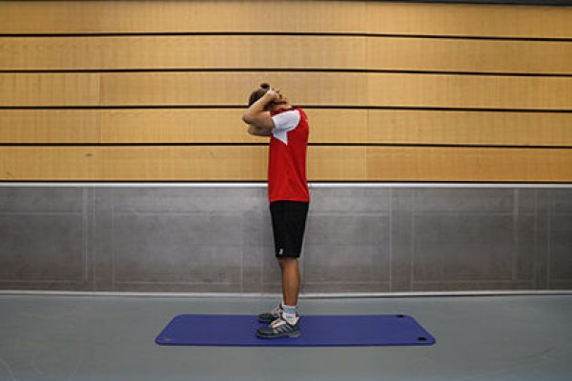
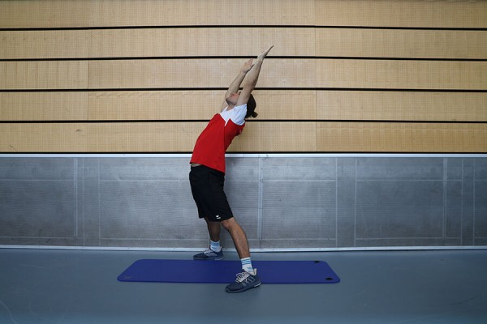
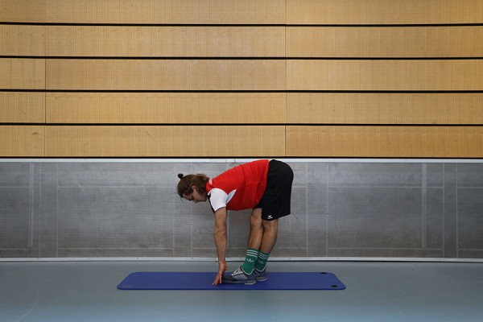
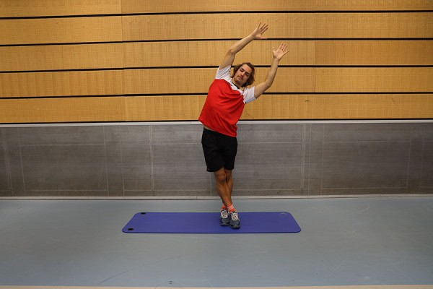
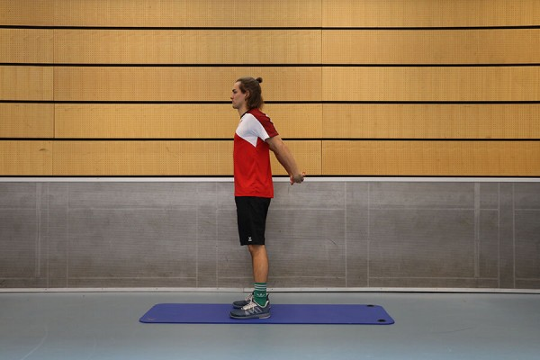
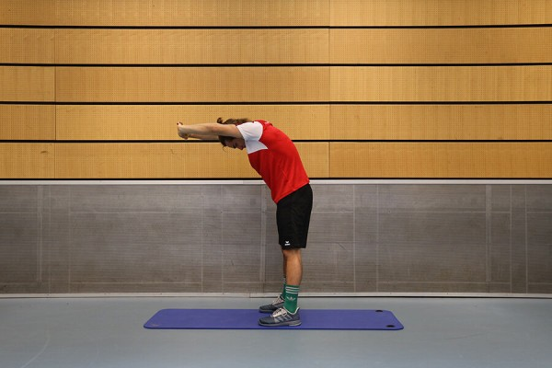
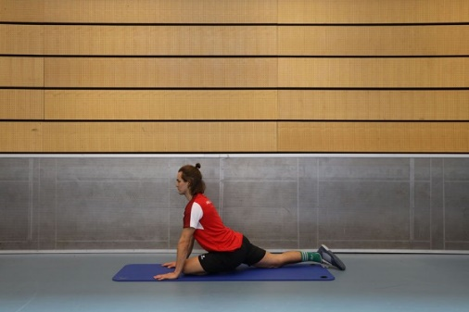
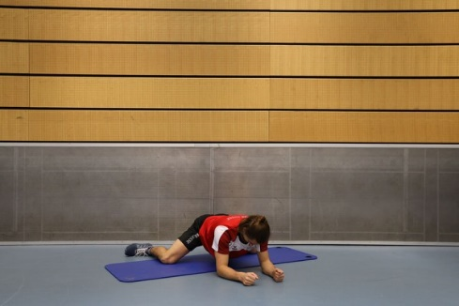
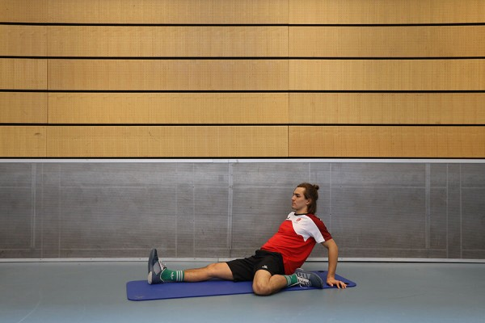
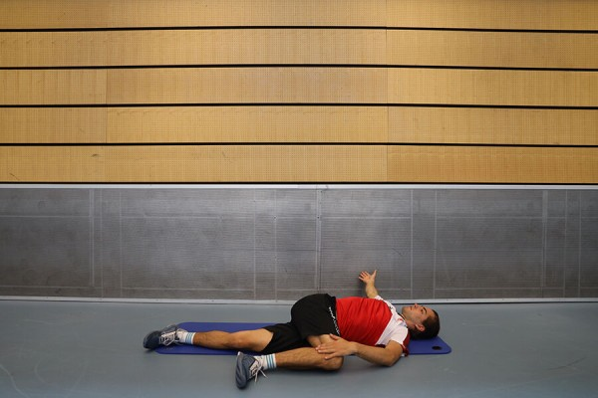
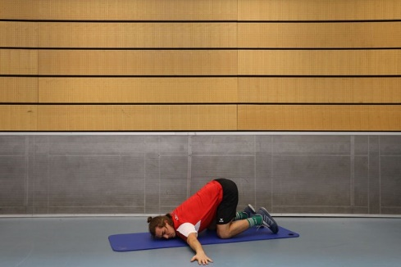
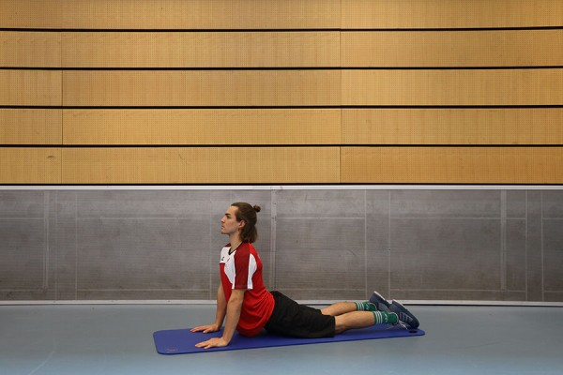
Beweglichkeit
Beispiele für Dehnübungen
35

Slide 105
Mobilité
Exemples d’exercices d’étirement
35

Slide 106
Flessibilità
Esempi di esercizi di stretching
35

Slide 107
Beweglichkeit
Janda-Test
Bilder folgen
36

Slide 108
36

Slide 109
36

Slide 110
Entwicklungsfaktoren
Athletik – Kraft
37
Notes:
In den meisten Sportarten stellt die Kraft einen wichtigen „athletischen“ Entwicklungsfaktor dar. Sie ist notwendig, um große Widerstände zu überwinden, abzubremsen oder zu blockieren, und ebenso unerlässlich, um den eigenen Körper oder einen Gegenstand zu beschleunigen sowie um eine explosive Bewegung auszuführen.

Slide 111
Facteurs de développement
Qualités athlétiques – Force
37
Notes:
Dans la majorité des sports, la force consti- tue un facteur de développement «athlétique» important. Nécessaire pour vaincre, freiner ou bloquer de grosses résistances, elle est également indispensable pour accélérer son propre corps ou un objet ainsi que pour ac- complir un geste de manière explosive

Slide 112
Fattori di sviluppo
Atletica - Forza
37
Notes:
Nella maggior parte degli sport, la forza rappresenta un importante fattore di sviluppo "atletico". È necessaria per superare, frenare o bloccare grosse resistenze, ed è anche indispensabile per accelerare il proprio corpo o un oggetto, nonché per eseguire un movimento in modo esplosivo.

Slide 113
Kraft
KRAFT…
…ist die Fähigkeit des Nerv-Muskel Systems durch Innervations- und Stoffwechselprozesse mit Muskelkontraktion Wiederstände zu überwinden (konzentrische Arbeit), ihnen entgegenzuwirken (exzentrische Arbeit) oder sie zu halten (statische Arbeit).
…ist die wichtigste Voraussetzung, um sich im Gravitationsfeld der Erde zu behaupten.
…beeinflusst das Selbstvertrauen und Selbstwertgefühl sowie die Leistungsfähigkeit und die Belastbarkeit.
38
Notes:
Die Kraft dient zur Steigerung der sportartspezifischen Leistungsfähigkeit. Da sie in irgendeiner Form in fast jeder Sportart einen mehr oder weniger ausgeprägten leistungsbestimmenden Faktor darstellt, ist ihrer sportartspezifischen Entwicklung eine bedeutende Rolle beizumessen. Ohne ein Mindestmass an Kraft ist eine optimale individuelle Leistungsfähigkeit nicht realisierbar. Zudem ist sie unerlässlich für die Verletzungsprophylaxe und eine gesunde Haltung.

Slide 114
Force
Force…
...est la capacité du système nerf-muscle à surmonter les résistances (travail concentrique), à les contrer (travail excentrique) ou à les maintenir (travail statique) grâce à des processus d'innervation et de métabolisme avec contraction musculaire.
...est la condition la plus importante pour s'affirmer dans le champ gravitationnel de la terre.
...influence la confiance en soi et l'estime de soi ainsi que les performances et la résistance au stress.
38
Notes:
La force sert à augmenter la performance spécifique à la discipline sportive. Comme elle représente, sous une forme ou sous une autre, un facteur déterminant la performance dans presque tous les sports, il convient d'accorder un rôle important à son développement spécifique. Sans un minimum de force, une performance individuelle optimale n'est pas réalisable. De plus, elle est indispensable à la prévention des blessures et à une posture saine.

Slide 115
Forza
Forza…
...è la capacità del sistema neuromuscolare di generare tensione e superare la resistenza con un lavoro concentrico, di resistere a forze esterne con un lavoro eccentrico o di mantenerla (lavoro statico)
....è essenziale per poter resistere al campo gravitazionale della terra
....influenza la fiducia in se stessi e l'autostima così come le prestazioni e la sopportazione del carico
38
Notes:
La forza viene utilizzata per aumentare le prestazioni specifiche dello sport. Poiché rappresenta un fattore determinante per le prestazioni, più o meno marcato, in quasi tutti gli sport, il suo sviluppo specifico deve avere un ruolo importante. Non è possibile ottenere prestazioni individuali ottimali senza un livello minimo di forza. È inoltre essenziale per la prevenzione degli infortuni e per una postura sana.

Slide 116
Kraft
FAKTOREN, WELCHE DIE KRAFT BEEINFLUSSEN
Muskelfaserquerschnittsfläche
Länge der Muskelfasern
Muskelfaser-Spektrum
Intramuskuläre Koordination
Intermuskuläre Koordination
Wille und Motivation
Beherrschung der Technik
39

Slide 117
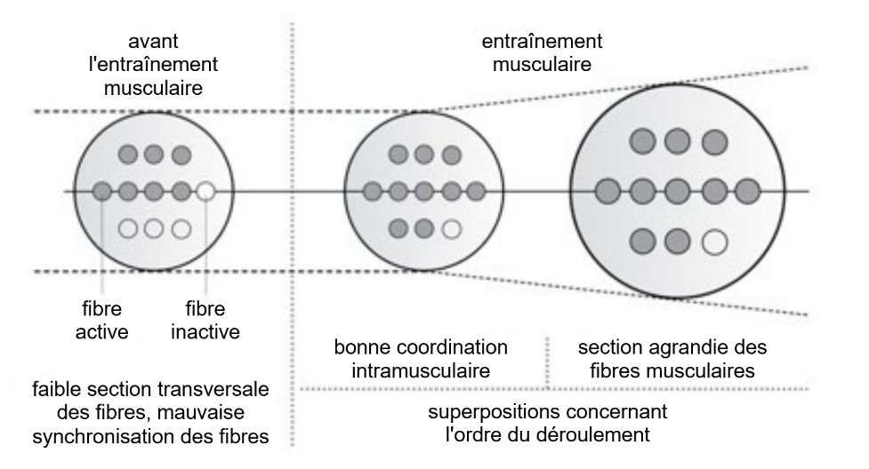
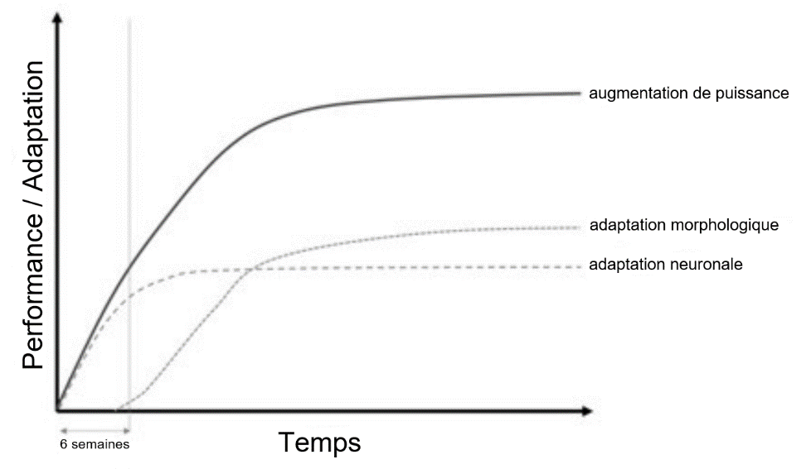
Force
FACTEURS INFLUENÇANT LA FORCE
Surface de la section des fibres musculaires
Longueur des fibres musculaires
Spectre des fibres musculaires
Coordination intramusculaire
Coordination intermusculaire
Volonté et motivation
Maîtrise de la technique
39

Slide 118
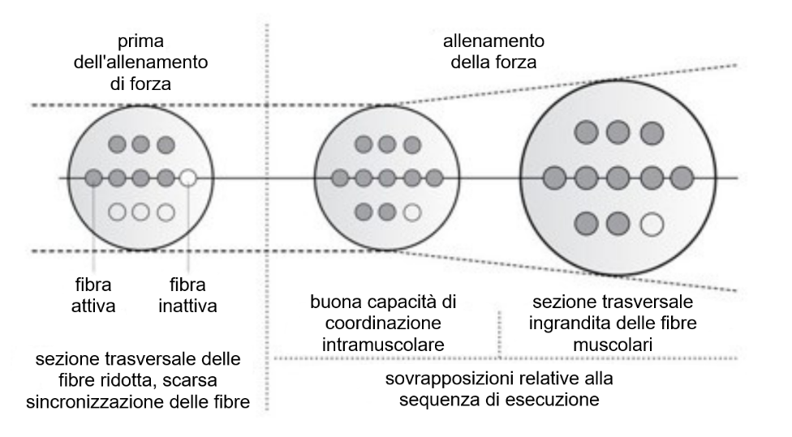
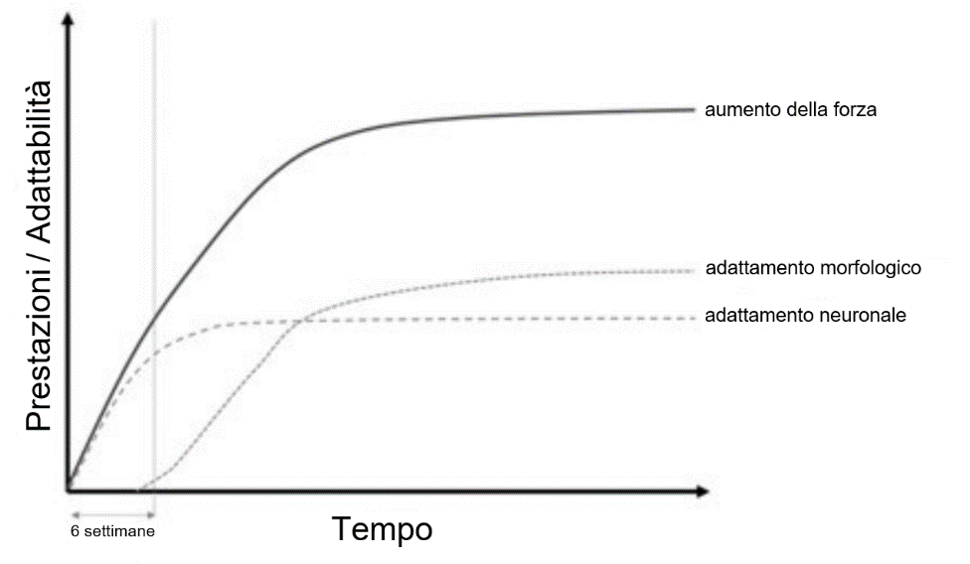
Forza
FATTORI CHE INFLUENZANO LA FORZA
Area della sezione trasversale delle fibre muscolari
Lunghezza delle fibre muscolari
Spettro delle fibre muscolari
Coordinazione intramuscolare
Coordinazione intermuscolare
Forza di volontà e motivazione
Padronanza della tecnica
39

Slide 119
Kraft
Erscheinungsformen
Maximalkraft
Die grösstmögliche Kraft aufbringen
Kraftausdauer
einen erhöhten Krafteinsatz lange beibehalten
Schnellkraft
die Kraft schnell einsetzen können
Reaktivkraft
einen hohen Kraftimpuls in einem Dehnungs-Verkürzungs-Zyklus generieren
Startkraft
Explosivkraft
40
Notes:
Maximalkraft
Sie ist die grösstmögliche Kraft, die ein Muskel oder eine Muskelgruppe bei maximaler willkürlicher Aktivität entfalten kann.
Relative Maximalkraft: Kraft im Verhältnis zur Körpermasse. Ist vor allem in jenen Sportarten entscheidend, in denen die Körpermasse getragen und beschleunigt werden muss (z.B. Klettern, Kunstturnen, Laufen, Skispringen) bzw. bei Sportarten mit Gewichtsklassen.
Die dynamisch-konzentrische und dynamisch-exzentrische Maximalkraft unterscheiden sich, da bei einer exzentrischen, abbremsenden Kontraktion mehr Gewicht gehalten werden kann als es bei einer konzentrischen Arbeitsweise der Fall ist. Ein Mass für die Messung der Maximalkraft ist der Widerstand, welcher genau einmal überwunden werden kann. Man verwendet dafür den Begriff 1RM (1 Repetition Maximum). Für Sportarten, in denen die Körpermasse getragen und beschleunigt werden muss (z.B. Klettern, Kunstturnen, Laufen, Skispringen) beziehungsweise bei Sportarten mit Gewichtsklassen ist es von Vorteil eine gute relative Maximalkraft (Kraft im Verhältnis zur Körpermasse) aufzuweisen.
Kraftausdauer
Ist die Widerstandsfähigkeit gegenüber Ermüdung bei längerer Belastungszeit.
Gehört zu den Ausdauer-Fähigkeiten.
Es wird zwischen aerober und anaerober Kraftausdauer unterschieden.
Schnellkraft
Ist die Fähigkeit, in kurzer Zeit gegen mittlere Wiederstände möglichst viel Kraft zu entwickeln.
Reaktivkraft
Ist die Fähigkeit, in einem Dehnungs-Verkürzungs-Zyklus einen hohen Kraftimpuls zu realisieren.
Im Alltag und im Sport arbeiten die Muskeln sehr häufig reaktiv, das heisst, zuerst bremsend oder dämpfend (dynamisch exzentrisch) und dann beschleunigend (dynamisch konzentrisch)
Startkraft
Komponente der Schnellkraft
Äussert sich in der Fähigkeit, bei Kontraktionsbeginn innerhalb von 30 Millisekunden einen hohen Kraftwert zu erreichen.
Ist entscheidend bei Misstritten, und wenn einem Gegner keine Gelegenheit zum Reagieren gelassen werden darf (Überraschende Aktionen beim Fechten, Boxen, Ringen, Judo und bei Finten in den Spielsportarten
Explosivkraft
Komponente der Schnellkraft
Äussert sich in der Fähigkeit, einen schnellen Anstieg des Kraftwertes zu realisieren.
Ist entscheidend, wenn es darum geht, in sehr kurzer zeit möglichst viel Wirkung zu erzielen (Absprung im Weit- und Hochsprung, Würfe in der Leichtathletik oder im Judo, Angriffe im Karate- und Boxsport).

Slide 120
Force
Formes de manifestation
Force Maximale
Déployer la plus grande force possible
Endurance-force
Maintenir un effort accru le plus longtemps possible
Force vitesse
Pouvoir utiliser rapidement la force
Force réactive
Générer une puissante impulsion de force dans un cycle étirement-raccourissement
Force de démarrage
Force explosive
40
Notes:
Force maximale
La force maximale est la plus grande force possible qu'un muscle ou un groupe de muscles peut exercer lors d'une activité volontaire maximale. La force maximale dynamique-concentrique et dynamique-excentrique se différencient par le fait qu'il est possible de maintenir un poids plus important lors d'une contraction excentrique (freinage) que dans le cas d'une approche concentrique (accélération). Une des possibilités de définir la force maximale est de prendre le poids qui peut être soulevée une seule fois. Le terme 1RM (1 répétition maximum) est utilisé à cet effet. Pour les sports dans lesquels le poids corporel doit être porté et accéléré (par exemple l'escalade, la gymnastique, la course à pied, le saut à ski) ou pour les sports avec catégories de poids, il est avantageux d'avoir une bonne force maximale relative (force par rapport au poids du corps).
Force vitesse (force explosive, force de démarrage)
La force vitesse est la capacité de développer autant de force que possible en peu de temps contre une résistance moyenne. Avec une vitesse de contraction élevée, les résistances sont surmontées afin d'accélérer un objet ou son propre corps.
Dans de nombreux sports, cette force est décisive pour la performance, car il est souvent crucial de libérer le plus de force possible en peu de temps. La force vitesse comprend deux sous-groupes.
L'explosivité est la capacité du système neuromusculaire à augmenter brusquement le niveau de force, à mobiliser le maximum d'influx nerveux en un minimum de temps (Miller, 1997). C'est comment générer la plus grande augmentation de force possible dans les plus brefs délais.
Par la force de démarrage, on entend la capacité d'activer le muscle pour produire un mouvement lors des premières 30 msec. Important pour surprendre un adversaire comme à la boxe, à l'escrime ou lors de feintes…
Force réactive
La force réactive est la capacité de convertir rapidement et puissamment autant de force que possible d'une contraction dynamique-excentrique en une contraction dynamique-concentrique (cycle d'étirement -raccourcissement. Par exemple les sauts).
Force endurance
La force d'endurance est la résistance à la fatigue de l'organisme lors de performances de force de longue durée. Les critères qui la définissent sont l'intensité (en pourcentage de la force maximale) et le volume (somme des répétitions). Parmi les facteurs conditionnels, l'endurance de force appartient davantage au domaine de l'endurance qu'à celui de la force.
La force maximale dynamico-concentrique et la force maximale dynamico-excentrique sont différentes, car lors d'une contraction excentrique de freinage, il est possible de maintenir plus de poids que lors d'un mode de travail concentrique. L'une des mesures de la force maximale est la résistance qui peut être surmontée exactement une fois. On utilise pour cela le terme 1RM (1 Repetition Maximum).Pour les sports dans lesquels la masse corporelle doit être portée et accélérée (p. ex. l'escalade, la gymnastique artistique, la course à pied, le saut à ski) ou les sports avec des catégories de poids, il est avantageux d'avoir une bonne force maximale relative (force par rapport à la masse corporelle).
Endurance de force
C'est la résistance à la fatigue lors d'un effort prolongé.
Fait partie des capacités d'endurance.
On distingue l'endurance de force aérobie et l'endurance de force anaérobie.
Force rapide
C'est la capacité à développer le plus de force possible en peu de temps contre des résistances moyennes.
Force réactive
C'est la capacité à réaliser une impulsion de force élevée dans un cycle d'étirement-raccourcissement.
Dans la vie quotidienne et dans le sport, les muscles travaillent très souvent de manière réactive, c'est-à-dire d'abord en freinant ou en amortissant (dynamique excentrique), puis en accélérant (dynamique concentrique).
Force de départ
Composante de la force rapide
Se manifeste par la capacité d'atteindre une valeur de force élevée en 30 millisecondes au début de la contraction.
Elle est décisive en cas de mésentente et lorsqu'il ne faut pas laisser à l'adversaire la possibilité de réagir (actions surprenantes en escrime, boxe, lutte, judo et feintes dans les sports de jeu).
Force explosive
Composante de la force rapide
Se manifeste par la capacité à réaliser une augmentation rapide de la valeur de la force.
Elle est décisive lorsqu'il s'agit d'obtenir le plus d'effets possibles en très peu de temps (sauts en longueur et en hauteur, lancers en athlétisme ou en judo, attaques en karaté et en boxe).

Slide 121
Forza
Forme di manifestazione
Forza massimale
Dispiegare la piu grande forza possible
Resistenza-forza
Mantenere uno sforzo elevato il piu a lungo possibile
Forza-velocità
Poter utilizzare rapidamente la forza
Forza reattiva
Generare un potente impulso di forza in un ciclo di allungamento-accorciamento
Forza di partenza
Forza esplosiva
40
Notes:
Forza massima
La forza massima è la forza più grande possibile che un muscolo o un gruppo muscolare può sviluppare durante la massima attività volontaria. La forza massima dinamica-concentrica e dinamica-eccentrica differiscono, in quanto durante una contrazione eccentrica e decelerante è possibile mantenere un peso maggiore rispetto a una modalità di funzionamento concentrica. Un parametro per misurare la forza massima è la resistenza che può essere superata esattamente una volta. A questo proposito si usa il termine 1RM (1 ripetizione massima). Per gli sport in cui la massa corporea deve essere trasportata e accelerata (ad esempio, arrampicata, ginnastica, corsa, salto con gli sci) o per gli sport con classi di peso, è vantaggioso avere una buona forza massima relativa (forza in relazione alla massa corporea).
Potenza rapida (potenza esplosiva, potenza di avviamento)
La potenza esplosiva è la capacità di sviluppare la massima forza possibile in breve tempo contro una resistenza media. La resistenza viene superata con un'elevata velocità di contrazione per accelerare un oggetto o il proprio corpo.
Questa forza è decisiva per le prestazioni in molti sport, perché spesso è fondamentale sprigionare la massima forza possibile in breve tempo. La forza di velocità comprende due sottogruppi.
La forza esplosiva è la capacità di ottenere un rapido aumento di potenza (ad esempio, lo stacco nel salto in alto, il sollevamento pesi, i lanci nell'atletica leggera)
La forza di partenza si riferisce a un'esplosione di forza che può essere generata entro 30 msec (ad esempio, azione di sorpresa nella scherma, inganno negli sport di gioco, attacco nelle arti marziali).
La forza di partenza è la capacità di ottenere un rapido aumento di potenza (ad esempio, stacco nel salto in alto, sollevamento pesi, lanci nell'atletica).
Forza reattiva
La forza reattiva è la capacità di convertire rapidamente e con forza la maggior quantità possibile di forza da una contrazione dinamica-eccentrica in una contrazione dinamica-concentrica (ciclo di allungamento-accorciamento) (ad esempio, box jump).
Resistenza alla forza
La resistenza alla forza è la resistenza dell'organismo all'affaticamento durante una prestazione di forza prolungata. I criteri sono la forza dello stimolo (in percentuale della forza di contrazione massima) e il volume dello stimolo (numero totale di ripetizioni). Nell'ambito dei fattori condizionali, la resistenza alla forza appartiene all'area della resistenza piuttosto che a quella della forza.
Forza massima
È la forza massima che un muscolo o un gruppo muscolare può sviluppare durante la massima attività volontaria.
Forza massima relativa: forza in relazione alla massa corporea. È particolarmente importante negli sport in cui la massa corporea deve essere trasportata e accelerata (ad esempio, arrampicata, ginnastica, corsa, salto con gli sci) o negli sport con classi di peso.
La forza massima dinamica-concentrica e dinamica-eccentrica differiscono, poiché durante una contrazione eccentrica e decelerante è possibile trattenere più peso rispetto a una modalità di funzionamento concentrica. Un parametro per misurare la forza massima è la resistenza che può essere superata esattamente una volta. A questo proposito si usa il termine 1RM (1 ripetizione massima). Per gli sport in cui la massa corporea deve essere trasportata e accelerata (ad esempio, arrampicata, ginnastica, corsa, salto con gli sci) o per gli sport con classi di peso, è vantaggioso avere una buona forza massima relativa (forza in relazione alla massa corporea).
Resistenza alla forza
È la capacità di resistere alla fatica durante periodi di sforzo prolungati.
Fa parte delle capacità di resistenza.
Si distingue tra resistenza aerobica e anaerobica.
Forza di velocità
La capacità di sviluppare la massima forza possibile in breve tempo contro una resistenza media.
Forza reattiva
È la capacità di realizzare un impulso di forza elevato in un ciclo di allungamento-accorciamento.
Nella vita quotidiana e nello sport, i muscoli lavorano molto spesso in modo reattivo, cioè prima frenano o smorzano (eccentrica dinamica) e poi accelerano (concentrica dinamica).
Forza di partenza
Componente della forza di velocità
Si esprime nella capacità di raggiungere un valore di forza elevato entro 30 millisecondi all'inizio di una contrazione.
È decisiva nelle dispute e quando non si deve dare all'avversario la possibilità di reagire (azioni a sorpresa nella scherma, nel pugilato, nella lotta, nel judo e nelle finte negli sport di gioco).
Potenza esplosiva
Componente della velocità
Si esprime nella capacità di realizzare un rapido aumento di forza.
È decisiva quando si tratta di ottenere il massimo effetto possibile in un tempo molto breve (salto in lungo e in alto, lanci nell'atletica o nel judo, attacchi nel karate e nel pugilato).

Slide 122
Kraft
Ziele und Effekte des Krafttrainings
Spannungs- und Entspannungsfähigkeit
Erhöhung der aktiven Körpermasse →grösserer Energieverbrauch
Belastungstoleranz und Verletzungsresistenz
Stabilität des Rumpfes und der Gelenke
Erhöhung der Knochendichte: Osteoporoseprophylaxe
Lebensqualität
Selbstsicherheit und mentale Stärke
Attraktivität und Alltagstauglichkeit
41
Notes:
Durch systematisches Krafttraining im Schul-, Gesundheits- und Freizeitsport kann mehr erreicht werden als nur eine Zunahme an Kraft. Ein sinnvoll konzipiertes Krafttraining, kombiniert mit Mobilisierungs- und Dehnungsübungen, dient der umfassenden Pflege aller neuromuskulären Strukturen und Funktionen, verbessert die Alltagstauglichkeit und erhöht die Lebensqualität.

Slide 123
Force
Objectifs et effets de l'entraînement de la force
Capacité de tension et de détente
Augmentation de la masse corporelle active →grösserer Dépense énergétique
Tolérance à l'effort et résistance aux blessures
Stabilité du tronc et des articulations
Augmentation de la densité osseuse : prophylaxie de l'ostéoporose
Qualité de vie
Assurance et force mentale
Attractivité et aptitude à vivre au quotidien
41
Notes:
Grâce à un entraînement de force systématique dans le sport scolaire, la santé et les loisirs, on peut atteindre bien plus qu'une simple augmentation de la force. Un entraînement de force bien conçu, combiné à des exercices de mobilisation et d'étirement, sert à entretenir l'ensemble des structures et fonctions neuromusculaires, améliore l'adaptabilité au quotidien et augmente la qualité de vie.

Slide 124
Forza
Obiettivi ed effetti dell'allenamento della forza
Capacità di contrazione ed allungamento
Aumento della massa corporea attiva→ maggior consumo d’energia
Resistenza allo sforzo e resistenza agli infortuni
Stabilità del tronco e delle articolazioni
Aumento della densità ossea: profilassi dell’osteoporosi
Qualità di vita
fiducia in sé e forza mentale
attrazione e attitudine quotidiana
41
Notes:
Attraverso un allenamento di forza sistematico nel sport scolastico, nella salute e nel tempo libero si può ottenere molto più di un semplice aumento della forza. Un allenamento di forza ben concepito, combinato con esercizi di mobilizzazione e stretching, serve a curare in modo completo tutte le strutture e funzioni neuromuscolari, migliora l'adattabilità alla vita quotidiana e aumenta la qualità della vita.

Slide 125
Kraft
Ziele und Effekte des Krafttrainings
System | Effekt
Strukturelle Anpassungen | Muskelfaserquerschnitt ↑, Sehnenquerschnitt ↑, Knochenmasse ↑
Psyche | Erscheinungsbild ↑, Selbstsicherheit ↑, Wohlbefinden ↑
Gesundheit | Aktive Körpermasse ↑, Stoffwechselaktivität ↑, Haltung/Statik ↑, Stabilität ↑, Verletzungsrisiko ↓, Diabetes, Blutdruck, Herz-Kreislauf-Erkrankung, Osteoporoserisiko ↓, neuromuskuläre Disbalancen ↓
Funktionelle Anpassungen | Faserrekrutierung ↑, Synchronisation ↑, intermuskuläre Koordination ↑, mechanische Muskelleistung ↑, Tonusregulation ↑, aktive Beweglichkeit ↑, Sensomotorik ↑
Motorik | Zielmotorik: Technik ↑, Effizienz ↑, Ökonomie ↑ Stützmotorik: Gelenkstabilität ↑, Rumpfstabilität ↑
Alltag | Alltagstauglichkeit ↑, Belastungstoleranz ↑, Freizeitsport-Tauglichkeit ↑, Lebensqualität ↑
Sport | Maximalkraft ↑, Schnellkraft/Explosivkraft ↑, Reaktivkraft ↑, Kraftausdauer ↑, Belastungstoleranz ↑, Verletzungsprophylaxe ↑
42
Notes:
Während des Krafttrainings werden die Stoffwechselprozesse aktiviert. Der Energieumsatz ist auch nach einer Trainingseinheit massiv erhöht, so dass regelmässiges Krafttraining bei Menschen mit Übergewicht eine ideale Massnahme zur langfristigen Reduktion des Körperfettanteils darstellt.

Slide 126
Force
Objectifs et effets de l'entraînement de la force
Système | Effet
Adaptations structurelles | section transversale des fibres musculaires ↑, section transversale du tendon ↑, masse osseuse ↑
Psyché | apparence ↑, assurance ↑, bien-être ↑
Santé | masse corporelle active ↑, activité métabolique ↑, posture/statique↑, stabilité ↑, risque de blessure ↓, diabète, pression artérielle, maladie cardiovasculaire, risque d'ostéoporose ↓, déséquilibres neuromusculaires ↓
Adaptations fonctionnelles | recrutement des fibres ↑, synchronisation ↑, coordination intermusculaire ↑, performance musculaire mécanique ↑, régulation du tonus ↑, mobilité active ↑, sensomotricité ↑
Motricité | motricité fine: Technique ↑, efficacité ↑, économie ↑ motricité de soutien: stabilité articulaire ↑, stabilité de la coque ↑
Vie quotidienne | aptitude à l'usage quotidien ↑, tolérance aux contraintes ↑, adapté aux sports de loisirs ↑, qualité de vie ↑
Sport | force maximale ↑, force rapide/force explosive ↑, force réactive ↑, endurance ↑, tolérance aux contraintes ↑, prévention des blessures ↑
42
Notes:
Les processus métaboliques sont activés pendant l'entraînement musculaire. Le métabolisme reste fortement accru même après une séance d'entraînement, ce qui fait de la musculation régulière une mesure idéale pour réduire durablement la masse graisseuse chez les personnes en surpoids.

Slide 127
Forza
Obiettivi ed effetti dell'allenamento della forza
Sistema | Effetto
Adeguamenti strutturali | sezione trasversale delle fibre muscolari ↑, sezione trasversale del tendine ↑, massa ossea ↑
Psiche | aspetto ↑, sicurezza di sé ↑, benessere ↑
Salute | massa corporea attiva ↑, attività metabolica ↑, tenuta/statica ↑, stabilità ↑, rischio di lesioni ↓, diabete, pressione sanguigna, malattia cardiovascolare, rischio di osteoporosi ↓, squilibri neuromuscolari ↓
Adattamenti funzionali | reclutamento delle fibre ↑, sincronizzazione ↑, coordinazione intermuscolare ↑, prestazione muscolare meccanica ↑, regolazione del tono ↑, mobilità attiva ↑, sensomotricità ↑
Motricità | motricità fine: tecnica ↑, efficienza ↑, economia ↑ motricità di sostegno: stabilità articolare ↑, stabilità dello scafo ↑
Vita quotidiana | idoneità all'uso quotidiano ↑, tolleranza al carico ↑, idoneità per lo sport ricreativo ↑, qualità della vita ↑
Sport | forza massima ↑, potenza veloce/potenza esplosiva ↑, forza reattiva ↑, resistenza ↑, tolleranza al carico ↑, prevenzione degli infortuni ↑
42
Notes:
Durante l'allenamento della forza vengono attivati i processi metabolici. Il dispendio energetico rimane elevato anche dopo una sessione di allenamento, pertanto un allenamento regolare della forza rappresenta una misura ideale per ridurre a lungo termine la percentuale di grasso corporeo nelle persone in sovrappeso.

Slide 128
Kraft
Methodische Aspekte des Krafttrainings
Das Krafttraining muss systematisch aufgebaut werden. Die Rumpf- und Gelenkstabilität, die Belastungstoleranz der Knochen, Muskeln, Sehnen und Bänder, die intra- und intermuskuläre Koordination sind im Alltag und in den meisten Sportarten wichtiger als eine grosse Muskelmasse.
15-16 Jahre: Belastungsfähigkeit via Umfang erhöhen, Bewegungsabläufe Hanteltraining erlernen
13-15 Jahre: Haltung und Belastungsfähigkeit erarbeiten
(Stabilität: Fussgelenke, Becken, Schultern)
08-13 Jahre: vielseitige Kräftigung, Haltung (Turnen)
43
Notes:
Für die Gestaltung des Krafttrainings sind die Parameter der Trainingsplanung zu beachten und spezifisch anzuwenden. Wichtig ist dabei, dass der Körper stufenweise auf die Belastung vorbereitet wird, bevor mit grossen Gewichten und komplexen Übungsabläufen gearbeitet wird.

Slide 129
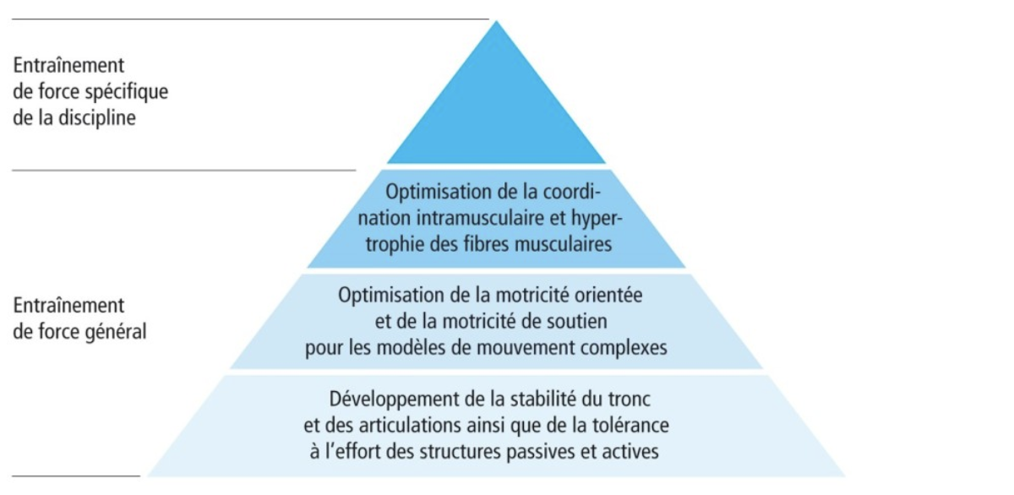
Force
Aspect méthodologique de l’entrainement de la force
L'entraînement de la force doit être systématiquement développée. La stabilité du tronc et des articulations, la tolérance à la charge des os, des muscles, des tendons et des ligaments, la coordination intra- et intermusculaire sont plus importantes dans la vie quotidienne et dans la plupart des sports qu'une masse musculaire importante.
15-16 ans: augmenter la capacité de charge admise, apprendre les mouvements avec haltères
13-15 ans: développer le maintien et la capacité de charge admise (Stabilité: pieds joint, bassin, épaules)
08-13 ans: renforcement varié, maintien (gymnastique)
43
Notes:
Pour la conception de l'entraînement de force, il est important de prendre en compte les paramètres de la planification de l'entraînement et de les appliquer de manière spécifique. Il est essentiel que le corps soit préparé progressivement à la charge avant de travailler avec des poids lourds et des séquences d'exercices complexes.

Slide 130
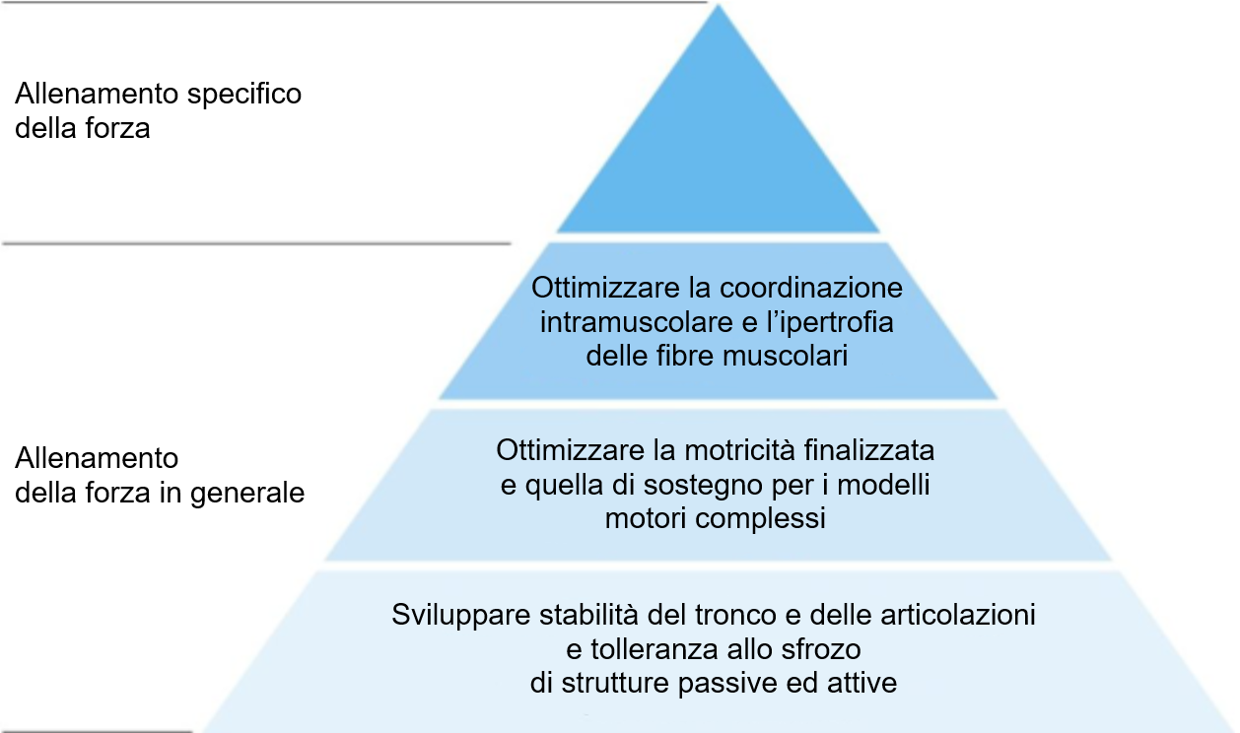
Forza
Aspetti metodologici dell'allenamento della forza
Dell'allenamento della forza deve essere costruito sistematicamente. La stabilità del core e delle articolazioni, la tolleranza al carico di ossa, muscoli, tendini e legamenti, la coordinazione intramuscolare e intermuscolare sono più importanti nella vita quotidiana e nella maggior parte degli sport di una grande massa muscolare.
15-16 anni: aumentare la capacità di carico, imparare i movimenti con i manubri
13-15 anni: sviluppare la postura e la capacità di carico (stabilità: piedi uniti, bacino, spalle)
08-13 anni: potenziamento vario, mantenimento (ginnastica)
43
Notes:
Per la progettazione dell'allenamento di forza, è importante considerare i parametri della pianificazione dell'allenamento e applicarli in modo specifico. È fondamentale che il corpo venga preparato gradualmente al carico prima di lavorare con pesi elevati e sequenze di esercizi complesse.

Slide 131
Kraft
Methodische Aspekte des Krafttrainings
Parameter | Varianten/Beschreibung
Art des Kraftrainings | Maximalkraft-, Explosivkraft- oder Reaktivkrafttraining
Reizart | Statisch (isometrisch) oder dynamisch (konzentrisch, exzentrisch, reaktiv)
Reizintensität | Angabe zu Prozentanteil an Maximalkraft (% von 1 RM) und Ausführungsart (langsam, explosiv o. ä.)
Reizdauer | Belastungsdauer (in sec), Anzahl Wiederholungen (pro Satz/Serie), Anzahl Sätze/Serien pro Trainingseinheit
Reizdichte | Verhältnis von Belastungs- und Erholungszeit, Angaben zu Pausenlängen zwischen den Sätzen/Serien
Trainings-häufigkeit | Anzahl Einheiten pro Woche
Trainingsmittel | Training mit eigenen Körpergewicht trainiert oder mit Hilfsmittel (Kraftmaschinen, Medizinbälle, Gummizüge usw.)
44
Notes:
In der Planung des Krafttrainings müssen folgende Parameter berücksichtigt und festgelegt werden.

Slide 132
Force
Aspect méthodologique de l’entrainement de la force
Paramètres | Variantes/Description
Type d'entraînement musculaire | entraînement de la force maximale, de la force explosive ou de la force réactive
Type de stimulus | statique (isométrique) ou dynamique (concentrique, excentrique, réactive)
Intensité du stimulus | indication du pourcentage de la force maximale (% de 1 RM) et du type d'exécution (lent, explosif, etc.)
Durée de stimulation | durée de l'effort (en secondes), nombre de répétitions (par série), nombre de séries par séance d'entraînement
Densité de stimulation | rapport entre temps d'effort et temps de récupération, indications sur la durée des pauses entre les séries/sets
Fréquence des entraînements | nombre d'unités par semaine
Moyens d'entraînement | entraînement avec le poids du corps ou avec des accessoires (appareils de musculation, ballons médicinaux, élastiques, etc.)
44
Notes:
Lors de la planification d'un entraînement de musculation, les paramètres suivants doivent être pris en compte et définis.

Slide 133
Forza
Aspetti metodologici dell'allenamento della forza
Parametri | Varianti/Descrizione
Tipo di allenamento della forza | allenamento della forza massima, della forza esplosiva o della forza reattiva
Tipo di stimolo | statico (isometrico) o dinamico (concentrico, eccentrico, reattivo)
Intensità dello stimolo | indicazione della percentuale della forza massima (% di 1 RM) e del tipo di esecuzione (lenta, esplosiva o simile)
Durata dello stimolo | durata dello sforzo (in sec), numero di ripetizioni (per serie), numero di serie per sessione di allenamento
Densità di stimoli | rapporto tra tempo di carico e tempo di recupero, indicazioni sulla durata delle pause tra le serie/i set
Frequenza degli allenamenti | numero di unità alla settimana
Mezzi di allenamento | allenamento con il proprio peso corporeo o con attrezzi ausiliari (macchine per il potenziamento muscolare, palle mediche, elastici ecc.)
44
Notes:
Nella pianificazione dell'allenamento della forza è necessario tenere conto e definire i seguenti parametri.

Slide 134
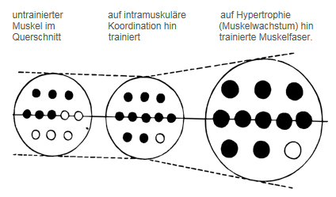
Kraft
Intermuskuläre Koordination und Hypertrophie
Untrainierter Muskel im Querschnitt
Auf intramuskuläre Koordination hin trainiert
Auf Hypertrophie (Muskelwachstum) hin trainierte Muskelfaser
45
Notes:
Die Grafik zeigt auf der linken Seite einen untrainierten Muskel. Die ausgefüllten Kreise stehen für aktivierte Fasern.
Intramuskuläre Koordination: Durch gezieltes Krafttraining kann der Muskel lernen, mehr Fasern gleichzeitig zu aktivieren (= verbesserte intramuskuläre Koordination). Die Anzahl der parallel aktivierten Muskelfasern können also so gesteigert werden. Durch diese verbesserte intramuskuläre Koordination kommt es zu einem Kraftzuwachs bei gleichem Muskelquerschnitt.
→ verbesserte Koordination der Muskelfasern innerhalb des Muskels.
Hypertrophie (Muskelwachstum): Kraftzuwachs durch einen vergrösserten Muskelquerschnitt.
Bevor die Hypertrophie beim Training der Maximalkraft einsetzt, gewinnt der Muskel immer zuerst ein gewisses Mass an Kraftzuwachs durch eine verbesserte intramuskuläre Koordination. Trainingseinsteiger werden also in einer ersten Phase an Maximalkraft zulegen, ohne dass der Muskelquerschnitt zunimmt.

Slide 135
Force
Hypertrophie et coordination intramusculaire
Entraîner les fibres musculaires de manière hypertrofique (augmentation de la masse musculaire)
Section transversale d‘un muscle non entraîné
Entraîner la coordination intramusculaire
45
Notes:
Le graphique de gauche montre un muscle non entraîné. Les cercles noirs illustrent les fibres musculaires contractées.
Coordination intramusculaire: part un entrainement musculaire ciblé, le muscle peut apprendre à activer plus de fibres simultanément (= amélioration de la coordination intramusculaire). On peut ainsi augmenter l‘activation du nombre de fibres parallèles. Une amélioration de la coordination intramusculaire apporte un gain de force sans augmentation de la section transversale du muscle.
→ Amélioration de la coordination des fibres musculaires au sein du muscle.
Hypertrophie (croissance musculaire): augmentation de la force par une augmentation de la section transversale du muscle.
Lorsque l’on entraîne la force maximale, le muscle gagne toujours d’abord un certain gain de force par une amélioration de la coordination intramusculaire avant de s’hypertrophier. Ce qui signifie que les débutants gagne dans une première phase au niveau de la puissance, sans augmenter la section transversale du muscle

Slide 136
Forza
Ipertrofia e coordinazione intramuscolare
Sezione trasversale di un muscolo non allenato
Allenare la coordinazione intramuscolare
Allenamento ipertrofico delle fibre muscolari (aumento della massa muscolare)
45
Notes:
Il grafico mostra un muscolo non allenato sul lato sinistro. I cerchi pieni rappresentano le fibre attivate.
Coordinazione intramuscolare: attraverso un allenamento muscolare mirato, il muscolo può imparare ad attivare più fibre simultaneamente (= migliore coordinazione intramuscolare). Il numero di fibre muscolari attivate in parallelo può quindi essere aumentato. Questa migliore coordinazione intramuscolare si traduce in un aumento della forza con la stessa sezione muscolare.Migliore coordinazione delle fibre muscolari all'interno del muscolo.
Ipertrofia (crescita muscolare): aumento della forza dovuto all'aumento della sezione trasversale del muscolo.
Prima che si verifichi l'ipertrofia durante l'allenamento della forza massimale, il muscolo guadagna sempre un po' di forza attraverso una migliore coordinazione intramuscolare. I principianti raggiungeranno quindi la massima forza nella prima fase senza un aumento delle dimensioni muscolari.

Slide 137
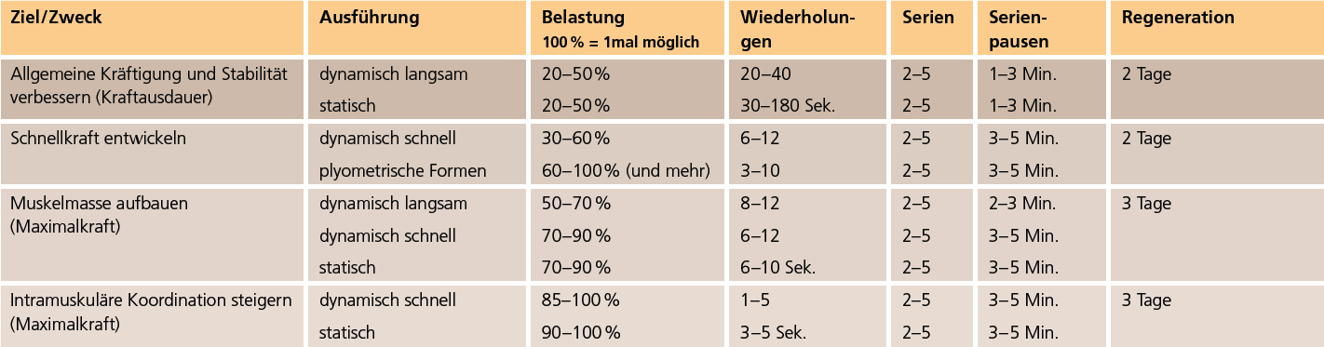
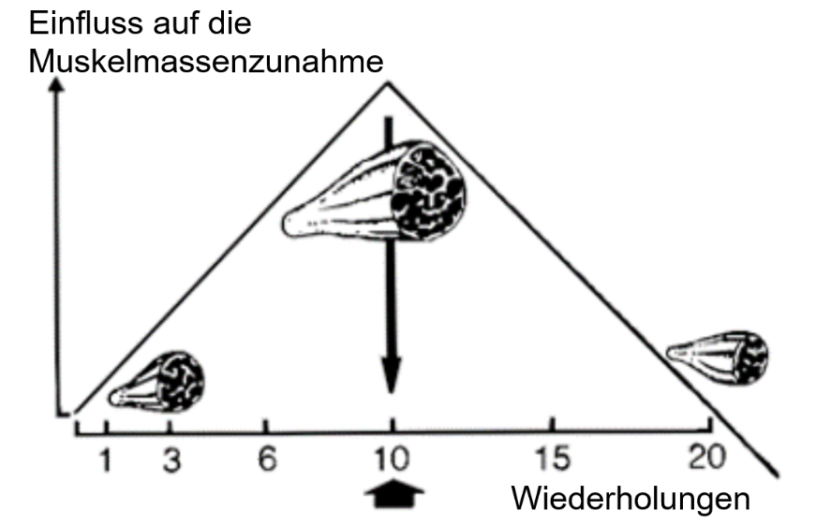
Kraft
Krafttraining: Umfang und Intensität
46
Notes:
Da viele Besucher des Kraftraums eine optische Veränderung anstreben, ist die Methode des Hypertrophie-Trainings, also der Aufbau von Muskelmasse, sehr beliebt. Entsprechend dieser Zielsetzung wird das Training zusammengestellt, wobei man sich auf gängige Kennwert verlassen kann (oben)
Muskelmasse aufbauen (Hypertrophie) → Vergrösserung des Muskelquerschnittes hervorgerufen durch Dickenwachstum der Muskelfaser (vgl. Abb. unten).
Intramuskuläre Koordination steigern → Verbesserung der Fähigkeit eines Muskels, möglichst viele seiner Muskelfasern zu kontrahieren bzw. anzuspannen.
Bevor die Hypertrophie beim Training der Maximalkraft einsetzt, gewinnt der Muskel immer zuerst ein gewisses Mass an Kraftzuwachs durch eine verbesserte intramuskuläre Koordination. Trainingseinsteiger werden also in einer ersten Phase an Maximalkraft zulegen, ohne dass der Muskelquerschnitt zunimmt.
Anzahl Sätze:
Im Gesundheitssport: 1 Satz, optimales Verhältnis zwischen Aufwand und Ertrag (Satz, der zu einer weitgehend vollständigen lokalen Erschöpfung, zu einem momentanen Muskelversagen führt).
Im Fitnesssport: 2-5 Sätze, wobei der zweite Satz prozentual einen geringen Mehrwert bringt und man daher eher gleich drei Sätze oder mehr wählt.
Im Leistungssport: 3-8 Sätze.

Slide 138
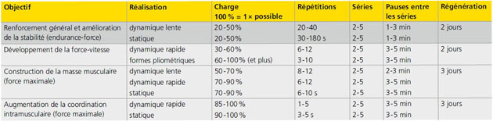
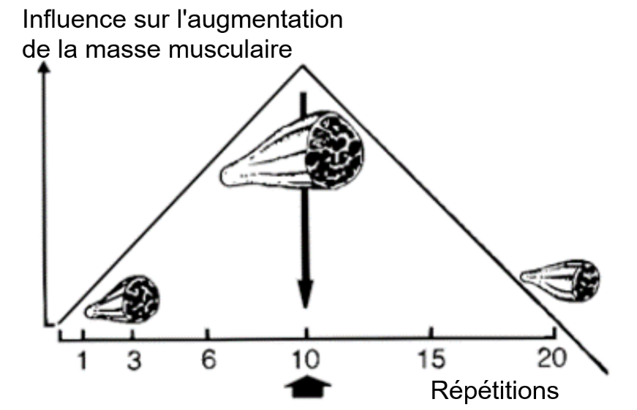
Force
Entraînement de la force: volume et intensité
46
Notes:
Comme de nombreux visiteurs de la salle de musculation recherchent un changement visuel, la méthode d'entraînement de l'hypertrophie, c'est-à-dire l'augmentation de la masse musculaire, est très populaire. L'entraînement est composé en fonction de cet objectif, et l'on peut se fier à des valeurs caractéristiques courantes (ci-dessus)
Augmenter la masse musculaire (hypertrophie) → Augmentation de la section transversale du muscle provoquée par la croissance de l'épaisseur des fibres musculaires (cf. figure ci-dessous).
Augmenter la coordination intramusculaire → Améliorer la capacité d'un muscle à contracter ou à tendre le plus grand nombre possible de ses fibres musculaires.
Avant que l'hypertrophie ne débute lors de l'entraînement de la force maximale, le muscle gagne toujours d'abord une certaine quantité de force grâce à une meilleure coordination intramusculaire. Les débutants en entraînement gagneront donc dans un premier temps en force maximale sans que la section transversale du muscle n'augmente.
Nombre de séries:
En sport santé : 1 série, rapport optimal entre effort et rendement (série qui conduit à un épuisement local largement complet, à une défaillance musculaire momentanée).
Dans le sport de fitness : 2 à 5 séries, la deuxième série apportant une faible plus-value en pourcentage, on choisit donc plutôt tout de suite trois séries ou plus.
Dans le sport de compétition : 3 à 8 séries.

Slide 139


Forza
Allenamento della forza: volume e intensità
46
Notes:
Poiché molti frequentatori della palestra sono alla ricerca di un cambiamento visivo, il metodo di allenamento per l'ipertrofia, cioè la costruzione di massa muscolare, è molto popolare. L'allenamento è strutturato in base a questo obiettivo, per cui si può fare affidamento su parametri comuni (sopra)
Costruire la massa muscolare (ipertrofia) → Aumento della sezione muscolare causato dalla crescita dello spessore delle fibre muscolari (vedi figura sotto).
Aumento della coordinazione intramuscolare → Miglioramento della capacità di un muscolo di contrarre o tendere il maggior numero possibile di fibre muscolari.
Prima che si instauri l'ipertrofia durante l'allenamento della forza massima, il muscolo guadagna sempre una certa quantità di forza grazie al miglioramento della coordinazione intramuscolare. I principianti, quindi, in una prima fase otterranno la forza massima senza aumentare la sezione muscolare.
Numero di serie:
Negli sport di salute: 1 serie, rapporto ottimale tra sforzo e rendimento (serie che porta a un esaurimento locale quasi completo, a un cedimento muscolare momentaneo).
Negli sport di fitness: 2-5 serie, in cui la seconda serie apporta poco valore aggiunto in termini percentuali ed è quindi meglio scegliere tre o più serie.
Negli sport agonistici: 3-8 serie.

Slide 140
Kraft
Krafttraining: Maximalbelastung
h1RM
Konzept des individuellen hypothetischen Maximalgewicht
1RM = 1 repetition maximum
Die Maximalbelastung ist oft problematisch zu bestimmen (zu schwere Last, Unsicherheit, Unterstützung usw.).
Die Tabelle des h1RM ist für Basisübungen wie Kniebeugen, Bankdrücken, usw. relativ genau und einfach anzuwenden, für komplexe und spezielle Übungen dagegen nicht geeignet.
47

Slide 141
Force
Entraînement de la force: charge maximale
Performance maximale % | Nombre de répétition possible
47% | 20
61% | 15
64% | 14
67% | 13
70% | 12
72% | 11
75% | 10
77% | 9
80% | 8
83% | 7
86% | 6
88% | 5
92% | 4
95% | 3
97% | 2
100% | 1
h1RM
Conception de la charge maximale individuelle
hypothétique
1RM = 1 répétition maximale
La charge maximale est souvent problématique à définir à cause des grandes charges, d’instabilité, etc.
Le tableau h1RM pour les exercices de base comme la flexion des genoux, les appuis faciaux, etc. est relativement précis et simple, mais pas adapté pour des exercices spéciaux et complexes.
47

Slide 142

Forza
Allenamento della forza: carico massimal
Prestazione massimale %
Numero di ripetizioni possibili
h1RM
Concetto di peso massimo ipotetico individuale
1RM = 1 ripetizione massimaIe
Il peso massimo è spesso problematico da determinare (carico troppo pesante, incertezza, supporto, ecc.).
La tabella h1RM è relativamente accurata e facile da usare per esercizi di base come squat, bench press, ecc, ma non è adatta per esercizi complessi e specifici.
47

Slide 143
Kraft
Grundsätze für das Krafttrainings
Reihenfolge des Trainings
Einstimmen/Einlaufen
vor
Schnelligkeit
vor
Kraft
vor
Ausdauer
vor
Auslaufen/Ausklingen
48

Slide 144
Force
Principes de l'entraînement de la force
Chronologie de l’entraînement
Echauffement
avant
Vitesse
avant
Force
avant
Endurance
avant
Retour au calme
48

Slide 145
Forza
Principi dell’allenamento della forza
Cronologia dell’allenamento
Riscaldamento
prima
Velocità
prima
Forza
prima
Resistenza
prima
Ritorno alla calma
48

Slide 146
Kraft
Grundsätze für das Krafttrainings
Aufbau des Trainings
grosse Muskeln vor kleinen Muskeln
mehrgelenkig vor eingelenkig
komplexe vor einfachen Übungen
Rumpf gegen Ende des Trainings
49

Slide 147
Force
Principes de l'entraînement de la force
Structure de l’entraînement
les gros muscles avant les petits
multi-articulations avant une seule articulation
exercices complexes avant les exercices simples
Tronc vers la fin de l'entraînement
49

Slide 148
Forza
Principi dell’allenamento della forza
Struttura dell’allenamento
grandi muscoli prima piccoli muscoli
pluriarticolare prima monoarticolare
esercizi complessi prima esercizi semplici
Tronco verso la fine dell’allenamento
49

Slide 149
Kraft
Grundsätze für das Krafttrainings
METHODISCHE HINWEISE
Wärme dich gut auf
Gehe konzentriert an die Gewichte, bereite dich mit leichten
Lasten vor
Niveaugerechte Belastung
Eine langfristige und harmonische Entwicklung anstreben (Dysbalancen vermeiden)
Dynamische, technikorientierte Übungen bevorzugen
Mit den grösseren Muskelgruppen beginnen
Gute Technik und korrekte Ausführung sind wichtiger als dein Rekord!
Musik wirkt motivierend
50

Slide 150
Force
Principes de l'entraînement de la force
CONSEILS MÉTHODOLOGIQUES
Echauffe-toi bien
Aborde les poids en te concentrant, prépare-toi avec des charges légères
Charge adaptée au niveau
Viser un développement harmonieux à long terme (éviter les déséquilibres).
Privilégier les exercices dynamiques, axés sur la technique
Commencer par les groupes musculaires les plus importants
Une bonne technique et une exécution correcte sont plus importantes que ton record !
La musique a un effet motivant
50

Slide 151
Forza
Principi dell’allenamento della forza
NOTE METODOLOGICHE
Riscaldarsi bene
Concentrarsi sui pesi, prepararsi con carichi leggeri
Caricare in base al livello
Puntare a uno sviluppo duraturo e armonioso (evitare gli squilibri)
Privilegiare esercizi dinamici e orientati alla tecnica
Iniziare con i gruppi muscolari più grandi
Una buona tecnica e una corretta esecuzione sono più importanti del vostro record!
La musica ha un effetto motivante
50

Slide 152
Kraft
Grundsätze für das Krafttrainings
VERHALTEN IM KRAFTRAUM
Ordnung halten (Gewichte wegräumen)
Schweisstuch verwenden
Keine nackten Oberkörper
Geräte nach Gebrauch reinigen
Kein unnötiges Besetzen von Geräten
Gutes Schuhwerk für Langhanteltraining
Verwende die Verschlüsse zur Sicherung der Gewichte an den Hanteln
Bitte Kollegen um Hilfestellung bei maximalen Lasten
51

Slide 153
Force
Principes de l'entraînement de la force
COMPORTEMENT DANS LA SALLE DE MUSCULATION
Maintenir l'ordre (ranger les poids)
Utiliser un jupon
Ne pas se mettre torse nu
Nettoyer les appareils après utilisation
Ne pas occuper inutilement les appareils
Porter de bonnes chaussures pour l'entraînement avec des haltères
Utiliser les fermoirs pour sécuriser les poids sur les haltères
Demander l'aide d'un collègue pour les charges maximales
51

Slide 154
Forza
Principi dell’allenamento della forza
COMPORTAMENTO IN SALA PESI
Mantenere l'ordine (riporre i pesi)
Usare un asciugamano per il sudore
Non indossare la parte superiore del corpo nuda
Pulire l'attrezzatura dopo l'uso
Non occupare inutilmente le attrezzature
Calzature adatte all'allenamento con il bilanciere
Utilizzare i lucchetti per fissare i pesi sui manubri
Chiedere aiuto ai colleghi per i carichi massimi
51

Slide 155
Entwicklungsfaktoren
Athletik – Explosivität
52
Notes:
Explosivität kommt bei Bewegungen zum Einsatz, die Kraft und eine hohe Ausführungsgeschwindigkeit erfordern.
In vielen Sportarten sind explosive Bewegungen (z. B. Beschleunigen, Springen, Werfen, Schießen, Schlagen) entscheidend für eine gute Leistung. Obwohl solche Bewegungen den Körper stark belasten, erhöhen sie auch die Belastbarkeit des Bewegungsapparats(z. B. Knochen, Sehnen, Muskeln) und tragen so langfristig zur Verletzungsprävention bei.

Slide 156

Facteurs de développement
Athlétique – L’explosivité
52
Notes:
L’explosivité intervient dans les gestes qui requièrent de la force et une grande vitesse d’exécution. Dans bien des sports, les mouvements explosifs (p. ex. accélération, saut, lancer, tir, frappe) sont essentiels à une bonne performance. Si les mouvements ex- plosifs exercent de fortes contraintes sur l’organisme, ils augmentent aussi la capacité de charge de l’appareil locomoteur (p. ex. os, tendons, muscles), prévenant ainsi durablement les blessures.

Slide 157
Fattori di sviluppo
Atletica - Esplosività
52
Notes:
L’esplosività interviene nei gesti che richiedono forza e un’elevata velocità di esecuzione. In molti sport, i movimenti esplosivi (ad esempio accelerazioni, salti, lanci, tiri, colpi) sono fondamentali per ottenere una buona prestazione. Sebbene i movimenti esplosivi impongano carichi elevati all’organismo, essi aumentano anche la capacità di carico dell’apparato locomotore (ad esempio ossa, tendini, muscoli), contribuendo così a prevenire gli infortuni nel lungo termine.

Slide 158

Explosivität
Explosivität ist die Fähigkeit des neuromuskulären Systems, das Kraftniveau plötzlich zu erhöhen, indem es in kürzester Zeit ein Maximum an Nervenimpulsen mobilisiert (Miller, 1997).
Explosivität bedeutet, den größtmöglichen Kraftzuwachs in möglichst kurzer Zeit zu erzeugen.
53

Slide 159
L’explosivité
L'explosivité est la capacité du système neuromusculaire à augmenter brusquement le niveau de force, à mobiliser le maximum d'influx nerveux en un minimum de temps (Miller, 1997)
L'explosivité c'est comment générer la plus grande augmentation de force possible dans les plus brefs délais.
53

Slide 160
L’esplosività
L’esplosività è la capacità del sistema neuromuscolare di aumentare bruscamente il livello di forza, mobilitando il massimo degli impulsi nervosi nel minor tempo possibile (Miller, 1997).
L’esplosività è la capacità di generare il più grande incremento di forza possibile nel più breve tempo possibile.
53

Slide 161

Explosivität
Kraft und Explosivität sind laut Dufour (2009) die Schlüsselqualitäten für die Leistungsentwicklung zu Beginn des 21. Jahrhunderts.
Kraft ist das Produkt aus Masse und Beschleunigung.
Die Muskelkraft zu steigern bedeutet, eine grössere Last zu heben oder mit einer gegebenen Last eine grössere Beschleunigung zu erzeugen.
54

Slide 162
L’explosivité
Puissance et explosivité seraient les qualités clés du développement de la performance en ce début de XXIème siècle (Dufour, 2009)
La force est le produit de la masse par l’accélération.
Augmenter la force musculaire consiste à soulever une charge plus importante ou produire advantage d'acceleration avec une charge donnée.
54

Slide 163
L’esplosività
Potenza ed esplosività sarebbero le qualità chiave dello sviluppo delle prestazioni in questo inizio del XXI secolo (Dufour, 2009)
La forza è il prodotto della massa per l'accelerazione.
Aumentare la forza muscolare significa sollevare un carico maggiore o produrre una maggiore accelerazione con un carico dato.
54

Slide 164

Explosivität
Kraft-Zeit-Kurve
Kraft-Geschwindigkeit: In wie viel Zeit erreiche ich die maximale Kraft?
Explosivität: Je steiler die Steigung, desto mehr Explosivkraft wird entwickelt.
F₃₀ Wichtig, um einen Gegner zu überraschen, wie beim Boxen, Fechten oder bei Finten...
55

Slide 165

L’explosivité
Courbe force-temps
Force-vitesse: en combien de temps j'atteinds la force maximale
Explosivité: plus la pente est raide, plus la force-explosive se développe
F30 Important pour surprendre un adversaire comme à la boxe, à l'escrime ou lors de feintes…
55

Slide 166

L’esplosività
Curva forza-tempo
Forza-velocità: in quanto tempo raggiungo la forza massima
Esplosività: più ripida è la pendenza, maggiore è la forza esplosiva sviluppata
F₃₀ Importante per sorprendere un avversario come nella boxe, nella scherma o durante le finte...
55

Slide 167

Explosivität
Kraft-Zeit-Kurve
56

Slide 168

L’explosivité
Courbe force-temps
56

Slide 169

L’esplosività
Curva forza-tempo
56

Slide 170


Explosivität
Kraft-Schnelligkeit-Kurve
57

Slide 171

L’explosivité
Courbe force-vitesse
57

Slide 172

L’esplosività
Curva forza-velocità
57

Slide 173
Entwicklungsfaktoren
Athletik – Schnelligkeit
58
Notes:
Schnelligkeit ist die Fähigkeit, sich mit maximaler Geschwindigkeit zu bewegen.
Beschleunigen, sich so schnell wie möglich bewegen oder auch die Richtung schnell und geschickt wechseln – das sind typische Ausprägungen von Schnelligkeit.
Kraft, Explosivität und motorische Koordination beeinflussen die Entwicklung der Schnelligkeit.

Slide 174
Facteurs de développement
Qualités athlétiques - Vitesse
58
Notes:
La vitesse est la capacité à se déplacer avec une rapidité maximale.
Accélérer, bouger le plus vite possible ou encore changer de di- rection rapidement et habilement sont des formes caractéristiques de la vitesse. La force, l’explosivité et la coordination motrice influencent le développement de la vitesse.

Slide 175
Fattori di sviluppo
Atletica - Velocità
58
Notes:
La velocità è la capacità di muoversi alla massima rapidità.
Accelerare, muoversi il più velocemente possibile o cambiare direzione rapidamente e con abilità sono forme caratteristiche della velocità.
Forza, esplosività e coordinazione motoria influenzano lo sviluppo della velocità.

Slide 176

Schnelligkeit
59
Notes:
Der schnellste Mensch der Welt

Slide 177
Vitesse
59
Notes:
l'homme le plus rapide du monde

Slide 178
Velocità
59
Notes:
l'uomo più veloce del mondo

Slide 179








Schnelligkeit
60

Slide 180
Vitesse
60

Slide 181
Velocità
60

Slide 182

Schnelligkeit
Zum Sprinter geboren?
Zum Sprinter wird man geboren! Schneller werden können alle!!!
61

Slide 183
Vitesse
Né pour être sprinter?
«Né pour être sprinter?»
Cette affirmation souvent entendue contient une part de vérité. En effet, chaque être humain possède génétiquement une proportion variable de fibres musculaires rapides, également appelées fibres de type II / FT (fast twitch). Une proportion élevée de ces fibres rapides favorise la capacité à atteindre une vitesse élevée.
Cependant, ces avantages génétiques ne suffisent pas à eux seuls pour être rapide. En effet, la capacité à solliciter et à utiliser ces fibres rapides lors d'une activité sportive est une question d'entraînement, tout comme les facteurs déterminants pour la vitesse, à savoir la coordination intramusculaire, la puissance explosive et la technique.
L'âge idéal pour «activer» les fibres rapides et apprendre la coordination des mouvements se situe entre 8 et 13 ans. Il convient donc de compléter l'affirmation souvent entendue par: «On naît sprinter. Tout le monde peut devenir plus rapide.»
On naît sprinter!
Tout le monde peut devenir plus rapide!!!
61

Slide 184
Velocità
Sprinter si nasce o si diventa?
Sprinter si nasce o si diventa?
La rapidità con cui viene svolto un gesto motorio dipende dal numero delle fibre veloci (tipo II) presente nei muscoli. È la genetica a stabilire il tetto massimo di percentuale in cui sono presenti le fibre veloci nella muscolatura. Solo grazie ad un allenamento della forza esplosiva è poi possibile impedire che le fibre veloci si trasformino in fibre lente.
La rapidità con cui viene svolto un gesto motorio dipende dal numero delle fibre veloci (tipo II) presente nei muscoli. È la genetica a stabilire il tetto massimo di percentuale in cui sono presenti le fibre veloci nella muscolatura. Solo grazie ad un allenamento della forza esplosiva è poi possibile impedire che le fibre veloci si trasformino in fibre lente.
La rapidità con cui vengono eseguiti i movimenti dipende inoltre anche dalla coordinazione all’interno del muscolo e fra i vari fasci muscolari, nonché dalla tecnica con cui viene svolto il gesto motorio. La fascia di età più indicata per migliorare le capacità coordinative, utili per affinare la tecnica, è compresa tra gli otto e i tredici anni. «Centometrista si nasce, veloci si diventa»
Si nasce velocisti!
Chiunque può diventare più veloce!!!
61

Slide 185
Schnelligkeit
Erscheinungsformen
Antizipationsfähigkeit
was kommt auf mich zu?
Handlungsschnelligkeit
Was mache ich aus der Situation?
Reaktionsschnelligkeit
wie schnell kann ich reagieren?
akustisch/ visuell/ taktil
Beschleunigungsfähigkeit
wie schnell kann ich beschleunigen?
(abhängig von Kraftfähigkeiten!)
Bewegungs-/ Aktionsschnelligkeit
wie schnell kann ich mich bewegen?
Schnelligkeitsausdauer
wie lange kann ich maximale Schnelligkeit aufrecht erhalten?
azyklisch
zyklisch
62
Notes:
Schnelligkeit tritt in verschiedene Formen auf und jede dieser Formen kann spezifisch trainiert und verbessert werden.
Handlungsschnelligkeit:
Sie ist die Fähigkeit, in komplexen Situationen unter Zeitdruck schnell Informationen aufzunehmen, das Wesentliche zu erkennen und richtig zu antizipieren, in kürzester Zeit aus mehreren Handlungsmöglichkeiten die beste zu wählen und dann mit grosser Geschwindigkeit und hoher Präzision zu agieren. Bsp.: Auslösung und Durchführung eines Gegenstosses; Abwehrgeste des Torhüters usw.
Reaktionsschnelligkeit:
Die psychophysische Fähigkeit auf Signale rasch (und richtig) zu reagieren. Man unterscheidet dabei zwischen einfachen Reaktionen (feststehende Aktion auf ein Signal) und komplexe Reaktionen (je nach Signal muss unterschiedlich reagiert werden)
Beschleunigungsfähigkeit:
Fähigkeit den eigenen Körper oder ein Gerät optimal zu beschleunigen. Sie wird durch Explosivkraft und Technik beeinflusst.
Bewegungs- und Aktionsschnelligkeit:
Fähigkeit zyklische (sich wiederholend, z.B. rennen) oder azyklische (einmalige Aktion, z.B. Wurfbewegung) Aktionen mit hoher Geschwindigkeit auszuführen.
Schnelligkeitsausdauer:
Die Schnelligkeitsausdauer beschreibt die Fähigkeit eine maximale Geschwindigkeit, ohne Geschwindigkeitsverlust, aufrechtzuerhalten oder eine schnelle Reaktion wiederholt mit maximaler Geschwindigkeit auszuführen (z.B. eine hohe Reaktionsschnelligkeit mehrmals nacheinander ausführen oder die Aktionsschnelligkeit über eine längere Zeit aufrechterhalten).

Slide 186
Vitesse
Formes de manifestation
Vitesse d’intervention
Qu’est-ce qui va se passer?
Vitesse d’éxecution
Qu’est-ce que je fais de la situation?
Vitesse de réaction
A quelle vitesse puis-je réagir?
(acoustique/ visuelle/ tactile)
Capacité d’accélération
A quelle vitesse puis-je accélérer?
(dépends des capacités de force!)
Vitesse d’action
A quelle vitesse puis-je me mouvoir?
Endurance à la vitesse
Combien de temps puis-je maintenir une vitesse maximale ?
acyclique
cyclique
62
Notes:
Vitesse d'action:
La vitesse d'action est la capacité à absorber rapidement des informations dans des situations complexes sous la pression du temps, à reconnaître l'essentiel et à anticiper correctement. En outre, il est nécessaire de choisir la meilleure option d'action, parmi plusieurs, dans le temps le plus court possible, afin d'agir ensuite avec une grande rapidité et une grande précision (par exemple, déclenchement et exécution d'une contre-attaque, geste défensif du gardien de but).
Vitesse de réaction:
La vitesse de réaction est la capacité psychophysique à réagir rapidement (et correctement) aux signaux. On distingue les réactions simples (action fixe sur un signal, par exemple le coup de départ dans la course de 100 m) et les réactions complexes (selon le signal, différentes réactions sont nécessaires, par exemple la réaction défensive au volley-ball).
Capacité d'accélération:
La capacité d'accélération comprend la capacité à accélérer son propre corps ou un appareil de manière optimale (par exemple, le lancer du javelot, la phase de départ d'un sprint). Elle est influencée par la force explosive et la technique.
Vitesse de mouvement et d'action:
La vitesse de mouvement et d'action signifie la capacité d'effectuer des actions cycliques/répétitives (par exemple, course, cadence de pédalage) ou acycliques/uniques (par exemple, mouvement de lancer) à grande vitesse.
Endurance de vitesse:
L'endurance de vitesse décrit la capacité à maintenir une vitesse maximale ou à exécuter une réaction rapide de manière répétée à la vitesse maximale et sans perte de vitesse (par exemple, exécuter une vitesse de réaction élevée plusieurs fois de suite ou maintenir la vitesse d'action sur une période plus longue).

Slide 187
Velocità
Forme di manifestazione
Capacità d’anticipazione
Che cosa mi aspetta?
Velocità d’esecuzione
Cosa faccio in questa situazione?
Velocità di reazione
Quanto veloce reagisco?
Acustico / visuale / tattile
Capacità d’accelerazione
Quanto veloce accelero?
(dipendente dalle capacità di forza!)
Velocità d’azione e movimento
Quanto veloce riesco a muovermi?
Resistenza alla velocità
Quanto tempo posso mantenere una velocità massima?
aciclico
ciclico
62
Notes:
La velocità d'azione è la capacità di assorbire rapidamente informazioni in situazioni complesse sotto la pressione del tempo, riconoscere l'essenziale e anticipare correttamente. Inoltre, è necessario scegliere la migliore opzione d'azione tra le varie disponibili nel minor tempo possibile, per poi agire con grande rapidità e precisione (ad esempio, l'attivazione e l'esecuzione di una controffensiva, gesto difensivo del portiere).
La velocità di reazione è la capacità psicofisica di reagire rapidamente (e correttamente) ai segnali. Si distinguono le reazioni semplici (azione fissa su un segnale, ad esempio il colpo di partenza nella corsa dei 100 m) e le reazioni complesse (a seconda del segnale, sono necessarie diverse reazioni, ad esempio la reazione difensiva nel volley).
La capacità di accelerazione comprende la capacità di accelerare il proprio corpo o un attrezzo in modo ottimale (ad esempio, il lancio del giavellotto, la fase di partenza di uno sprint). È influenzata dalla forza esplosiva e dalla tecnica.
La velocità di movimento e d'azione significa la capacità di eseguire azioni cicliche/replicative (ad esempio, corsa, cadenza di pedalata) o acicliche/individuali (ad esempio, movimento di lancio) ad alta velocità.
La resistenza alla velocità descrive la capacità di mantenere una velocità massima o eseguire una reazione rapida ripetutamente alla velocità massima senza perdita di velocità (ad esempio, eseguire una reazione rapida elevata più volte di seguito o mantenere la velocità d'azione per un periodo più lungo).

Slide 188

Schnelligkeit
Erscheinungsformen
63

Slide 189
Vitesse
Formes de manifestation
Vitesse motrice
Vitesse de réaction
Vitesse de déplacement
Vitesse endurance
Vitesse de déplacement complexe
Vitesse de déplacement élémentaire
Simple
complexe
Cyclique
Acyclique
Traitement du signal:
vestibulaire
kinesthésique
acoustique
visuel
tactile
Cyclique
Acyclique
Acyclique
Cyclique
Endurance
Vitesse endurance
Vitesse séquentielle
Force de saut
Force balistique
Force de lancement
Force de choc
Fréquence Vitesse
Vitesse de démarrage Max. Vitesse de déplacement
Résistance à la vitesse
Force-vitesse résistance
Perception
Anticipation
Décision
Force maximale
Force rapide
Force réactive
Coordination neuromusculaire
Programmes temporels (fréquence et amplitude)
Force rapide
Force de réaction
Résistance à la force
SNC
Irritation nerveuse
Coordination cérébrale
Retour nerveux
Musculature
Fourniture d'énergie
63

Slide 190
Velocità
Forme di manifestazione
Velocità motoria
Velocità di reazione
Velocità di spostamento
Velocità resistenza
Velocità di spostamento complessa
Velocità di spostamento elementare
Semplice
Complessa
Ciclica
Aciclica
Elaborazione del segnale:
vestibolare
cinestetico
acustico
visuale
tattile
Ciclica
Aciclica
Aciclica
Ciclica
Stamina
Velocità resistenza
Velocità sequenziale
Forza di salto
Forza balistica
Forza di lancio
Forza d’urto
Frequenza Velocità
Velocità di avvio Velocità massima di spostamento
Resistenza alla velocità
Forza-velocità resistenza
Percezione
Anticipazione
Decisione
Forza massimale
Forza veloce
Forza reattiva
Coordinazione neuromuscolare
Programmi temporali (frequenza e ampiezza)
Forza veloce
Forza di reazione
Resistenza di forza
SNC
Irritazione nervosa
Coordinazione cerebrale
Ritorno nervoso
Muscolatura
Fornitura di energia
63

Slide 191
Schnelligkeit
Ziele und Effekte des Schnelligkeitstrainings
Verkürzung von Reaktionszeiten
Schnellere Signalverarbeitung
Maximierung der Beschleunigungsfähigkeit
Leistungssport
Je grösser die Widerstände beim Schnelligkeitstraining sind, desto mehr wird auch die Kraft trainiert
Erhaltung der schnellen FT-Fasern in den Muskeln
Unfall-, Sturz- und Verletzungsprophylaxe
z.B. erfordert ein Stolpern häufig eine schnelle Reaktion, um bspw. das Hinfallen abzufedern oder gar zu verhindern
Gesundheits- und Freizeitsport
64
Notes:
Neben der Fähigkeit zu schneller Muskelarbeit muss aber vor allem die Verarbeitungsgeschwindigkeit trainiert werden, damit die Sportler fähig sind ihre Handlungen in viel kürzerer Zeit zu initiieren und umzusetzen.

Slide 192
Vitesse
Objectifs et effets de l'entraînement à la vitesse
Réduction des temps de réaction
Traitement plus rapide des signaux
Maximisation de la capacité d'accélération
Sport de compétition
Plus les résistances sont importantes lors de l'entraînement de la vitesse, plus la force est entraînée.
Maintien des fibres FT rapides dans les muscles
Prévention des accidents, des chutes et des blessures
par exemple, un trébuchement nécessite souvent une réaction rapide, par exemple pour amortir la chute ou même l'empêcher.
Sport de santé et de loisirs
64
Notes:
Outre la capacité à effectuer des mouvements musculaires rapides, il est avant tout nécessaire d'entraîner la vitesse de traitement afin que les athlètes soient capables d'initier et d'exécuter leurs actions en beaucoup moins de temps.

Slide 193
Velocità
Obiettivi ed effetti dell'allenamento della velocità
Riduzione dei tempi di reazione
Elaborazione più rapida dei segnali
Massimizzazione della capacità di accelerazione
Sport agonistico
Maggiore è la resistenza durante l'allenamento della velocità, maggiore è l'allenamento della forza.
Mantenimento delle fibre FT veloci nei muscoli
Prevenzione di incidenti, cadute e infortuni
Ad esempio, inciampare richiede spesso una reazione rapida per attutire la caduta o addirittura impedirla.
Sport salutari e ricreativi
64
Notes:
Oltre alla capacità di lavorare rapidamente con i muscoli, è necessario allenare soprattutto la velocità di elaborazione, affinché gli atleti siano in grado di avviare e mettere in pratica le loro azioni in tempi molto più brevi.

Slide 194

Schnelligkeit
Reaktionszeiten auf verschiedene Signale
Reizart | Versuchspersonen | Reaktionszeiten
Taktiles Signal (Berührung) | Nichtsportler | 0,10 - 0,18s
Akustisches Signal (Startschuss) | Nichtsportler | 0,14 - 0,31s
 | Allround-Sportler | 0,11 - 0,24s
 | Leistungssportler (Sprinter) | 0,07 - 0,17s
 | Weltklasse-Sprinter | 0,05 - 0,15s
Optisches Signal (Licht) | Nichtsportler | 0,20 - 0,35s
 | Allround-Sportler | 0,10 - 0,24s
 | Leistungssportler | 0,05 - 0,10s
65
Notes:
Es wird zwischen der einfachen Reaktion und der Auswahl-Reaktion unterschieden.
- Einfache Reaktionen: Reiz → Reaktion (d.h. bestimmte Reaktion auf einen bestimmten Reiz)
- Auswahl-Reaktionen: Situationsbedingte Reaktion auf einen Reiz (d.h. je nach Reiz muss anders reagiert werden)

Slide 195

Vitesse
Temps de réaction à différents signaux
Type de stimulus | Sujets | Temps de réponse
Signal tactile (au toucher) | Non sportif | 0,10 - 0,18s
Signal sonore (coup d'envoi) | Non sportif | 0,14 - 0,31s
 | Sportif polyvalent | 0,11 - 0,24s
 | Sportif de haut niveau (sprinter) | 0,07 - 0,17s
 | Sprinter de classe mondiale | 0,05 - 0,15s
Signal optique (lumière) | Non sportif | 0,20 - 0,35s
 | Sportif polyvalent | 0,10 - 0,24s
 | Sportif de haut niveau | 0,05 - 0,10s
65
Notes:
On distingue la réaction simple et la réaction sélective.
Réactions simples: stimulus à réaction (c'est-à-dire une réaction déterminée à un stimulus déterminé)
Réactions sélectives: réaction situationnelle à un stimulus (c'est-à-dire qu'il faut réagir différemment selon le stimulus)

Slide 196
Velocità
Tempi di reazione a differenti segnali
Reazioni semplici
Genere di segnale | Persone testate | Tempo di reazione
Segnale tattile (toccando) | Non sportivi | 0,10 - 0,18s
Segnale acustico (colpo di pistola) | Non sportivi | 0,14 - 0,31s
 | Sportivi allround | 0,11 - 0,24s
 | Sportivi di alto livello (sprinter) | 0,07 - 0,17s
 | Sprinter di livello mondiale | 0,05 - 0,15s
Segnale ottico (luce) | Non sportivi | 0,20 - 0,35s
 | Sportivi allround | 0,10 - 0,24s
 | Sportivi di alto livello | 0,05 - 0,10s
Stimoli tattili
= 0,10s e più
Stimoli acustici
= 0,12s e più
Stimoli ottici
= 0,15s e più
Reazioni complesse
= 0,20s fino a 0,40 s e più lunghi
65
Notes:
Si distingue tra reazione semplice e reazione selettiva.
Reazioni semplici: stimolo à reazione (cioè una determinata reazione a uno stimolo specifico)
Reazioni selettive: reazione situazionale a uno stimolo (cioè a seconda dello stimolo è necessario reagire in modo diverso)

Slide 197
Schnelligkeit
Methodische Aspekte des Schnelligkeitstrainings
Modalität | Trainingsmethode
Reaktions- schnelligkeit | Reaktionsübungen auf taktile, akustische und optische Signale.
Beschleunigungs-fähigkeit | Disziplinspezifisches Training durch Belastung von höchster Intensität.
Bewegungs- und Aktionsschnelligkeit | Techniktraining zur Erlernung von Bewegungsabläufen.
Handlungs-schnelligkeit | Komplexe Übungen, die hohe Anforderungen an die Wahrnehmungs- und Antizipationsfähigkeit, an die Entscheidungsfähigkeit und Entschlusskraft sowie an die rechtzeitige und schnelle Ausführung einer Aktion stellen.
66

Slide 198
Vitesse
Aspect méthodologique de l’entrainement de vitesse
Modalité | Méthode d’entraînement
Vitesse de réaction | Exercices de réaction, réagir aux signaux tactiles, acoustiques et optiques.
Capacité d’accélération | Entraînement propre à la discipline concernée, par des efforts d’intensité élevée.
Vitesse d’action ou motrice | Entraînement technique pour acquérir et maîtriser les déroulements de mouvements.
Vitesse d’intervention | Exercices complexes qui non seulement posent des exigences élevées aux capacités de perception et d’anticipation, à la capacité et à l’esprit de décision, mais encore supposent l’exécution rapide en temps opportun d’une action.
66

Slide 199
Velocità
Aspetti metodologici dell'allenamento della velocità
Modalità | Metodo d’allenamento
Velocità di reazione | Esercizi di reazione, reagire ai segnali tattici, acustici e ottici.
Capacità di accelerazione | Allenamenti specifici della disciplina con sforzi di elevata intensita.
Velocità d’azione o motoria | Allenamento tecnico per acquisire e gestire gli sviluppi dei movimenti.
Velocità d’esecuzione | Esercizi complessi che non solo pongono elevate esigenze sulle capacità di percezione e anticipazione, sulla capacità e sullo spirito decisionale, ma richiedono anche l'esecuzione tempestiva e rapida di un'azione.
66

Slide 200
Schnelligkeit
Methodische Aspekte des Schnelligkeitstrainings
Die Schnelligkeitsfähigkeiten lassen sich nur optimieren, wenn wir «alles geben». Deshalb gehört zum Schnelligkeitstraining eine Uhr oder ein Gegner. Körperliche, geistige und emotionale Ermüdung beeinträchtigen die Schnelligkeit genauso wie alle andern koordinativ anspruchsvollen Leistungen. Im ermüdeten Zustand bringt deshalb ein Schnelligkeitstraining keine Verbesserungen. Sehr verbreitet sind die Trainingsmethoden «Intervalltraining», das «Wiederholungstraining» oder das bekannte Grundlagentraining.
67

Slide 201
Vitesse
Aspect méthodologique de l’entrainement de vitesse
La vitesse ne peut être améliorée que si l’on s’entraîne «à fond». C’est la raison pour laquelle l’entraînement de la vitesse exige soit un chronomètre, soit un adversaire.
La vitesse ne peut être améliorée que si l’on s’entraîne «à fond». C’est la raison pour laquelle l’entraînement de la vitesse exige soit un chronomètre, soit un adversaire. Les méthodes par „intervalles“, „répétitions“ sont très répandues. Mais la plus connue de toute est la méthode d’entraînement de base.
67

Slide 202
Velocità
Aspetti metodologici dell'allenamento della velocità
Le capacità di velocità possono essere ottimizzate solo se diamo il massimo. Questo è il motivo per cui l'allenamento della velocità include un cronometro o un avversario. La fatica fisica, mentale ed emotiva influisce sulla velocità allo stesso modo di qualsiasi altra prestazione impegnativa dal punto di vista coordinativo. Pertanto, l'allenamento della velocità mentre si è affaticati non migliora la velocità. I metodi di allenamento più comuni sono "interval training", "repetition training" o il ben noto allenamento di base.
67

Slide 203
Schnelligkeit
Grundsätze für das Schnelligkeitstraining
Reihenfolge des Trainings
Einstimmen/Einlaufen
vor
Schnelligkeit
vor
Kraft
vor
Ausdauer
vor
Auslaufen/Ausklingen
68

Slide 204
Vitesse
Principes de l'entraînement de la vitesse
Chronologie de l’entraînement
Echauffement
avant
Vitesse
avant
Force
avant
Endurance
avant
Retour au calme
68

Slide 205
Velocità
Principi dell’allenamento della velocità
Cronologia dell’allenamento
Riscaldamento
prima
Velocità
prima
Forza
prima
Resistenza
prima
Ritorno alla calma
68

Slide 206

Schnelligkeit
Grundsätze für das Schnelligkeitstraining
METHODISCHE HINWEISE
Möglichst früh (im Kindesalter)
Ganzjährig
Vorbereitet, aufgewärmt, eingestimmt
Am Anfang der Lektion/des Trainings
Maximal schnelle Bewegungen
Präzise Bewegungen (Kernpunkte, Technik)
Mit Pausen (50x Belastungszeit oder 1min pro 10m)
Motivierende und ganzheitliche Formen
Der individuelle Fortschritt zählt (soziale Formen)
Entwicklung: Spiel → Technik → Leistung
nur maximaler Einsatz führt zum Erfolg:
„go hard or go home…“
69
Notes:
Zusammenfassend:
Die Schnelligkeit ist eigentlich eher den koordinativen Fähigkeiten anzurechnen, da sie vor allem durch die Leistungsfähigkeit des Nervensystems und von der Verarbeitungsgeschwindigkeit von äusseren Reizen abhängt. Trotzdem hängt die Schnelligkeit auch von der Anzahl an schnellen FT-Fasern in den Muskeln ab sowie von der hohen Verfügbarkeit an ATP und Kreatinphosphat, was für eine Zuordnung zu den konditionellen Faktoren spricht.

Slide 207
Vitesse
Principes de l'entraînement de la vitesse
Aspect méthodologique
aussi tôt que possible (enfance)
toute l‘année
préparé, échauffé, introduit
au début de la leçon
mouvements à vitesse maximale
mouvements précis (points clés, technique)
avec pauses (50x la durée de l‘effort ou 1min par 10m)
formes motivantes et globales
le progrès individuel compte (formes sociales)
développement: jeu → technique → performance
Seul un engagement maximal mène au succès:
„go hard or go home…“
Toujours à fond!
Pour que l’entraînement de vitesse porte ses fruits, les exercices doivent être effectués à vitesse maximale (avec ou sans balle). Dire simplement «Cours plus vite!» ne sert à rien. Il faut plutôt aménager des situations adéquates et donner des indications concrètes pour leur exécution. Donner un temps limite ou proposer l’exercice sous forme de duel change le caractère de la séquence qui devient tout de suite beaucoup plus engagée.
69
Notes:
Résumé:
La vitesse est en réalité davantage attribuée aux capacités de coordination, car elle dépend principalement de la performance du système nerveux et de la rapidité de traitement des stimuli externes.
Cependant, la vitesse dépend aussi du nombre de fibres musculaires rapides (FT) ainsi que de la disponibilité élevée en ATP et créatine phosphate, ce qui justifie également son classement parmi les facteurs conditionnels.

Slide 208
Velocità
Principi dell’allenamento della velocità
Aspetto metodologico
il prima possibile (infanzia)
durante tutto l’anno
preparato, riscaldato, introdotto
all’inizio della lezione
movimenti alla massima velocità
movimenti precisi (punti chiave, tecnica)
con pause (50 volte la durata dello sforzo o 1 min ogni 10 m)
forme motivanti e globali
il progresso individuale conta (forme sociali)
sviluppo: gioco → tecnica → prestazione
Solo un impegno massimo porta al successo:
„go hard or go home…“
Sempre al massimo!
Affinché l’allenamento della velocità sia efficace, gli esercizi devono essere eseguiti alla massima velocità (con o senza palla). Dire semplicemente «Corri più veloce!» non è sufficiente. È necessario invece creare situazioni adatte e dare istruzioni precise per l’esecuzione. Fissare un limite di tempo o proporre l’esercizio sotto forma di duello cambia completamente la dinamica dell’attività, rendendola subito molto più coinvolgente.
69
Notes:
In sintesi:
La velocità è in realtà più attribuibile alle capacità coordinative, poiché dipende soprattutto dalla prestazione del sistema nervoso e dalla velocità di elaborazione degli stimoli esterni.
Tuttavia, la velocità dipende anche dalla quantità di fibre muscolari veloci (FT) e dalla grande disponibilità di ATP e fosfocreatina, il che giustifica anche la sua classificazione tra i fattori condizionali.

Slide 209



www.vtg.admin.ch/de/sport
www.vtg.admin.ch/fr/sportarmee
www.vtg.admin.ch/it/sportesercito
Spitzensportförderung der Armee
CISM Suisse
70

